Slide 1
Computer Applications
تطبيقات الحاسوب
Second Stage
المرحلة الثانية
Prepared & Taught by
إعداد وتدريس
م. أمل علي سليمان
1

Slide 2
This Year’s Course Syllabus
المنهج المقرر لهذا العام
إعداد وتدريس: م. أمل علي سليمان
Internet & Email
الإنترنت والبريد الإلكتروني
Microsoft PowerPoint
العروض التقديمية
Microsoft Excel
الجداول الإلكترونية
Microsoft Access
قواعد البيانات
Discipline Projects
المشروعات حسب التخصص
تطبيقات الحاسوب • المرحلة الثانية | م. أمل علي سليمان
2

Slide 3
Computer Applications
تطبيقات الحاسوب
Internet, Search & Email
الإنترنت والبحث والبريد الإلكتروني
3

Slide 4
Internet, Web & Browser
الإنترنت والويب والمتصفح
الإنترنت (Internet) شبكة من الشبكات تنقل البيانات باستخدام بروتوكولات مشتركة. أما الويب (World Wide Web) فهو خدمة تعمل فوق الإنترنت وتعرض صفحات مترابطة. البريد الإلكتروني خدمة أخرى؛ لذلك لا يصح مساواة الإنترنت بالويب. المتصفح (Browser) مثل Microsoft Edge أو Chrome يعرض صفحات الويب، ومحرك البحث (Search Engine) مثل Bing أو Google يفهرس صفحات ويساعد على العثور عليها.
Internet — شبكة عالمية تنقل البيانات وتتيح خدمات متعددة، منها الويب والبريد الإلكتروني.
تطبيقات الحاسوب • المرحلة الثانية | م. أمل علي سليمان
4

Slide 5
Internet, Web & Browser
الإنترنت والويب والمتصفح
يتكون عنوان المورد URL من بروتوكول واسم مضيف ومسار. في https://example.org/report يشير HTTPS إلى اتصال مشفر أثناء النقل؛ لكنه لا يثبت صحة محتوى التقرير. نقرأ اسم النطاق كاملًا قبل تسجيل الدخول أو تنزيل ملف، ونتجنب الروابط التي تستبدل حرفًا بحرف مشابه.
Web — صفحات مترابطة نصل إليها عبر المتصفح؛ الويب إحدى خدمات الإنترنت.
تطبيقات الحاسوب • المرحلة الثانية | م. أمل علي سليمان
5

Slide 6
Basic & Advanced Search
البحث الأساسي والمتقدم
ابدأ بسؤال واضح: ما نوع المعلومة، ولأي بلد، وفي أي فترة؟ اختر كلمات تصف الموضوع بدل جملة مطولة. للبحث عن عبارة محددة ضعها بين علامتي اقتباس، واستخدم site: لتقييد نطاق، وfiletype: لطلب نوع ملف مثل PDF. قد يختلف دعم هذه المعاملات حسب المحرك.
Search Engine — خدمة للعثور على المعلومات؛ مثل Google وBing. تختلف عن المتصفح.
تطبيقات الحاسوب • المرحلة الثانية | م. أمل علي سليمان
6

Slide 7
Basic & Advanced Search
البحث الأساسي والمتقدم
عند الوصول إلى نتيجة، افحص الجهة الناشرة وتاريخ التحديث والدليل الذي تستند إليه. قارن معلومة مؤثرة بمصدر مستقل، واحتفظ بعنوان الصفحة وتاريخ الاطلاع. ليست النتيجة الأولى أو الإعلان المدفوع حكمًا على الجودة العلمية.
بحث دقيق — علامتا الاقتباس لعبارة محددة؛ site: لنطاق؛ filetype: لنوع ملف.
تطبيقات الحاسوب • المرحلة الثانية | م. أمل علي سليمان
7

Slide 8
Browser, Connections & Downloads
المتصفح والاتصال وإدارة الملفات
يعرض شريط العنوان الموقع الحالي، وتتيح علامات التبويب فتح مصادر متعددة دون فقدان صفحة العمل. تتضمن الإعدادات الخصوصية والتنزيلات والصفحة الرئيسية والصلاحيات. شريط الأدوات في المتصفحات الحديثة قابل للتخصيص، بينما قد تخفي الشاشة الضيقة بعض الأوامر في قائمة النقاط الثلاث.
URL — عنوان المورد: البروتوكول، ثم اسم المضيف، ثم المسار.
تطبيقات الحاسوب • المرحلة الثانية | م. أمل علي سليمان
8

Slide 9
Browser, Connections & Downloads
المتصفح والاتصال وإدارة الملفات
استُخدم Internet Explorer سابقًا لتصفح الإنترنت؛ توقف دعمه في تطبيق سطح المكتب المعتاد، ويستخدم الشرح هنا Edge. لإنهاء جلسة مشتركة سجّل الخروج من الحسابات ثم أغلق النوافذ؛ إغلاق المتصفح وحده لا يفصل شبكة Wi‑Fi ولا يضمن إنهاء جلسة الحساب.
HTTPS — يشفر الاتصال أثناء النقل؛ لا يضمن صحة المعلومات في الصفحة.
تطبيقات الحاسوب • المرحلة الثانية | م. أمل علي سليمان
9

Slide 10
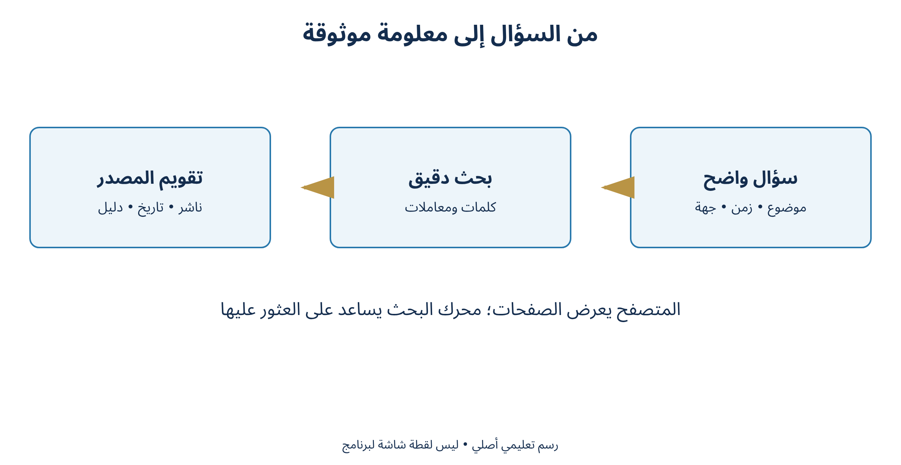
Internet & Information Search
الإنترنت والبحث عن المعلومات
تطبيقات الحاسوب • المرحلة الثانية | م. أمل علي سليمان
10

Slide 11
Worked Example: Finding a Report
مثال محلول: بحث عن تقرير
نبحث عن دليل جامعي بصيغة PDF.
الكلمات: "الجداول الإلكترونية"
1
تقييد الجهة: site:edu.iq
2
تقييد الملف: filetype:pdf
3
تُراجع الجهة والتاريخ والأدلة قبل اعتماد النتيجة.
تطبيقات الحاسوب • المرحلة الثانية | م. أمل علي سليمان
11

Slide 12
Example Interpretation
تفسير المثال
السؤال: نحتاج دليلًا جامعيًا بصيغة PDF عن الجداول الإلكترونية. نجرب "الجداول الإلكترونية" site:edu.iq filetype:pdf، ثم نراجع اسم الجامعة وتاريخ الوثيقة. إذا كانت النتائج قليلة نحذف قيد النطاق تدريجيًا، مع إبقاء سجل للكلمات والمصادر. النتيجة التعليمية تقرير قصير يبرر اختيار مصدرين، لا قائمة روابط فقط.
جلسة الحساب — تسجيل الخروج ينهي جلسة الحساب؛ إغلاق المتصفح لا يفصل شبكة الإنترنت.
تطبيقات الحاسوب • المرحلة الثانية | م. أمل علي سليمان
12

Slide 13
Practical Application
التطبيق العملي
افتح Edge وحدد شريط العنوان
1
ابحث عن "التقارير المالية" site:edu.iq filetype:pdf
2
قارن نتيجتين وسجّل الجهة والتاريخ
3
تطبيقات الحاسوب • المرحلة الثانية | م. أمل علي سليمان
13

Slide 14
Practical Application
التطبيق العملي
نزّل ملفًا موثوقًا وافتحه بعد التحقق من امتداده
4
افتح Settings ثم Downloads وراجع مجلد الحفظ
5
سجّل الخروج وأغلق المتصفح، وافصل Wi‑Fi من إعدادات النظام إذا كان ذلك مطلوبًا
6
تطبيقات الحاسوب • المرحلة الثانية | م. أمل علي سليمان
14

Slide 15
Discussion Questions
أسئلة للمناقشة
ما الفرق بين الإنترنت والويب؟
1
لماذا لا يكفي وجود HTTPS للحكم على مصدر؟
2
اقترح استعلامًا لملفات PDF عن الميزانية في موقع جامعة.
3
تطبيقات الحاسوب • المرحلة الثانية | م. أمل علي سليمان
15

Slide 16
Answers & Explanation
الإجابات والتفسير
الإنترنت بنية اتصال عامة؛ الويب خدمة صفحات وروابط تعمل عليها.
1
لأنه يحمي النقل ولا يراجع دقة المحتوى أو نزاهة الناشر.
2
"الميزانية" site:edu.iq filetype:pdf، مع تقويم النتائج يدويًا.
3
تطبيقات الحاسوب • المرحلة الثانية | م. أمل علي سليمان
16

Slide 17
Email Address & Account
العنوان والحساب
يتكون عنوان البريد من جزء محلي (Local Part) وعلامة @ واسم نطاق (Domain)، مثل student@example.edu. يشير الجزء المحلي إلى صندوق أو اسم داخل الخدمة، ويحدد النطاق الجهة التي تستقبل البريد. لا نضع مسافات، ولا نعد الاسم الظاهر بجانب الرسالة دليلًا على هوية المرسل.
Email — رسائل رقمية تنتقل بين حسابات بريد عبر خوادم متخصصة.
تطبيقات الحاسوب • المرحلة الثانية | م. أمل علي سليمان
17

Slide 18
Email Address & Account
العنوان والحساب
الحساب (Account) يتضمن هوية دخول وصندوقًا وإعدادات، بينما تطبيق البريد (Mail Client) مثل Outlook وسيلة للوصول إليه. يمكن استخدام بريد الويب (Webmail) داخل المتصفح أو تطبيق مستقل. Yahoo مثال لخدمة بريد، إلى جانب Outlook وGmail؛ وتشترك هذه الخدمات في مهارات المراسلة الأساسية.
Local Part — الجزء الذي يسبق @؛ يحدد الصندوق أو اسم الحساب داخل الخدمة.
تطبيقات الحاسوب • المرحلة الثانية | م. أمل علي سليمان
18

Slide 19
How Email Works
كيف تعمل الرسالة؟
ينشئ المرسل رسالة ثم يسلّمها تطبيقه إلى خادم الإرسال باستخدام SMTP. يستعلم نظام البريد عن خوادم نطاق المستقبل، غالبًا عبر سجلات MX في DNS، ثم يسلّم الرسالة إلى خادم الاستقبال. يطالع المستقبل صندوقه عبر الويب أو بروتوكول IMAP؛ وقد تستخدم بعض البيئات POP لتنزيل الرسائل.
SMTP — بروتوكول لنقل البريد من العميل وبين خوادم البريد.
تطبيقات الحاسوب • المرحلة الثانية | م. أمل علي سليمان
19

Slide 20
How Email Works
كيف تعمل الرسالة؟
الإرسال لا يضمن أن الرسالة قرئت أو وصلت إلى Inbox؛ قد تتأخر أو تنتقل إلى Spam أو ترتد بسبب عنوان خاطئ أو سياسة الخادم. توجد مرشحات للرسائل المزعجة (Spam) والتصيد (Phishing). ننظر إلى العنوان الفعلي ونوع الطلب والروابط قبل فتح المرفقات.
DNS / MX — تساعد سجلات MX في تحديد خوادم استقبال البريد للنطاق.
تطبيقات الحاسوب • المرحلة الثانية | م. أمل علي سليمان
20

Slide 21
Account Creation & Settings
إنشاء الحساب والخصائص
من صفحة الخدمة الرسمية اختر إنشاء حساب، واستخدم اسمًا مناسبًا للدراسة، ثم كلمة مرور طويلة فريدة ووسيلة استرداد تملكها. فعّل المصادقة متعددة العوامل (MFA)، ولا تستخدم بيانات زميل. قد تطلب المؤسسة حسابًا تديره هي بدل إنشاء حساب شخصي.
Spam — بريد غير مرغوب؛ قد تنقله المرشحات خارج صندوق الوارد.
تطبيقات الحاسوب • المرحلة الثانية | م. أمل علي سليمان
21

Slide 22
Account Creation & Settings
إنشاء الحساب والخصائص
تتضمن إعدادات الحساب اللغة والمنطقة الزمنية والاسم الظاهر والتوقيع والإشعارات. في Gmail تسمى بعض أدوات التنظيم Labels بدل المجلدات التقليدية، وفي Outlook تظهر Folders وCategories. راجع خصوصية صورة الحساب ولا تشارك رموز التحقق مع أحد.
Phishing — رسالة خادعة تطلب بيانات أو تدفعك إلى فتح رابط أو ملف ضار.
تطبيقات الحاسوب • المرحلة الثانية | م. أمل علي سليمان
22

Slide 23
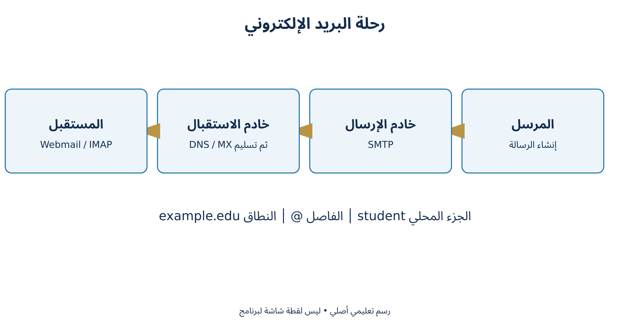
Email Accounts & Message Delivery
الحساب البريدي وانتقال الرسالة
تطبيقات الحاسوب • المرحلة الثانية | م. أمل علي سليمان
23

Slide 24
Worked Example: Parts of an Email Address
مثال محلول: تفكيك عنوان
العنوان: amal.s@example.edu
amal.s : الجزء المحلي
1
@ : الفاصل بين الجزأين
2
example.edu : نطاق خدمة البريد
3
الاسم الظاهر وحده لا يثبت هوية المرسل.
تطبيقات الحاسوب • المرحلة الثانية | م. أمل علي سليمان
24

Slide 25
Example Interpretation
تفسير المثال
في العنوان amal.s@example.edu يكون amal.s الجزء المحلي، و@ الفاصل، وexample.edu النطاق. إذا ظهرت رسالة باسم «شؤون الطلبة» من نطاق غير متوقع فلا نعتمد الاسم الظاهر؛ نراجع العنوان ونؤكد الطلب بقناة رسمية.
MFA — عامل تحقق إضافي يحمي الحساب مع كلمة مرور طويلة وفريدة.
تطبيقات الحاسوب • المرحلة الثانية | م. أمل علي سليمان
25

Slide 26
Practical Application
التطبيق العملي
افتح موقع الخدمة الرسمي وتحقق من النطاق
1
أنشئ حسابًا تدريبيًا أو استخدم الحساب الجامعي المخصص
2
أكمل التحقق والاسترداد وفعّل MFA عند توفرها
3
تطبيقات الحاسوب • المرحلة الثانية | م. أمل علي سليمان
26

Slide 27
Practical Application
التطبيق العملي
من Settings راجع الاسم واللغة والمنطقة الزمنية
4
أرسل رسالة اختبار إلى زميل موافق بعنوان واضح
5
تحقق من Inbox وSent ومن أي إشعار ارتداد
6
تطبيقات الحاسوب • المرحلة الثانية | م. أمل علي سليمان
27

Slide 28
Discussion Questions
أسئلة للمناقشة
ما وظيفة SMTP؟
1
ماذا تفعل عند ارتداد رسالة؟
2
ما الفرق بين Spam والتصيد؟
3
تطبيقات الحاسوب • المرحلة الثانية | م. أمل علي سليمان
28

Slide 29
Answers & Explanation
الإجابات والتفسير
نقل وتسليم البريد بين العميل وخوادم البريد، وليس عرض الصندوق للمستخدم.
1
أقرأ سبب الارتداد وأتحقق من العنوان وحجم المرفق وسياسة الاستقبال ثم أعالج السبب.
2
Spam بريد غير مرغوب؛ التصيد محاولة خداع لانتزاع معلومات أو دفع المستخدم لفعل ضار، وقد يصل في رسالة تبدو رسمية.
3
تطبيقات الحاسوب • المرحلة الثانية | م. أمل علي سليمان
29

Slide 31
Computer Applications
تطبيقات الحاسوب
Messages, Attachments & Contacts
إدارة المراسلات والمرفقات والعناوين
31

Slide 32
Compose, Reply & Forward
الإنشاء والرد وإعادة الإرسال
تحتوي الرسالة على To للمستلم الأساسي وCc لنسخة ظاهرة وBcc لنسخة مخفية، ثم Subject والمتن. نجعل العنوان محددًا مثل «تطبيقات الحاسوب — واجب 2 — الشعبة أ»، ونكتب تحية وغرضًا ومطلوبًا واضحًا وتوقيعًا قصيرًا. تكشف Cc عناوين المشاركين، لذلك تناسب Bcc بعض المراسلات الجماعية التي تتطلب الخصوصية.
To / Cc / Bcc — مستلم أساسي، نسخة ظاهرة، نسخة مخفية؛ نختارها وفق الغرض والخصوصية.
تطبيقات الحاسوب • المرحلة الثانية | م. أمل علي سليمان
32

Slide 33
Compose, Reply & Forward
الإنشاء والرد وإعادة الإرسال
يحافظ Reply على سياق الحوار، ويرسل Reply All إلى الأطراف الظاهرة؛ اختره فقط عندما يحتاج الجميع الرد. أما Forward فينقل الرسالة إلى جهة أخرى وقد يحمل بيانات المحادثة السابقة. راجع المتن والمرفقات قبل الإرسال، ولا تفترض أن الرد يعيد إرفاق الملف تلقائيًا.
Subject — عنوان مختصر يبين الموضوع، مثل: تطبيقات الحاسوب — واجب 2.
تطبيقات الحاسوب • المرحلة الثانية | م. أمل علي سليمان
33

Slide 34
Attachments, Organization & Search
المرفقات والتنظيم والبحث
أرفق الملف باستخدام Attach Files، وانتظر اكتمال التحميل ثم افتحه للتحقق من نسخته. قد يرسل التطبيق رابط مشاركة بدل نسخة؛ تحقق من صلاحيات الرابط. ضغط الملفات ZIP يقلل الحجم أحيانًا ويجمع ملفات، لكنه لا يضمن خفض حجم الصور المضغوطة أو تشفير المحتوى. افحص الملفات غير المتوقعة قبل فتحها.
Reply — الرد على المرسل؛ Reply All يشمل الأطراف الظاهرة عند الحاجة.
تطبيقات الحاسوب • المرحلة الثانية | م. أمل علي سليمان
34

Slide 35
Attachments, Organization & Search
المرفقات والتنظيم والبحث
استخدم المجلدات أو التسميات للمقرر والواجبات، والفرز بالتاريخ أو المرسل، والبحث باسم المرسل أو عبارة أو مرفق. النجمة أو Flag علامة متابعة وليست إثباتًا للإنجاز. حذف مرفق قبل الإرسال يزيله من المسودة؛ بعد الإرسال لا يمكن ضمان سحبه من صندوق المستقبل. تفريغ Trash قد يمنع الاستعادة المعتادة.
Forward — نقل الرسالة إلى جهة أخرى؛ قد يتضمن المحادثة ومعلوماتها السابقة.
تطبيقات الحاسوب • المرحلة الثانية | م. أمل علي سليمان
35

Slide 36
Contacts, Printing & Signature
العناوين والطباعة والتوقيع
يحفظ دفتر العناوين (Address Book / People / Contacts) اسم الشخص وعنوانه، وتجمع قائمة اتصال مجموعة من المستلمين. حدّث العناوين بموافقة أصحابها، واختبر المجموعة دون إرسال محتوى حساس. يختلف إنشاء المجموعات بين خدمات الأفراد والمؤسسات، فلا تخلط مجموعة جهات الاتصال بصندوق مشترك.
تنظيم الصندوق — مجلدات أو Labels، وفرز وبحث وعلامات متابعة للوصول إلى الرسائل.
تطبيقات الحاسوب • المرحلة الثانية | م. أمل علي سليمان
36

Slide 37
Contacts, Printing & Signature
العناوين والطباعة والتوقيع
من إعدادات البريد أنشئ Signature يضم الاسم والمرحلة والشعبة، ثم عاينه في رسالة جديدة ورد. لطباعة رسالة افتح قائمة الرسالة واختر Print وراجع المعاينة، ولا تطبع كامل سلسلة المراسلات إذا لم تكن مطلوبة. يمكن البحث عن رسالة ثم نقلها إلى مجلد وتسميتها للتوثيق.
Contacts — دفتر يحفظ الأسماء والعناوين؛ تجمع قوائم الاتصال مستلمين محددين.
تطبيقات الحاسوب • المرحلة الثانية | م. أمل علي سليمان
37

Slide 38
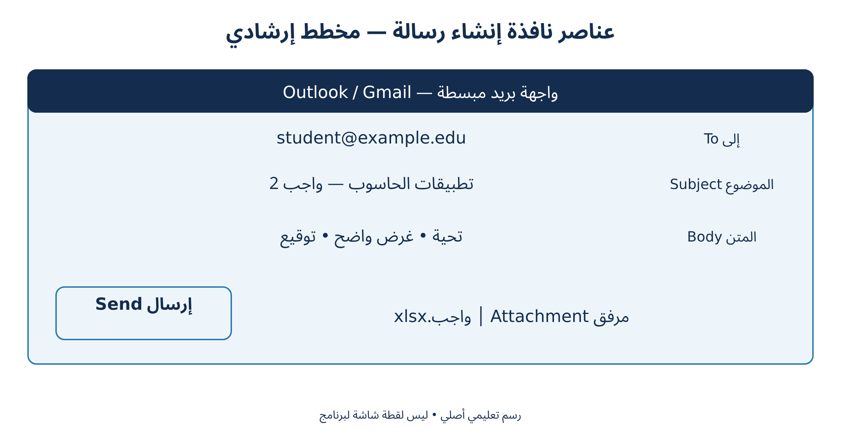
Messages, Attachments & Contacts
إدارة المراسلات والمرفقات والعناوين
تطبيقات الحاسوب • المرحلة الثانية | م. أمل علي سليمان
38

Slide 39
Worked Example: Submitting Two Files
مثال محلول: تسليم ملفين
تسليم واجب يحوي تقريرًا وجدول بيانات.
العنوان: تطبيقات الحاسوب — واجب 2
1
المرفقات: report.docx وdata.xlsx
2
المتن: تحية، غرض، أسماء الملفات، توقيع
3
رسالة مكتملة العناصر مع مستلم ومرفقات صحيحة.
تطبيقات الحاسوب • المرحلة الثانية | م. أمل علي سليمان
39

Slide 40
Example Interpretation
تفسير المثال
يجمع الطالب report.docx وdata.xlsx في مجلد، ويضغطهما إلى assignment.zip إذا سمحت تعليمات المدرس. يرسل رسالة يذكر فيها اسمي الملفين وإصدارهما، ثم يتحقق من ظهور المرفق في Sent. إذا احتوى ZIP بيانات سرية فلا يعد الضغط وحده حماية؛ يستخدم مسار المؤسسة الآمن.
ZIP — يجمع الملفات وقد يقلل الحجم؛ الضغط وحده لا يشفر البيانات.
تطبيقات الحاسوب • المرحلة الثانية | م. أمل علي سليمان
40

Slide 41
Practical Application
التطبيق العملي
أنشئ جهة اتصال تدريبية ثم مجموعة صغيرة
1
أنشئ رسالة بعنوان أكاديمي وأدخل To وCc أو Bcc بحسب الغرض
2
أرفق واجبًا تجريبيًا، وافتح المرفق ثم احذف نسخة خاطئة وأرفق الصحيحة
3
تطبيقات الحاسوب • المرحلة الثانية | م. أمل علي سليمان
41

Slide 42
Practical Application
التطبيق العملي
أرسل للزميل الموافق ورد عليه ثم جرّب Forward إلى نفسك
4
ضع علامة متابعة وأنشئ مجلدًا وانقل إليه الرسالة
5
ابحث عن الرسالة وعاين طباعتها ثم راجع التوقيع وسجل الخروج
6
تطبيقات الحاسوب • المرحلة الثانية | م. أمل علي سليمان
42

Slide 43
Discussion Questions
أسئلة للمناقشة
متى تستخدم Bcc؟
1
ما الفرق بين Reply وForward؟
2
كيف تتأكد من صلاحية مرفق واجب؟
3
تطبيقات الحاسوب • المرحلة الثانية | م. أمل علي سليمان
43

Slide 44
Answers & Explanation
الإجابات والتفسير
عندما يلزم إخفاء عناوين المستلمين بعضهم عن بعض مع مراعاة سياسة المؤسسة.
1
الأول يجيب المرسل في سياق الحوار؛ الثاني ينقل محتوى الرسالة إلى مستلم آخر.
2
أتحقق من اسم الملف والنسخة والحجم، وأفتحه وأراجع محتواه وصلاحيات أي رابط مشاركة.
3
تطبيقات الحاسوب • المرحلة الثانية | م. أمل علي سليمان
44

Slide 46
Computer Applications
تطبيقات الحاسوب
PowerPoint Interface & Presentation Structure
واجهة PowerPoint وبناء العرض
46

Slide 47
Presentation File & Interface
الملف والواجهة الحديثة
ملف العرض (Presentation) مجموعة شرائح (Slides)، وتضم الشريحة عناصر مثل عنوان ونص وصورة ومخطط. تعرض الواجهة الشريط (Ribbon) وتبويبات Home وInsert وDesign وTransitions وAnimations وSlide Show وReview وView، مع جزء مصغرات ومساحة تحرير وشريط حالة.
Presentation — ملف العرض الكامل، ويضم مجموعة من الشرائح.
تطبيقات الحاسوب • المرحلة الثانية | م. أمل علي سليمان
47

Slide 48
Presentation File & Interface
الملف والواجهة الحديثة
في إصدارات Microsoft 365 وOffice 2024 لسطح مكتب Windows يُستخدم File لإدارة الملفات بدل زر Office القديم. قد تظهر تبويبات سياقية عند تحديد صورة أو جدول. المقصود بالدخول والخروج من التطبيق تشغيل PowerPoint وإغلاقه بعد حفظ العمل، لا حذف العرض من الحاسوب.
Slide — صفحة عرض واحدة تحتوي نصوصًا وصورًا وجداول أو مخططات.
تطبيقات الحاسوب • المرحلة الثانية | م. أمل علي سليمان
48

Slide 49
Create, Save & Open
الإنشاء والحفظ والاستدعاء
أنشئ Blank Presentation أو قالبًا مناسبًا، واختر نسبة العرض 16:9 من Design > Slide Size قبل بناء الشرائح. يوفر Layout مواضع منظمة للمحتوى، بينما Theme يضبط ألوانًا وخطوطًا وتأثيرات عامة. القالب Template أوسع؛ قد يتضمن شرائح نموذجية وبنية جاهزة.
Layout — تخطيط يحدد مواضع العنوان والمحتوى داخل الشريحة.
تطبيقات الحاسوب • المرحلة الثانية | م. أمل علي سليمان
49

Slide 50
Create, Save & Open
الإنشاء والحفظ والاستدعاء
يحفظ PPTX العناصر القابلة للتحرير، بينما PDF يثبت العرض للقراءة، وPPSX يبدأ عادة في وضع العرض. استخدم File > Save As لتسمية الملف وتحديد مجلده، ثم Ctrl+S أثناء العمل. لا يفترض AutoSave أنه يعمل لكل ملف محلي؛ يرتبط عادة بتخزين سحابي وإعدادات مؤسسية.
Theme — مجموعة ألوان وخطوط وتأثيرات تمنح العرض اتساقًا بصريًا.
تطبيقات الحاسوب • المرحلة الثانية | م. أمل علي سليمان
50

Slide 51
Presentation Structure
تسلسل تعليمي قابل للفهم
حدد الهدف والجمهور والزمن ثم اكتب قصة العرض: مشكلة، مفهوم، مثال، تطبيق، خلاصة. اجعل لكل شريحة رسالة رئيسية، واستخدم العنوان ليصفها. ضع التفاصيل الطويلة في الملاحظات (Notes) أو الملزمة، مع بقاء المثال الضروري واضحًا على الشريحة.
File — تبويب إنشاء الملفات وفتحها وحفظها وطباعتها؛ بديل زر Office القديم.
تطبيقات الحاسوب • المرحلة الثانية | م. أمل علي سليمان
51

Slide 52
Presentation Structure
تسلسل تعليمي قابل للفهم
يسمح Slide Master بضبط العناصر المشتركة بدل إعادة تنسيق كل شريحة. يسهّل استخدام التخطيطات الموحدة القراءة، لكنه لا يعني تكرار شريحة واحدة لكل أنواع المحتوى؛ للمقارنة تخطيط، وللرسم تخطيط، ولخطوات الحل تخطيط آخر.
PPTX — صيغة تحفظ عناصر العرض القابلة للتحرير.
تطبيقات الحاسوب • المرحلة الثانية | م. أمل علي سليمان
52

Slide 53
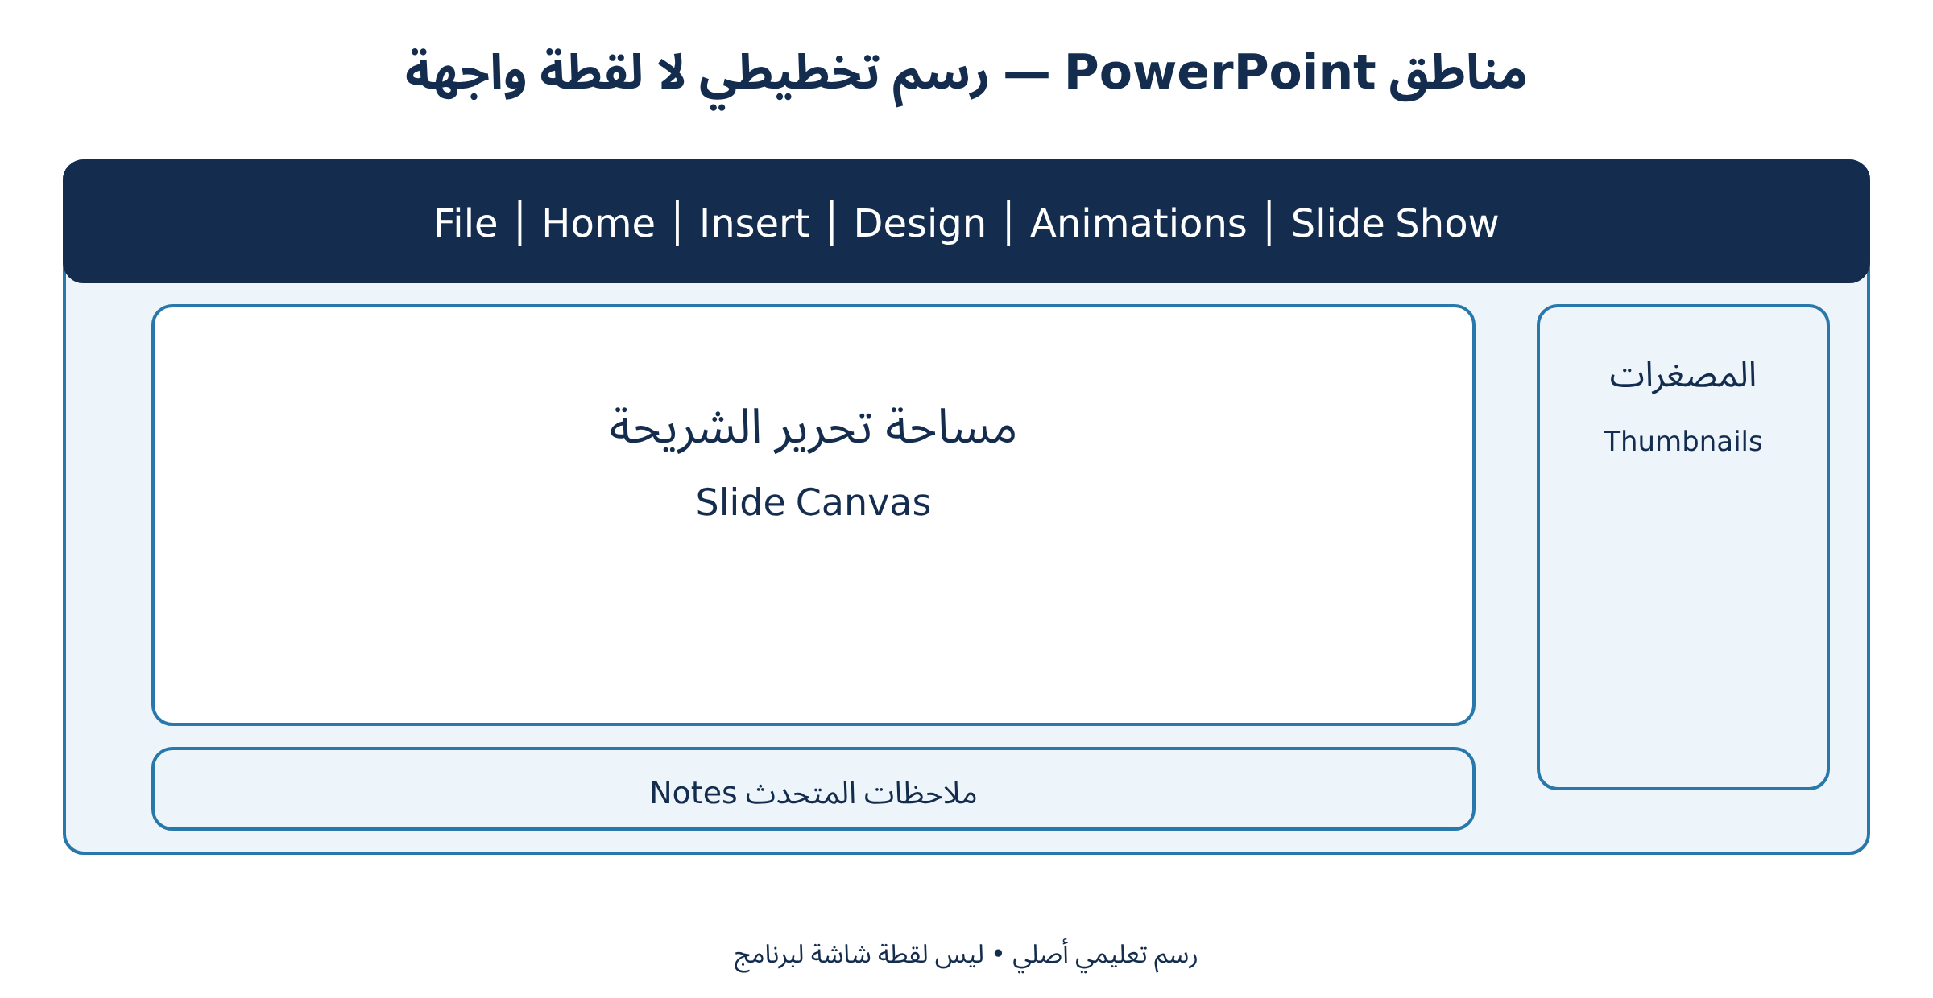
PowerPoint Interface & Presentation Structure
واجهة PowerPoint وبناء العرض
تطبيقات الحاسوب • المرحلة الثانية | م. أمل علي سليمان
53

Slide 54
Worked Example: A Three-Slide Presentation
مثال محلول: عرض تعريفي من ثلاث شرائح
عرض تعريفي عن فائدة Excel للمحاسب.
الشريحة 1: المشكلة والهدف
1
الشريحة 2: جدول مصروفات بسيط
2
الشريحة 3: نتيجة ومقارنة واضحة
3
تسلسل منطقي: سؤال ← بيانات ← نتيجة.
تطبيقات الحاسوب • المرحلة الثانية | م. أمل علي سليمان
54

Slide 55
Example Interpretation
تفسير المثال
الشريحة الأولى: «كيف تساعد الجداول الإلكترونية المحاسب؟». الثانية: مشكلة جمع مصروفات يدوية مع هدف تعلم واحد. الثالثة: مثال جدول بسيط وخلاصة. هذا تسلسل يشرح سبب التعلم ثم يوضح النتيجة؛ لا يكتفي بوضع اسم المادة في ثلاث شرائح.
16:9 — نسبة شاشة عريضة تناسب معظم شاشات العرض الحديثة.
تطبيقات الحاسوب • المرحلة الثانية | م. أمل علي سليمان
55

Slide 56
Practical Application
التطبيق العملي
افتح PowerPoint واختر Blank Presentation
1
حدد Design > Slide Size > Widescreen 16:9
2
أنشئ شريحة عنوان ثم شريحة أهداف باستخدام Home > New Slide
3
تطبيقات الحاسوب • المرحلة الثانية | م. أمل علي سليمان
56

Slide 57
Practical Application
التطبيق العملي
اختر Layout ملائمًا واكتب عنوانًا ومحتوى موجزًا
4
احفظ باسم course_intro.pptx في مجلد التدريب
5
أغلق الملف وأعد فتحه وتحقق من بقاء الشرائح
6
تطبيقات الحاسوب • المرحلة الثانية | م. أمل علي سليمان
57

Slide 58
Discussion Questions
أسئلة للمناقشة
ما الفرق بين العرض والشريحة؟
1
ما البديل الحديث لزر Office؟
2
لماذا نختار المقاس أولًا؟
3
تطبيقات الحاسوب • المرحلة الثانية | م. أمل علي سليمان
58

Slide 59
Answers & Explanation
الإجابات والتفسير
العرض ملف يضم شرائح؛ الشريحة مساحة عرض واحدة داخل الملف.
1
تبويب File ووضع Backstage لإدارة الملفات.
2
لأن تغييره بعد التصميم قد يعيد تحجيم العناصر ويؤثر في ترتيبها.
3
تطبيقات الحاسوب • المرحلة الثانية | م. أمل علي سليمان
59

Slide 61
Computer Applications
تطبيقات الحاسوب
Slide Content, Formatting & Organization
تنسيق الشرائح وعناصرها
61

Slide 62
Text, Font & Color
النص والخط واللون
يحدد Font نوع الخط، ويحدد Size حجمه، بينما تتحكم المحاذاة والفقرات في قراءة النص العربي. اجعل العناوين كبيرة، واستخدم لونًا عالي التباين، وراجع الشريحة على جهاز العرض الفعلي. ليس هناك حجم واحد مناسب لكل القاعات؛ قاعدة البدء العملية 28 نقطة أو أكثر للنص و36 للعناوين ثم الاختبار.
النص المقروء — عنوان واضح، خط كبير، وتباين مرتفع بين النص والخلفية.
تطبيقات الحاسوب • المرحلة الثانية | م. أمل علي سليمان
62

Slide 63
Text, Font & Color
النص والخط واللون
اضبط اتجاه الفقرة RTL للنص العربي، ولا تعالج المحاذاة بإضافة مسافات. استخدم المصطلح الإنجليزي عند الحاجة مع اتجاه مناسب، ولا تحوّل كل النص إلى صورة إذا كان مطلوبًا تعديله. اترك مساحة بيضاء حول المحتوى حتى لا تتنافس العناصر على الانتباه.
RTL — اتجاه الفقرة العربية من اليمين إلى اليسار؛ المحاذاة لا تضبط بالمسافات.
تطبيقات الحاسوب • المرحلة الثانية | م. أمل علي سليمان
63

Slide 64
Adding & Organizing Slides
إضافة الشرائح وترتيبها
يضيف New Slide شريحة بالتخطيط المختار، ويمكن Duplicate Slide لنسخها مع عناصرها. من جزء المصغرات اسحب الشريحة لنقلها، أو استخدم Slide Sorter لرؤية البنية كاملة. حذف الشريحة يزيلها من الملف، أما Hide Slide فيبقيها محفوظة ويستبعدها من التسلسل المعتاد للعرض.
New / Duplicate — الأول ينشئ شريحة؛ الثاني يكرر شريحة بعناصرها.
تطبيقات الحاسوب • المرحلة الثانية | م. أمل علي سليمان
64

Slide 65
Adding & Organizing Slides
إضافة الشرائح وترتيبها
ترتيب الفقرات داخل شريحة يختلف عن ترتيب الشرائح. تجنب تقسيم فكرة واحدة على شرائح كثيرة بلا رابط، واحتفظ بشريحة احتياطية مخفية للأسئلة الإضافية. راجع أرقام الشرائح بعد النقل والحذف، خصوصًا إذا كتبت إحالات يدوية داخل النص.
Slide Sorter — عرض مصغرات يسهل ترتيب الشرائح ومراجعة تسلسلها.
تطبيقات الحاسوب • المرحلة الثانية | م. أمل علي سليمان
65

Slide 66
Pictures, Shapes & Charts
الصور والأشكال والمخططات
من Insert أضف صورة أو Shape أو SmartArt أو Chart وفق نوع البيانات. استخدم مخطط أعمدة للمقارنة، وخطًا للتغير الزمني، ورسم عملية لخطوات مترابطة. تستطيع Format ضبط الحجم وCrop الاقتصاص وAlign المحاذاة وGroup التجميع بعد تحديد العناصر.
Insert — إضافة صورة أو شكل أو SmartArt أو Chart حسب طبيعة المعلومة.
تطبيقات الحاسوب • المرحلة الثانية | م. أمل علي سليمان
66

Slide 67
Pictures, Shapes & Charts
الصور والأشكال والمخططات
لا تمدد الصورة بعرض مستقل عن ارتفاعها إذا أردت حفظ النسبة. أضف نصًا بديلًا Alt Text للرسوم، وعنوانًا أو مصدرًا عند استخدام مادة خارجية. يقدم WordArt تأثيرًا بصريًا للنص، لكنه لا يعوّض عنوانًا مقروءًا، وقد يشتت في المحتوى العلمي.
Align / Group — محاذاة العناصر وتجميعها للحصول على تنظيم ثابت.
تطبيقات الحاسوب • المرحلة الثانية | م. أمل علي سليمان
67

Slide 68
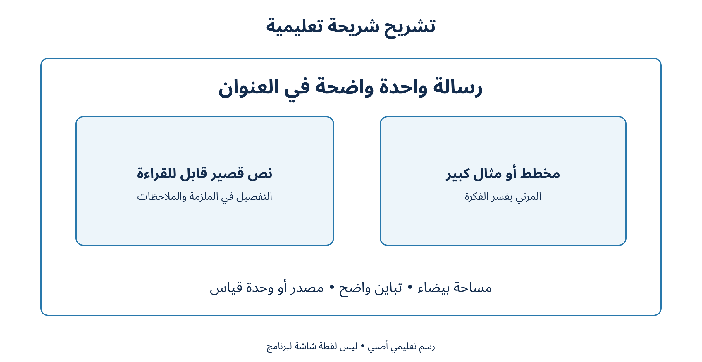
Slide Content, Formatting & Organization
تنسيق الشرائح وعناصرها
تطبيقات الحاسوب • المرحلة الثانية | م. أمل علي سليمان
68

Slide 69
Worked Example: From Paragraph to Slide
مثال محلول: من فقرة إلى شريحة
شرح انتقال البريد في شريحة واحدة.
عنوان: تصل الرسالة عبر خوادم وسيطة
1
المرئي: مرسل ← خوادم ← مستقبل
2
النص: مصطلحات محدودة تفسر أجزاء الرسم
3
كل عنصر يخدم الفكرة الرئيسية للشريحة.
تطبيقات الحاسوب • المرحلة الثانية | م. أمل علي سليمان
69

Slide 70
Example Interpretation
تفسير المثال
بدل فقرة طويلة عن البريد، اكتب عنوان «تصل الرسالة عبر خوادم وسيطة»، ثم ضع مخطط المرسل والخادم والمستقبل. اترك شرح SMTP وIMAP في الملاحظات، وعرّفهما شفهيًا عندما تظهر الأجزاء المقابلة. بذلك تصبح الشريحة مسارًا للتفسير.
Alt Text — وصف نصي يوضح معنى الصورة ويساعد على إتاحة المحتوى.
تطبيقات الحاسوب • المرحلة الثانية | م. أمل علي سليمان
70

Slide 71
Practical Application
التطبيق العملي
أدرج شريحة Title and Content واكتب عنوانًا وفقرة
1
حدد النص واضبط الخط والحجم والمحاذاة والاتجاه
2
أضف صورة وشكلًا واشرح علاقة كل منهما بالموضوع
3
تطبيقات الحاسوب • المرحلة الثانية | م. أمل علي سليمان
71

Slide 72
Practical Application
التطبيق العملي
كرّر الشريحة وانقل النسخة ثم أخفها
4
رتب العناصر بواسطة Align وراجع التباين
5
شغّل العرض وتحقق من القراءة دون تكبير يدوي
6
تطبيقات الحاسوب • المرحلة الثانية | م. أمل علي سليمان
72

Slide 73
Discussion Questions
أسئلة للمناقشة
متى نستخدم Hide Slide؟
1
لماذا نختار رسم عملية للبريد؟
2
كيف توحد مواضع عناصر متعددة؟
3
تطبيقات الحاسوب • المرحلة الثانية | م. أمل علي سليمان
73

Slide 74
Answers & Explanation
الإجابات والتفسير
للاحتفاظ بشريحة احتياطية لا تظهر في التسلسل الاعتيادي، دون اعتبار ذلك حماية للمحتوى.
1
لأنه يوضح ترتيب النقل والعلاقة بين المكونات أفضل من صورة زخرفية.
2
أحدد العناصر ثم أستخدم Align والتوزيع وأراجع التوازن البصري.
3
تطبيقات الحاسوب • المرحلة الثانية | م. أمل علي سليمان
74

Slide 76
Computer Applications
تطبيقات الحاسوب
Animations, Media & Interaction
الحركة والصوت والتفاعل
76

Slide 77
Transitions & Animations
انتقال الشريحة وحركة العنصر
الانتقال Transition تأثير بين شريحتين ويضبط من Transitions؛ الحركة Animation تؤثر في عنصر داخل الشريحة وتضبط من Animations. تشمل الحركات دخولًا وتأكيدًا وخروجًا ومسار حركة. اختر تأثيرًا بسيطًا عندما يساعد في فهم التسلسل.
Transition — تأثير بصري يحدث عند الانتقال بين شريحتين.
تطبيقات الحاسوب • المرحلة الثانية | م. أمل علي سليمان
77

Slide 78
Transitions & Animations
انتقال الشريحة وحركة العنصر
يعرض Animation Pane ترتيب التأثيرات. يحدد Start التنفيذ عند النقر On Click أو مع السابق With Previous أو بعد السابق After Previous، ويحدد Duration مدة التأثير وDelay زمن الانتظار. لإلغاء حركة حددها في الجزء واحذفها، ولتغييرها استخدم معرض الحركات مع الانتباه إلى الفرق بين الاستبدال وAdd Animation.
Animation — تأثير على عنصر داخل الشريحة: دخول أو تأكيد أو خروج أو مسار.
تطبيقات الحاسوب • المرحلة الثانية | م. أمل علي سليمان
78

Slide 79
Audio, Video & Timing
الصوت والفيديو والتوقيت
من Insert > Audio أو Video أضف وسيطًا من ملف أو مصدر مدعوم، ثم راجع إعدادات التشغيل. يمكن تضمين الوسيط داخل الملف أو الارتباط به بحسب المصدر وطريقة الإدراج؛ لذلك اختبر نسخة التسليم على جهاز آخر. وقد تتطلب وسائط الويب اتصالًا وأذونات.
On Click — يبدأ التأثير عند النقر؛ مناسب لإظهار خطوات الحل تدريجيًا.
تطبيقات الحاسوب • المرحلة الثانية | م. أمل علي سليمان
79

Slide 80
Audio, Video & Timing
الصوت والفيديو والتوقيت
لإضافة الوقت للمحتوى استخدم Insert > Header & Footer ثم Date and Time أو Slide Number. يعرض التاريخ الثابت قيمة محددة، ويحدّث التلقائي وفق إعداداته؛ ولا يحل ذلك محل توقيت العرض. للتدرب على المدة استخدم Rehearse Timings أو Record، وراجع الصوت والزمن الفعليين.
With / After Previous — يبدأ مع التأثير السابق أو بعد انتهائه.
تطبيقات الحاسوب • المرحلة الثانية | م. أمل علي سليمان
80

Slide 81
Action Buttons & Hyperlinks
أزرار الإجراءات والروابط
يمكن ربط نص أو شكل بشريحة أو ملف أو صفحة ويب عبر Link، واستخدام Action لإجراء عند النقر أو المرور وفق النسخة. ابن زر «العودة للقائمة» إذا كان العرض يحتوي فروعًا؛ ثم اختبره من وضع Slide Show لأن سلوكه في التحرير قد يختلف.
Audio / Video — وسائط تدعم الفكرة؛ قد تكون مضمنة أو مرتبطة بمصدر خارجي.
تطبيقات الحاسوب • المرحلة الثانية | م. أمل علي سليمان
81

Slide 82
Action Buttons & Hyperlinks
أزرار الإجراءات والروابط
عندما تعمل الوسائط لمجرد إضافة حيوية تصبح عبئًا. اربط كل حركة أو صوت بهدف: إظهار خطوة حسابية، أو نطق مصطلح، أو توضيح تغير. احتفظ بصورة أو وصف بديل للمقطع إذا تعذر تشغيله أثناء التدريس.
Link / Action — رابط أو إجراء للانتقال إلى شريحة أو ملف أو صفحة ويب.
تطبيقات الحاسوب • المرحلة الثانية | م. أمل علي سليمان
82

Slide 83
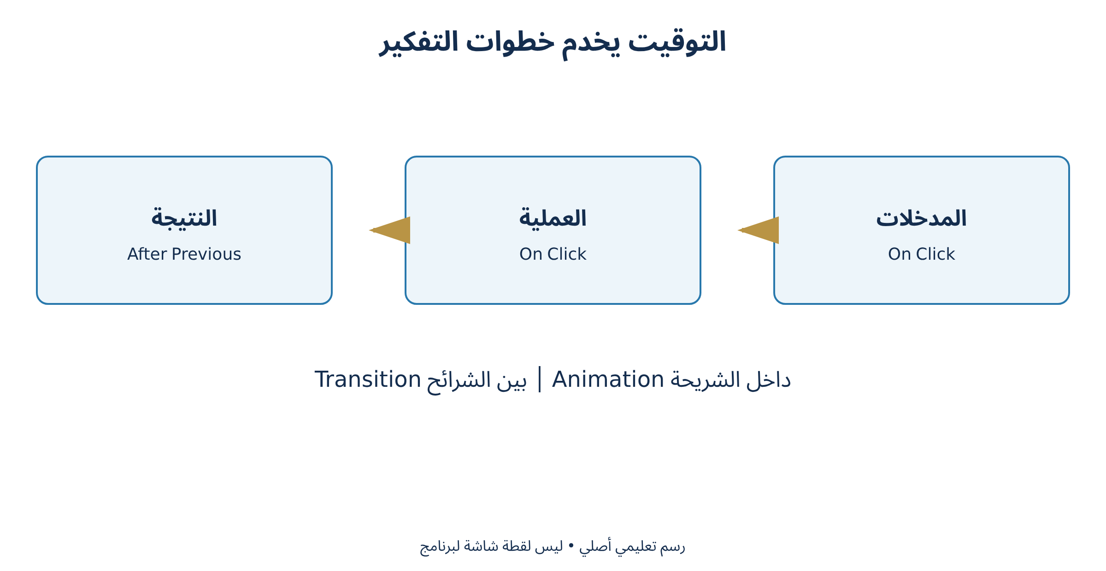
Animations, Media & Interaction
الحركة والصوت والتفاعل
تطبيقات الحاسوب • المرحلة الثانية | م. أمل علي سليمان
83

Slide 84
Worked Example: A Two-Stage Calculation
مثال محلول: شرح معادلة على مرحلتين
إيرادات = 1500، مصروفات = 900.
تظهر القيمتان أولًا
1
تظهر العملية: 1500 − 900
2
تظهر النتيجة: 600
3
الحركة تكشف تتابع الحساب دون تشتيت.
تطبيقات الحاسوب • المرحلة الثانية | م. أمل علي سليمان
84

Slide 85
Example Interpretation
تفسير المثال
تظهر أولًا الإيرادات 1500 والمصروفات 900. عند النقر تظهر العملية 1500 − 900، ثم النتيجة 600. يتيح النقر للمدرس انتظار إجابات الطلبة. لا نستخدم انتقالًا دوارًا بين الخطوات لأن الهدف تتبع الحساب، لا استعراض التأثيرات.
Date / Slide Number — حقول تاريخ وترقيم؛ تختلف عن توقيت تشغيل العرض.
تطبيقات الحاسوب • المرحلة الثانية | م. أمل علي سليمان
85

Slide 86
Practical Application
التطبيق العملي
حدد عنصرًا وطبق Appear من Animations
1
افتح Animation Pane واضبط الترتيب وStart
2
غيّر حركة ثم ألغِ حركة أخرى
3
تطبيقات الحاسوب • المرحلة الثانية | م. أمل علي سليمان
86

Slide 87
Practical Application
التطبيق العملي
طبق Fade بسيطًا من Transitions
4
أضف صوتًا تدريبيًا محليًا وزرًا يعود لشريحة البداية
5
شغّل العرض واختبر التوقيت والروابط والصوت على نسخة التسليم
6
تطبيقات الحاسوب • المرحلة الثانية | م. أمل علي سليمان
87

Slide 88
Discussion Questions
أسئلة للمناقشة
ما الفرق بين Duration وDelay؟
1
كيف تتحقق من سلامة زر إجراء؟
2
متى يكون On Click مناسبًا؟
3
تطبيقات الحاسوب • المرحلة الثانية | م. أمل علي سليمان
88

Slide 89
Answers & Explanation
الإجابات والتفسير
الأول مدة تنفيذ التأثير؛ الثاني انتظار قبل بدايته.
1
أختبره في Slide Show وأتأكد من وجهته وإمكان العودة.
2
عندما يحتاج الشرح إلى تحكم مقدّم العرض بسرعة ظهور الخطوات.
3
تطبيقات الحاسوب • المرحلة الثانية | م. أمل علي سليمان
89

Slide 91
Computer Applications
تطبيقات الحاسوب
Presenting, Reviewing & Exporting
تقديم العرض ومراجعته ونشره
91

Slide 92
Presentation Views & Controls
أوضاع العرض والتحكم
يساعد Normal على التحرير، وSlide Sorter على تنظيم التسلسل، وNotes Page على مراجعة ملاحظات المتحدث. يبدأ F5 عادة العرض من البداية وShift+F5 من الشريحة الحالية في Windows، وينهي Esc وضع العرض. ويمكن استخدام قائمة Slide Show بدل الاختصارات.
Normal — وضع تحرير الشرائح ومحتواها.
تطبيقات الحاسوب • المرحلة الثانية | م. أمل علي سليمان
92

Slide 93
Presentation Views & Controls
أوضاع العرض والتحكم
يعرض Presenter View ملاحظات ووقتًا وشريحة تالية عندما تضبط الشاشات بصورة مناسبة. افحص الشاشة التي يراها الجمهور قبل البدء، ولا تعرض ملاحظات خاصة بطريق الخطأ. جرّب التنقل بلوحة المفاتيح والمؤشر، واستخدم شاشة سوداء مؤقتة إذا أردت توجيه الانتباه للنقاش.
Slide Show — وضع العرض الكامل؛ F5 من البداية، وShift+F5 من الشريحة الحالية.
تطبيقات الحاسوب • المرحلة الثانية | م. أمل علي سليمان
93

Slide 94
Review & Export
المراجعة والتصدير
راجع الإملاء والتعليقات واتجاه النص، ثم شغّل العرض كاملًا بحثًا عن قص أو تراكب أو رابط معطل. استخدم File > Print لاختيار الشرائح أو Handouts أو Notes، وراجع المعاينة وعدد الشرائح في الصفحة. يختلف الهدف بين ورقة الطالب وملاحظات المدرس.
Review — تدقيق ومراجعة التعليقات والمحتوى قبل اعتماد النسخة النهائية.
تطبيقات الحاسوب • المرحلة الثانية | م. أمل علي سليمان
94

Slide 95
Review & Export
المراجعة والتصدير
احفظ PPTX للتحرير، وصدّر PDF لنسخة قراءة مستقرة. لا يحتفظ PDF عادة بالحركات والوسائط كتجربة عرض PowerPoint. عند وجود خطوط خاصة تحقق من إمكان تضمينها وترخيصها، أو اختبر بديلًا متاحًا، ثم افتح نسخة التوزيع على جهاز آخر.
Handouts — طباعة عدة شرائح في الصفحة؛ تختلف عن Notes Pages.
تطبيقات الحاسوب • المرحلة الثانية | م. أمل علي سليمان
95

Slide 96
Presentation Project
مشروع منضبط
اختر مشكلة من تخصصك، مثل مقارنة مصروفات نشاطين، وابن عرضًا من مقدمة وبيانات ورسم واستنتاج ومصادر. اكتب للمستمع ما يحتاج رؤيته، واترك التحليل التفصيلي للشرح والملزمة. يقيّم المشروع دقة المعلومة ووضوحها واتساق التصميم وسلامة التنفيذ.
مشكلة العرض — السؤال الذي يساعد العرض الجمهور على فهمه أو الإجابة عنه.
تطبيقات الحاسوب • المرحلة الثانية | م. أمل علي سليمان
96

Slide 97
Presentation Project
مشروع منضبط
قبل التقديم حدّد هدفًا يمكن ملاحظته: أن يفسر الطالب سبب تغير المصروف. تدرب بزمن محدد، واطلب من زميل قراءة الشريحة من مسافة، ثم أصلح مواضع الغموض. احفظ نسخة محلية ونسخة احتياطية ضمن سياسة المؤسسة.
دليل الاستنتاج — جدول أو رسم أو مثال يدعم النتيجة بدل الاكتفاء بعبارة عامة.
تطبيقات الحاسوب • المرحلة الثانية | م. أمل علي سليمان
97

Slide 98
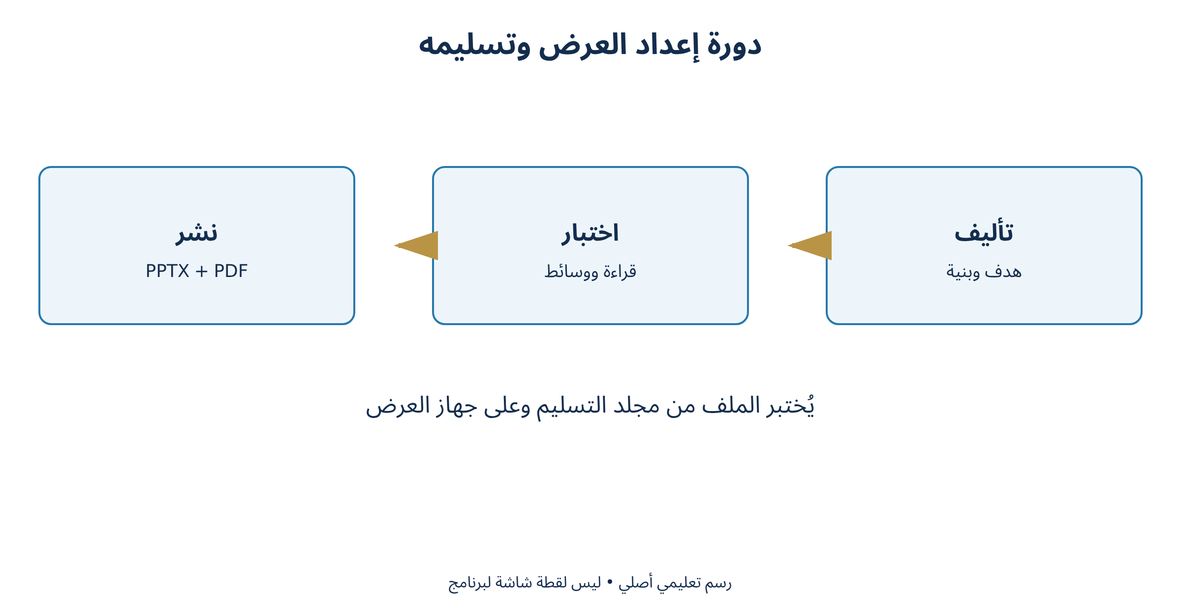
Presenting, Reviewing & Exporting
تقديم العرض ومراجعته ونشره
تطبيقات الحاسوب • المرحلة الثانية | م. أمل علي سليمان
98

Slide 99
Worked Example: Presentation Assessment
مثال محلول: معيار تقييم عرض مصروفات
عرض نتائج مصروفات نشاط طلابي.
المشكلة: أي المصروفات أعلى؟
1
الدليل: بيانات ورسم بوحدة واحدة
2
الاستنتاج: مقارنة مفسرة وحدود واضحة
3
قيمة العرض في دقة الاستنتاج ووضوحه.
تطبيقات الحاسوب • المرحلة الثانية | م. أمل علي سليمان
99

Slide 100
Example Interpretation
تفسير المثال
توزع الدرجة من 20: دقة الأرقام 6، تسلسل الفكرة 4، وضوح الرسم والنص 4، تشغيل وتوقيت 3، ومصادر وإتاحة 3. إذا كان الرسم جميلًا لكنه يقارن وحدات مختلفة فلا يحصل على درجة الدقة؛ المعيار العلمي يسبق الزخرفة.
عرض علمي — مشكلة، بيانات، تحليل، نتيجة، وحدود ومصادر.
تطبيقات الحاسوب • المرحلة الثانية | م. أمل علي سليمان
100

Slide 101
Practical Application
التطبيق العملي
أنشئ عرضًا من ست شرائح عن مسألة تخصصية
1
أضف رسمًا يفسر بيانات وملاحظات للمتحدث
2
راجع الإملاء وAlt Text والمصادر
3
تطبيقات الحاسوب • المرحلة الثانية | م. أمل علي سليمان
101

Slide 102
Practical Application
التطبيق العملي
اختبر F5 وShift+F5 والروابط والوسائط
4
عاين Handouts وصدّر PDF
5
قدّم العرض في خمس دقائق وسجّل تحسينين بعد التغذية الراجعة
6
تطبيقات الحاسوب • المرحلة الثانية | م. أمل علي سليمان
102

Slide 103
Discussion Questions
أسئلة للمناقشة
لماذا نحتفظ بـPPTX بعد التصدير؟
1
ما فائدة Presenter View؟
2
كيف تقيم نجاح شريحة؟
3
تطبيقات الحاسوب • المرحلة الثانية | م. أمل علي سليمان
103

Slide 104
Answers & Explanation
الإجابات والتفسير
لأنه يحافظ على قابلية تعديل عناصر العرض بخلاف نسخة القراءة الثابتة.
1
عرض أدوات وملاحظات للمتحدث مع إبقاء شاشة الجمهور مناسبة.
2
بمدى مساعدتها الجمهور على فهم رسالة محددة بدقة ووضوح.
3
تطبيقات الحاسوب • المرحلة الثانية | م. أمل علي سليمان
104

Slide 106
Computer Applications
تطبيقات الحاسوب
Excel Workbooks, Worksheets & Data Entry
المصنف وورقة العمل وإدخال البيانات
106

Slide 107
Excel Window Components
مكونات نافذة Excel
المصنف Workbook ملف يضم أوراق عمل Worksheets. تنتظم الورقة في صفوف مرقمة وأعمدة بحروف، ويتكون مرجع الخلية من حرف العمود ورقم الصف؛ B3 هي تقاطع العمود B والصف 3. يعرض Name Box مرجع التحديد ويعرض Formula Bar محتوى الخلية أو صيغتها.
Workbook — ملف Excel؛ قد يحتوي عدة أوراق عمل.
تطبيقات الحاسوب • المرحلة الثانية | م. أمل علي سليمان
107

Slide 108
Excel Window Components
مكونات نافذة Excel
النطاق Range مجموعة خلايا؛ A2:C5 مستطيل من ثلاثة أعمدة وأربعة صفوف. يوجد Ribbon لتبويبات الأوامر، وألسنة أوراق في الأسفل وشريط حالة وتكبير. اتجاه الورقة من اليمين إلى اليسار يغير موضع عرض الأعمدة، لكنه لا يغير معنى المرجع A1.
Worksheet — شبكة من الصفوف والأعمدة داخل المصنف.
تطبيقات الحاسوب • المرحلة الثانية | م. أمل علي سليمان
108

Slide 109
Data Types & Editing
أنواع المدخلات والتعديل
يمكن إدخال نص أو رقم أو تاريخ أو صيغة تبدأ بعلامة =. اضغط Enter لتأكيد الإدخال، واستخدم F2 أو شريط الصيغة لتعديل جزء من المحتوى. يختلف ما تراه عن القيمة المخزنة؛ قد يعرض التنسيق رقمًا مقربًا مع بقاء دقته الأصلية في الحساب.
Name Box — يعرض مرجع الخلية أو اسم النطاق المحدد.
تطبيقات الحاسوب • المرحلة الثانية | م. أمل علي سليمان
109

Slide 110
Data Types & Editing
أنواع المدخلات والتعديل
أدخل عناوين الأعمدة في صف واحد، واجعل لكل صف سجلًا، ولا تضع الإجمالي وسط السجلات. قد يسقط الصفر الأول من رمز مثل 0012 إذا عومل كعدد؛ استخدم تنسيق Text قبل الإدخال عندما يكون الرمز هوية لا كمية. تجنب خلط نص «دينار» داخل خلية رقمية مطلوبة للحساب.
Formula Bar — يعرض محتوى الخلية أو صيغتها ويسمح بتحريره.
تطبيقات الحاسوب • المرحلة الثانية | م. أمل علي سليمان
110

Slide 111
Files, Worksheets & Print Preview
الملفات والأوراق والطباعة الأولية
من File > New أنشئ مصنفًا، ومن Open استدع ملفًا، ومن Save As احفظ نسخة باسم جديد. يغطي File وظائف زر Office القديم، بما فيها المعاينة والطباعة والإغلاق. يغلق Close المصنف، بينما يغلق الخروج نافذة التطبيق وفق عدد النوافذ المفتوحة.
سجل منظم — كل صف عملية واحدة، وكل عمود خاصية واحدة، وصف واحد للرؤوس.
تطبيقات الحاسوب • المرحلة الثانية | م. أمل علي سليمان
111

Slide 112
Files, Worksheets & Print Preview
الملفات والأوراق والطباعة الأولية
يمكن إدراج ورقة وإعادة تسميتها ونقلها أو نسخها وتلوين تبويبها وحذفها. احفظ قبل حذف ورقة لأن بعض عمليات الحذف لا يمكن التراجع عنها بالطريقة المعتادة. من File > Print راجع اتجاه الورق وعدد الصفحات، ولا تستنتج حجم الطباعة من تكبير الشاشة.
رمز أم كمية؟ — الرمز 0012 هوية نصية؛ المبلغ 25000 كمية رقمية قابلة للحساب.
تطبيقات الحاسوب • المرحلة الثانية | م. أمل علي سليمان
112

Slide 113
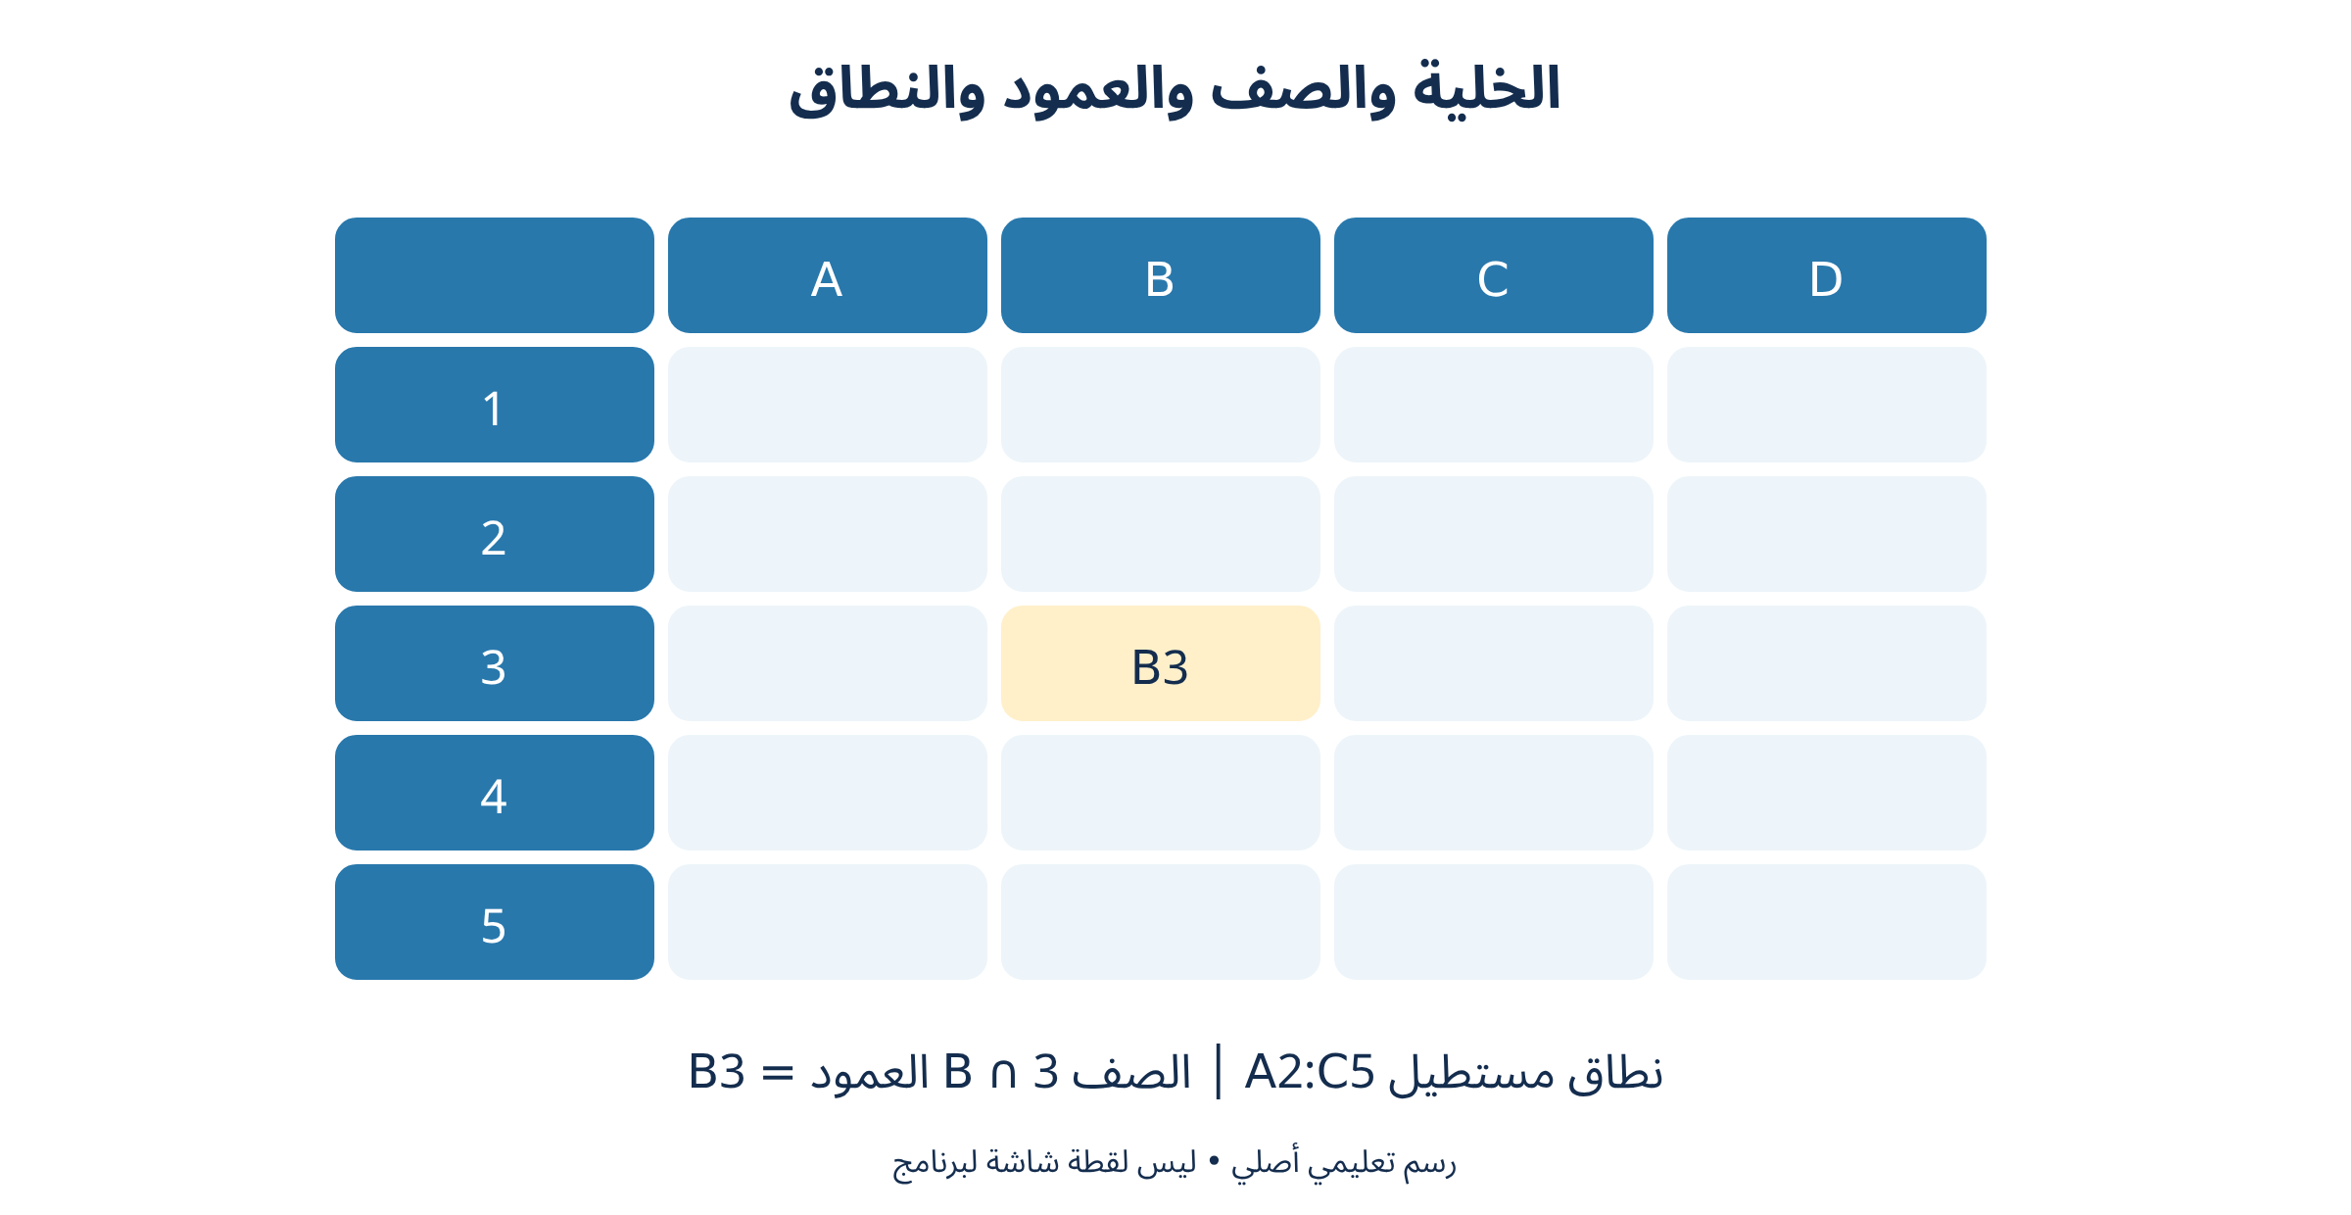
Excel Workbooks, Worksheets & Data Entry
المصنف وورقة العمل وإدخال البيانات
تطبيقات الحاسوب • المرحلة الثانية | م. أمل علي سليمان
113

Slide 114
Worked Example: Expense Record Structure
مثال محلول: بنية سجل مصروفات
عملية شراء قرطاسية بمبلغ 25000.
التاريخ: 2026-10-01
1
البيان والفئة: قرطاسية / إداري
2
المبلغ: 25000 كقيمة رقمية
3
صف واحد للعملية، وعمود مستقل لكل خاصية.
تطبيقات الحاسوب • المرحلة الثانية | م. أمل علي سليمان
114

Slide 115
Example Interpretation
تفسير المثال
يمثل كل صف عملية واحدة: 2026-10-01، قرطاسية، إداري، 25000. تحفظ عناوين الأعمدة المعاني، ويحدد صف مستقل إجمالي المبلغ لاحقًا. لا نكتب «25000 دينار» في عمود الحساب، بل نضع الوحدة في العنوان أو التنسيق.
إدارة الأوراق — إدراج وإعادة تسمية ونقل ونسخ وحذف داخل المصنف.
تطبيقات الحاسوب • المرحلة الثانية | م. أمل علي سليمان
115

Slide 116
Practical Application
التطبيق العملي
أنشئ مصنفًا وسمّ الورقة مصروفات
1
اكتب الأعمدة: التاريخ، البيان، الفئة، المبلغ
2
أدخل خمسة سجلات بأرقام مستقلة عن وحداتها
3
تطبيقات الحاسوب • المرحلة الثانية | م. أمل علي سليمان
116

Slide 117
Practical Application
التطبيق العملي
عدّل خلية باستخدام F2 وحدد A1:D6
4
أدرج ورقة ثانية وأعد تسميتها وانسخ الأولى
5
احفظ بصيغة XLSX ثم أغلق وأعد الفتح وعاين الطباعة
6
تطبيقات الحاسوب • المرحلة الثانية | م. أمل علي سليمان
117

Slide 118
Discussion Questions
أسئلة للمناقشة
ما مرجع الخلية في العمود C والصف 7؟
1
ما الفرق بين قيمة الخلية وتنسيقها؟
2
كيف تحفظ رمزًا يبدأ بصفر؟
3
تطبيقات الحاسوب • المرحلة الثانية | م. أمل علي سليمان
118

Slide 119
Answers & Explanation
الإجابات والتفسير
C7.
1
القيمة تدخل في الحساب، والتنسيق يحدد طريقة عرضها.
2
أضبط Text قبل الإدخال أو أستخدم طريقة إدخال نص مناسبة، لأن الرمز ليس كمية حسابية.
3
تطبيقات الحاسوب • المرحلة الثانية | م. أمل علي سليمان
119

Slide 121
Computer Applications
تطبيقات الحاسوب
Clipboard, Fonts & Alignment
الحافظة وتنسيق الخط والمحاذاة
121

Slide 122
Cut, Copy & Paste
القص والنسخ واللصق
يحرك Cut المحتوى إلى موضع آخر عند إتمام اللصق، بينما ينشئ Copy نسخة. يختار Paste Special لصق القيم أو الصيغ أو التنسيقات بحسب الحاجة. ينسخ Format Painter الشكل دون إعادة كتابة المحتوى. لا تستخدم لصق القيم إذا كنت تريد استمرار تغير النتائج مع المدخلات.
Cut / Copy — القص لنقل المحتوى؛ والنسخ لإنشاء نسخة في موضع آخر.
تطبيقات الحاسوب • المرحلة الثانية | م. أمل علي سليمان
122

Slide 123
Cut, Copy & Paste
القص والنسخ واللصق
قد تتحرك مراجع الصيغ عند النسخ بحسب نوع المرجع، لذلك نفحص الصيغة الناتجة ولا ننظر إلى اللون فقط. انظر إلى حدود التحديد قبل اللصق حتى لا تستبدل بيانات مجاورة. يمكن التراجع عن كثير من عمليات التحرير فورًا باستخدام Undo، لكن الحفظ والنسخ الاحتياطي يظلان ضروريين.
Paste Special — اختيار لصق القيم أو الصيغ أو التنسيقات حسب الحاجة.
تطبيقات الحاسوب • المرحلة الثانية | م. أمل علي سليمان
123

Slide 124
Font & Visual Emphasis
الخط والتأكيد البصري
من Home > Font اختر النوع والحجم واللون والتعبئة والحدود، واستخدم Bold للعناوين باعتدال. يوفر Format Cells خيارات إضافية مثل Underline وEffects وSuperscript وSubscript وتباعد العرض بحسب الخط والدعم؛ لا تتطابق جميع أدوات معالجة النصوص مع Excel.
Font — نوع الخط وحجمه ولونه؛ نستخدم التأكيد باعتدال لتمييز العناوين.
تطبيقات الحاسوب • المرحلة الثانية | م. أمل علي سليمان
124

Slide 125
Font & Visual Emphasis
الخط والتأكيد البصري
لتغيير حالة الأحرف الإنجليزية استخدم دوال UPPER وLOWER وPROPER في عمود مساعد، فليس في Excel أمر Change Case مماثل دائمًا لما يوجد في Word. لا يؤثر ذلك في العربية لعدم وجود أحرف كبيرة وصغيرة. استخدم Clear Formats لإزالة الشكل دون إزالة البيانات.
Clear Formats — يمسح التنسيق مع إبقاء القيم والصيغ.
تطبيقات الحاسوب • المرحلة الثانية | م. أمل علي سليمان
125

Slide 126
Alignment, Merge & Wrap Text
المحاذاة والدمج والالتفاف
تتحكم Alignment في المحاذاة الأفقية والعمودية واتجاه النص والاستدارة والمسافة البادئة وWrap Text. يفيد الالتفاف في عرض عبارة طويلة داخل عرض عمود محدود، مع ضبط ارتفاع الصف. لا تلجأ إلى مسافات يدوية لتوسيط النص لأنها تتغير عند تغيير الخط.
Wrap Text — يعرض النص الطويل في عدة أسطر داخل الخلية نفسها.
تطبيقات الحاسوب • المرحلة الثانية | م. أمل علي سليمان
126

Slide 127
Alignment, Merge & Wrap Text
المحاذاة والدمج والالتفاف
يجمع Merge & Center خلايا في مساحة واحدة وقد يحتفظ بمحتوى الخلية العليا اليسرى فقط مع تحذير عند وجود قيم أخرى. تجنب الدمج في منطقة سجلات قابلة للفرز، واستخدمه عند الحاجة في عنوان خارج الجدول أو اختر Center Across Selection إن كان متاحًا.
Alignment — محاذاة أفقية وعمودية واتجاه واستدارة ومسافة بادئة.
تطبيقات الحاسوب • المرحلة الثانية | م. أمل علي سليمان
127

Slide 128
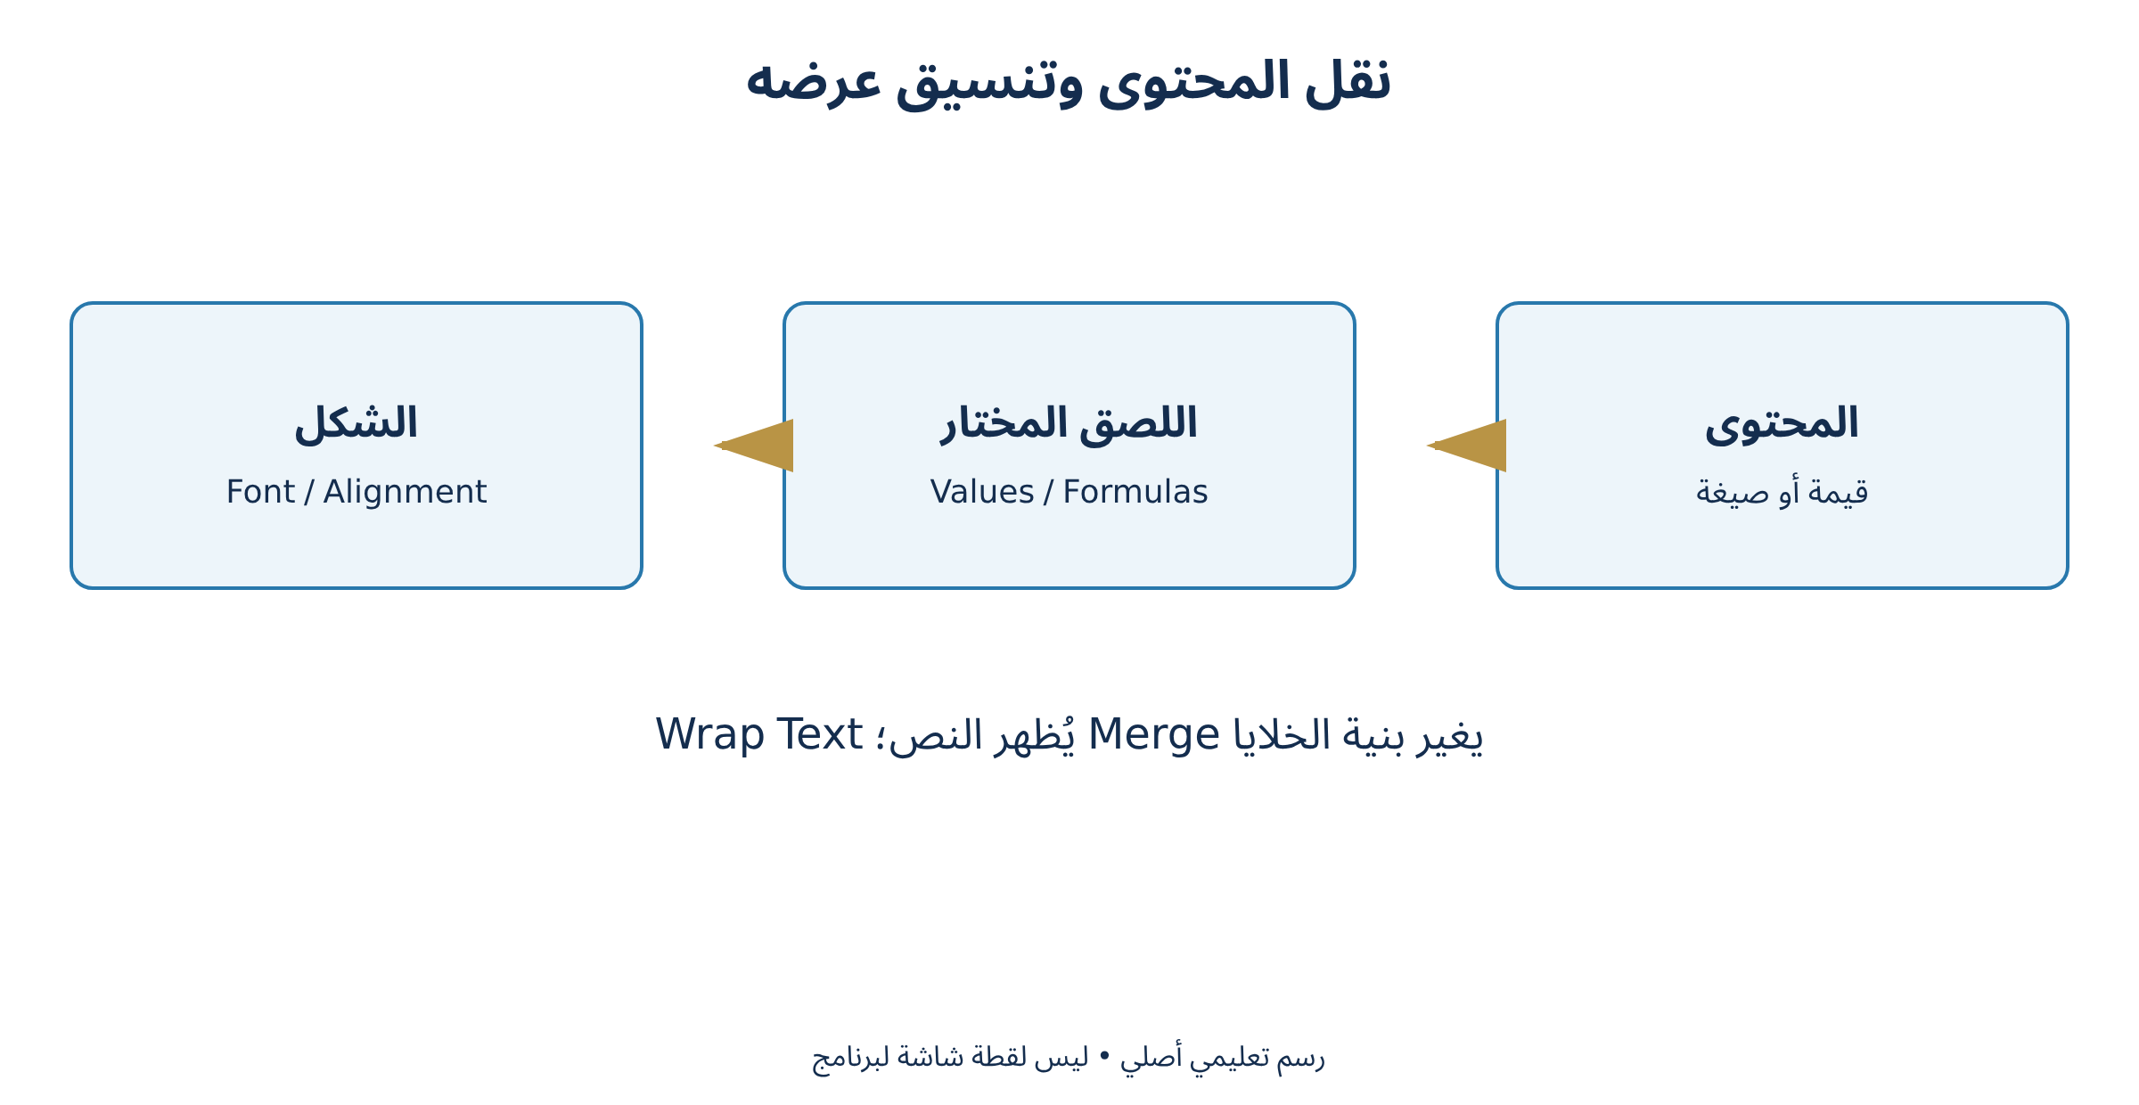
Clipboard, Fonts & Alignment
الحافظة وتنسيق الخط والمحاذاة
تطبيقات الحاسوب • المرحلة الثانية | م. أمل علي سليمان
128

Slide 129
Worked Example: Displaying Long Text
مثال محلول: عرض عنوان طويل
النص: شراء مستلزمات مختبر الحاسوب.
النص كامل داخل خلية البيان
1
Wrap Text لعرضه على عدة أسطر
2
ضبط عرض العمود وارتفاع الصف
3
يبقى البيان سجلًا واحدًا دون تقسيم العملية.
تطبيقات الحاسوب • المرحلة الثانية | م. أمل علي سليمان
129

Slide 130
Example Interpretation
تفسير المثال
في خلية البيان اكتب «شراء مستلزمات مختبر الحاسوب»، ثم اضبط عرض العمود وWrap Text والمحاذاة العمودية إلى الوسط. يبقى النص كاملًا في خلية واحدة دون تقسيمه إلى صفين يمثلان عمليتين مختلفتين.
Merge & Center — يدمج خلايا؛ قد يفقد محتويات إضافية ويعرقل فرز سجلات البيانات.
تطبيقات الحاسوب • المرحلة الثانية | م. أمل علي سليمان
130

Slide 131
Practical Application
التطبيق العملي
انسخ نطاقًا إلى ورقة تجريبية ثم جرّب قص صف ولصقه
1
استخدم Paste Special > Values لنسخة نتائج ثابتة
2
نسّق عنوانًا بخط واضح وحدود خفيفة
3
تطبيقات الحاسوب • المرحلة الثانية | م. أمل علي سليمان
131

Slide 132
Practical Application
التطبيق العملي
فعّل Wrap Text واضبط محاذاة نص عربي
4
جرّب Format Painter ثم Clear Formats
5
قارن الدمج بعنوان خارج الجدول مع خلايا بيانات غير مدمجة
6
تطبيقات الحاسوب • المرحلة الثانية | م. أمل علي سليمان
132

Slide 133
Discussion Questions
أسئلة للمناقشة
متى تستخدم Paste Values؟
1
ما وظيفة Format Painter؟
2
ما الخطر الرئيس للدمج؟
3
تطبيقات الحاسوب • المرحلة الثانية | م. أمل علي سليمان
133

Slide 134
Answers & Explanation
الإجابات والتفسير
عندما تريد نسخة ثابتة من النتائج أو بيانات لا تحمل صيغ المصدر.
1
نسخ التنسيق إلى خلايا أخرى دون نسخ القيم.
2
فقد محتوى بعض الخلايا وإعاقة الفرز والتصفية في منطقة البيانات.
3
تطبيقات الحاسوب • المرحلة الثانية | م. أمل علي سليمان
134

Slide 136
Computer Applications
تطبيقات الحاسوب
Number Formats, Styles & Conditional Formatting
الأرقام والأنماط والتنسيق الشرطي
136

Slide 137
Number, Currency, Accounting & Percentage
الرقم والعملة والمحاسبة والنسبة
يعرض Number عددًا بفواصل ومنازل محددة، ويضيف Currency رمز عملة، بينما ينسق Accounting رموز العملة والفواصل العشرية بطريقة تساعد محاذاة القوائم المالية. لا يحول تغيير الرمز دينارًا إلى دولار؛ التحويل يحتاج سعر صرف وصيغة واضحة.
Number — يعرض الأعداد بفواصل ومنازل عشرية محددة.
تطبيقات الحاسوب • المرحلة الثانية | م. أمل علي سليمان
137

Slide 138
Number, Currency, Accounting & Percentage
الرقم والعملة والمحاسبة والنسبة
تضرب Percentage العرض في 100 وتضيف %؛ القيمة 0.15 تظهر 15%. زيادة المنازل أو إنقاصها تغير العرض عادة ولا تقرب القيمة الأصلية. إذا تطلب الحساب تقريبًا فعليًا استخدم ROUND وحدد سياسة التقريب قبل إعداد تقرير مالي.
Currency / Accounting — تنسيقان ماليان؛ لا يحول تغيير رمز العملة قيمة إلى عملة أخرى.
تطبيقات الحاسوب • المرحلة الثانية | م. أمل علي سليمان
138

Slide 139
Cell Styles & Tables
الأنماط والجداول
تجمع Cell Styles تنسيقات متسقة مثل عنوان وإجمالي ومدخل. يمكن إنشاء نمط مخصص لتوحيد التقارير. Format as Table ينشئ جدول Excel بميزات بنيوية إلى جانب المظهر، ويجب تأكيد أن الصف الأول رؤوس صحيحة.
منازل عشرية — تغير طريقة العرض عادة؛ لا تغير دقة القيمة المستخدمة بالحساب.
تطبيقات الحاسوب • المرحلة الثانية | م. أمل علي سليمان
139

Slide 140
Cell Styles & Tables
الأنماط والجداول
لا تساوِ الألوان بصحة البيانات: الخلية المنسقة عملة قد تحتوي نصًا. افحص نوع القيمة ووحدة القياس. وضع اسم العملة في عنوان العمود يساعد عندما لا يتوفر الرمز أو تتشابه الرموز بين العملات.
ROUND — تنتج قيمة مقربة فعلًا، مثل ROUND(12.345,2)=12.35.
تطبيقات الحاسوب • المرحلة الثانية | م. أمل علي سليمان
140

Slide 141
Conditional Formatting
التنسيق الشرطي
يطبق Conditional Formatting شكلًا بناء على قيمة أو صيغة؛ مثل تلوين مصروف يتجاوز سقفًا أو إظهار Data Bars. القاعدة الشرطية تختلف عن تعبئة لون يدوي؛ تتغير تلقائيًا عندما تتغير القيمة. استخدم Manage Rules لمراجعة نطاق Applies to وترتيب القواعد.
Conditional Formatting — تنسيق يتغير تلقائيًا بناء على قيمة أو شرط.
تطبيقات الحاسوب • المرحلة الثانية | م. أمل علي سليمان
141

Slide 142
Conditional Formatting
التنسيق الشرطي
إذا أنشأت قاعدة بصيغة فانتبه إلى المرجع النسبي لأول صف. يمكن إبراز الصفوف التي مبلغها أكبر من 50000 بقاعدة الصيغة رقم 1 على نطاق A2:D20. يبقى عمود المبلغ ثابتًا، ويتغير رقم الصف لكل سجل.
Data Bars — أشرطة داخل الخلايا تساعد على مقارنة المقادير.
تطبيقات الحاسوب • المرحلة الثانية | م. أمل علي سليمان
142

Slide 143
Formulas & Functions
الصيغ والدوال
الصيغة رقم 1 — Formula 1
=$D2>50000
تطبيقات الحاسوب • المرحلة الثانية | م. أمل علي سليمان
143

Slide 144
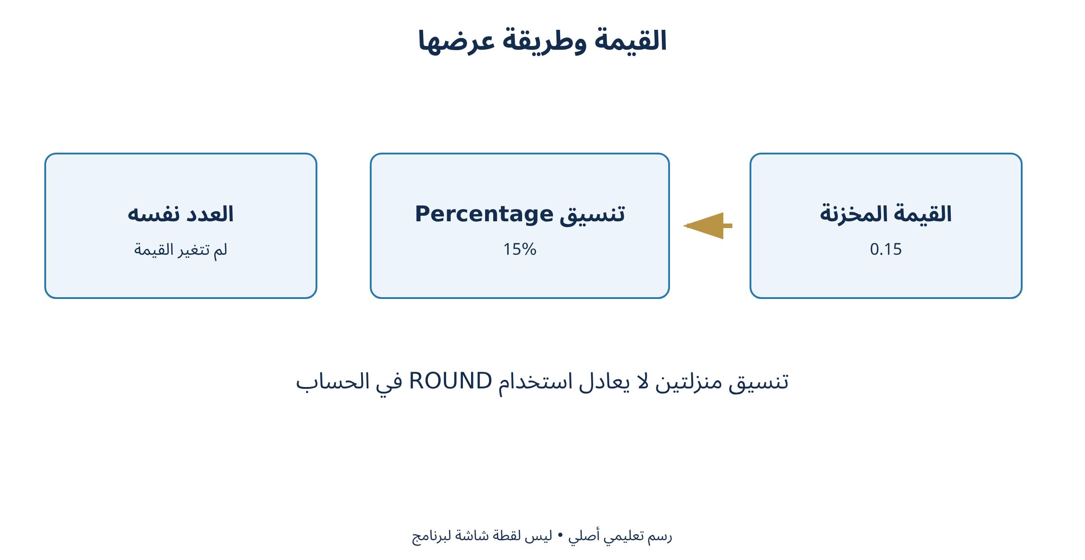
Number Formats, Styles & Conditional Formatting
الأرقام والأنماط والتنسيق الشرطي
تطبيقات الحاسوب • المرحلة الثانية | م. أمل علي سليمان
144

Slide 145
Worked Example: Display Format vs Rounding
مثال محلول: عرض وتقريب
القيمة A2 = 12.345.
تنسيق منزلتين يعرض 12.35
1
=A2*100 → 1234.5
الصيغة والنتيجة
2
=ROUND(A2,2)*100 → 1235
الصيغة والنتيجة
3
تنسيق العرض يختلف عن التقريب الحسابي.
تطبيقات الحاسوب • المرحلة الثانية | م. أمل علي سليمان
145

Slide 146
Example Interpretation
تفسير المثال
إذا كانت A2=12.345 فإن تنسيق منزلتين يعرض 12.35، لكن الصيغة رقم 1 يستخدم 12.345 ويعطي 1234.5. أما الصيغة رقم 2 فيعطي 1235. هذا الفرق مهم عند وضع سياسة حساب الضريبة والتقريب.
Applies to — نطاق تطبيق القاعدة؛ خطأ النطاق قد يعطي إبرازًا مضللًا.
تطبيقات الحاسوب • المرحلة الثانية | م. أمل علي سليمان
146

Slide 147
Formulas & Functions
الصيغ والدوال
الصيغة رقم 1 — Formula 1
=A2*100
الصيغة رقم 2 — Formula 2
=ROUND(A2,2)*100
تطبيقات الحاسوب • المرحلة الثانية | م. أمل علي سليمان
147

Slide 148
Practical Application
التطبيق العملي
أدخل 0.15 و1500 و1234.567 في خلايا منفصلة
1
طبق Percentage وAccounting وNumber
2
غير المنازل ثم اعرض القيمة في شريط الصيغة
3
تطبيقات الحاسوب • المرحلة الثانية | م. أمل علي سليمان
148

Slide 149
Practical Application
التطبيق العملي
طبق Cell Style مناسبًا على الإجمالي
4
أنشئ قاعدة إبراز للمبالغ الأكبر من 50000
5
عدّل مبلغًا وراجع تغير الشكل ونطاق القاعدة
6
تطبيقات الحاسوب • المرحلة الثانية | م. أمل علي سليمان
149

Slide 150
Discussion Questions
أسئلة للمناقشة
كيف تظهر 0.2 بتنسيق نسبة؟
1
هل تقليل المنازل يقرب القيمة الأصلية؟
2
ماذا يثبت رمز الدولار قبل حرف العمود؟
3
تطبيقات الحاسوب • المرحلة الثانية | م. أمل علي سليمان
150

Slide 151
Answers & Explanation
الإجابات والتفسير
20%.
1
لا عادة؛ يغير العرض، أما ROUND فتنتج قيمة مقربة.
2
العمود D ثابت، ورقم الصف نسبي يتغير حسب موضع القاعدة أو النسخ.
3
تطبيقات الحاسوب • المرحلة الثانية | م. أمل علي سليمان
151

Slide 153
Computer Applications
تطبيقات الحاسوب
Cells, Sheets & Editing Tools
الخلايا والأوراق والتحرير المنظم
153

Slide 154
Insert, Delete & Cell Size
الإدراج والحذف والحجم
يتيح Home > Cells إدراج خلية مع إزاحة أو صف أو عمود أو ورقة، وحذف كل منها. حذف محتوى الخلية بمفتاح Delete يترك موضعها، أما Delete Cells فيزيل الموضع ويزيح خلايا أخرى. تحقق من أن السجل يبقى وحدة مترابطة بعد التغيير.
Insert / Delete Cells — إدراج أو حذف مواضع خلايا مع الإزاحة حسب الخيار.
تطبيقات الحاسوب • المرحلة الثانية | م. أمل علي سليمان
154

Slide 155
Insert, Delete & Cell Size
الإدراج والحذف والحجم
من Format اضبط Column Width وRow Height أو AutoFit. قد تظهر #### بسبب ضيق عمود أو بعض قيم التاريخ والوقت غير القابلة للعرض، فلا تستنتج حذف البيانات. بعض اختصارات تنسيق الحجم والسلوك تختلف عند الدمج أو التفاف النص.
Delete Contents — يمسح المحتوى ويترك موضع الخلية وبنية الورقة.
تطبيقات الحاسوب • المرحلة الثانية | م. أمل علي سليمان
155

Slide 156
Worksheet Organization & Protection
تنظيم الورقة والحماية
استخدم Rename Sheet وMove or Copy وTab Color لتنظيم المصنف، مع أسماء واضحة دون إفراط. يسمح Hide بإخفاء صفوف أو أعمدة أو ورقة، ويعيد Unhide إظهارها. الإخفاء وسيلة عرض لا حماية للسرية؛ قد يعيد أي مستخدم ذي صلاحية إظهار المحتوى.
Hide / Unhide — إخفاء وإظهار صفوف أو أعمدة أو أوراق؛ ليس وسيلة لحماية السرية.
تطبيقات الحاسوب • المرحلة الثانية | م. أمل علي سليمان
156

Slide 157
Worksheet Organization & Protection
تنظيم الورقة والحماية
تحمي Protect Sheet عمليات تحرير محددة على خلايا مقفلة، بينما Protect Workbook يحمي البنية حسب الخيارات. خاصية Locked لا تعمل إلا بعد تشغيل حماية الورقة. حماية الورقة ليست تشفيرًا أمنيًا للملف؛ استخدم وسائل المؤسسة المناسبة لحماية البيانات الحساسة.
Protect Sheet — يمنع عمليات تحرير محددة عند تفعيل الحماية والخلايا المقفلة.
تطبيقات الحاسوب • المرحلة الثانية | م. أمل علي سليمان
157

Slide 158
Fill, Clear & Find
التعبئة والمسح والبحث
ينسخ Fill أو مقبض التعبئة قيمًا أو صيغًا أو سلسلة؛ أدخل قيمتين متتاليتين إذا أردت توضيح النمط العددي. يختلف Clear Contents عن Clear Formats وعن Clear All. اختر أقل أمر يحقق الغرض، ولا تمسح صفوفًا كاملة إذا كان المطلوب إزالة لون.
Fill — ينسخ قيمًا أو صيغًا أو يمد سلسلة بحسب النمط.
تطبيقات الحاسوب • المرحلة الثانية | م. أمل علي سليمان
158

Slide 159
Fill, Clear & Find
التعبئة والمسح والبحث
استخدم Find & Select للبحث والاستبدال والانتقال إلى أنواع خلايا، وراجع نطاق الورقة أو المصنف وخيار Look in. يوفر AutoSum إدراج SUM تلقائيًا ويقترح نطاقًا؛ راجع النطاق قبل Enter، خصوصًا إذا وجدت فراغات أو إجماليات مجاورة.
Find & Select — بحث واستبدال وانتقال إلى خلايا أو أنواع محددة.
تطبيقات الحاسوب • المرحلة الثانية | م. أمل علي سليمان
159

Slide 160
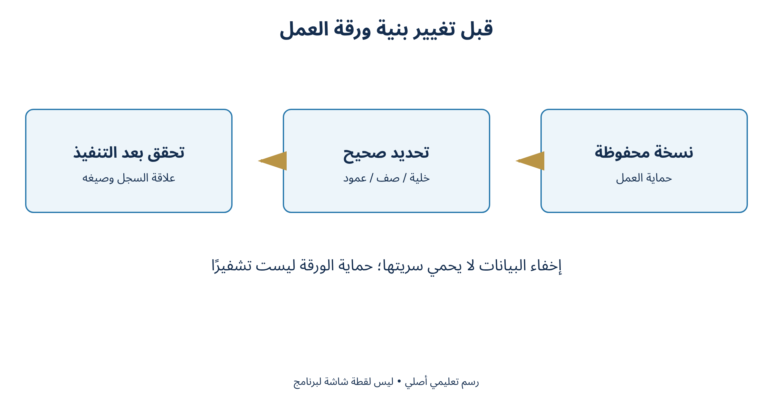
Cells, Sheets & Editing Tools
الخلايا والأوراق والتحرير المنظم
تطبيقات الحاسوب • المرحلة الثانية | م. أمل علي سليمان
160

Slide 161
Worked Example: Protecting an Input Form
مثال محلول: حماية نموذج إدخال
نموذج يسمح بإدخال المبالغ ويحمي الصيغ.
خلايا الإدخال: Locked غير مفعلة
1
خلايا الصيغ: Locked مفعلة
2
Protect Sheet تجعل القفل نافذًا
3
الإدخال متاح في مواضعه والصيغ محمية من التحرير المعتاد.
تطبيقات الحاسوب • المرحلة الثانية | م. أمل علي سليمان
161

Slide 162
Example Interpretation
تفسير المثال
نحدد خلايا المبالغ المعدة لإدخال الطالب ونلغي Locked من Format Cells > Protection، ونترك خلايا الصيغ مقفلة. ثم نفعل Protect Sheet ونختبر إدخال مبلغ ومحاولة تغيير صيغة. نحتفظ بكلمة الحماية في قناة مؤسسية إن استخدمت، ولا نضع بيانات سرية في النموذج.
AutoSum — يقترح SUM ونطاقًا؛ يبقى التحقق من حدود النطاق ضروريًا.
تطبيقات الحاسوب • المرحلة الثانية | م. أمل علي سليمان
162

Slide 163
Practical Application
التطبيق العملي
على نسخة تدريبية أدرج صفًا كاملًا بين سجلين
1
احذف محتوى خلية ثم قارن بحذف موضعها
2
اضبط AutoFit وأخف عمودًا ثم أظهره
3
تطبيقات الحاسوب • المرحلة الثانية | م. أمل علي سليمان
163

Slide 164
Practical Application
التطبيق العملي
أعد تسمية ورقة وانسخها داخل المصنف
4
اكتب 1 و2 واستخدم التعبئة لإكمال سلسلة
5
افتح حماية الورقة بعد ترك خلايا الإدخال غير مقفلة واختبر التحرير
6
تطبيقات الحاسوب • المرحلة الثانية | م. أمل علي سليمان
164

Slide 165
Discussion Questions
أسئلة للمناقشة
ما الفرق بين Delete وDelete Cells؟
1
لماذا لا يعمل Locked وحده؟
2
كيف تمنع اختلال سجل عند حذف عملية؟
3
تطبيقات الحاسوب • المرحلة الثانية | م. أمل علي سليمان
165

Slide 166
Answers & Explanation
الإجابات والتفسير
الأول يمسح المحتوى عادة، والثاني يحذف موضع الخلية مع إزاحة.
1
لأنه يحتاج تشغيل حماية الورقة ليمنع التحرير.
2
أحدد صف السجل كاملًا وأحذفه بدل حذف خلية منفردة.
3
تطبيقات الحاسوب • المرحلة الثانية | م. أمل علي سليمان
166

Slide 168
Computer Applications
تطبيقات الحاسوب
Formulas, References & Arithmetic
الصيغ والمراجع والعمليات الحسابية
168

Slide 169
Formulas & Order of Operations
بناء الصيغة وترتيب الحساب
تبدأ الصيغة بعلامة =، مثل الصيغة رقم 1 لحساب الكمية في السعر. يستخدم Excel + و- و* و/ و^ للعمليات، وتقدم الأقواس ترتيبًا واضحًا. في الصيغة رقم 2 تكون النتيجة 14، وفي الصيغة رقم 3 تكون 20. النسبة 10% قيمة تعادل 0.1.
الصيغة Formula — تبدأ بـ = وتربط قيم الخلايا بعمليات حسابية.
تطبيقات الحاسوب • المرحلة الثانية | م. أمل علي سليمان
169

Slide 170
Formulas & Functions
الصيغ والدوال
الصيغة رقم 1 — Formula 1
=B2*C2
الصيغة رقم 2 — Formula 2
=2+3*4
تطبيقات الحاسوب • المرحلة الثانية | م. أمل علي سليمان
170

Slide 171
Formulas & Functions
الصيغ والدوال
الصيغة رقم 3 — Formula 3
=(2+3)*4
تطبيقات الحاسوب • المرحلة الثانية | م. أمل علي سليمان
171

Slide 172
Formulas & Order of Operations
بناء الصيغة وترتيب الحساب
اكتب المدخلات في خلايا منفصلة وارجع إليها بدل تكرار الثوابت داخل صيغ كثيرة. يؤدي ذلك إلى تسهيل المراجعة وتغيير الفرضيات. لا تكتب نتيجة الحساب يدويًا في عمود صيغ؛ سيبدو الجدول صحيحًا الآن لكنه لن يتحدث لاحقًا.
العمليات — الجمع +، الطرح -، الضرب *، القسمة /، والأس ^.
تطبيقات الحاسوب • المرحلة الثانية | م. أمل علي سليمان
172

Slide 173
Relative, Absolute & Mixed References
المراجع النسبية والمطلقة والمختلطة
يتغير المرجع النسبي عند نسخ الصيغة حسب اتجاه الانتقال. يثبت المرجع المطلق الصف والعمود معًا، بينما يثبت المرجع المختلط أحدهما فقط. يمكن استخدام F4 أثناء تحرير المرجع للتنقل بين الأنواع في Windows؛ وقد يحتاج المفتاح Fn بحسب لوحة المفاتيح.
A2 — مرجع نسبي يتغير وفق موضع النسخ.
تطبيقات الحاسوب • المرحلة الثانية | م. أمل علي سليمان
173

Slide 174
Cell Reference Types
أنواع مراجع الخلايا
A2
نسبي: يتغير العمود والصف عند النسخ.
$A$2
مطلق: يبقى العمود والصف ثابتين.
$A2
مختلط: عمود ثابت وصف نسبي.
A$2
مختلط: عمود نسبي وصف ثابت.
تطبيقات الحاسوب • المرحلة الثانية | م. أمل علي سليمان
174

Slide 175
Relative, Absolute & Mixed References
المراجع النسبية والمطلقة والمختلطة
إذا كانت نسبة الضريبة في F1، فاكتب الصيغة رقم 1 ثم انسخ إلى الأسفل. تصبح D2 هي D3 عند النزول وتبقى نسبة F1 ثابتة. عند الرجوع لورقة اسمها يحوي فراغًا استخدم مثل الصيغة رقم 2، وتجنب إعادة تسمية أوراق مرتبطة دون مراجعة الآثار.
$A$2
مرجع مطلق يثبت العمود والصف.
تطبيقات الحاسوب • المرحلة الثانية | م. أمل علي سليمان
175

Slide 176
Formulas & Functions
الصيغ والدوال
الصيغة رقم 1 — Formula 1
=D2*$F$1
الصيغة رقم 2 — Formula 2
='Monthly Data'!B2
تطبيقات الحاسوب • المرحلة الثانية | م. أمل علي سليمان
176

Slide 177
Formula Errors & Recalculation
تشخيص الأخطاء والحساب
#DIV/0!
قسمة على صفر أو مقام يعامل صفريًا.
#VALUE!
نوع قيمة غير مناسب للعملية.
#REF!
مرجع خلية غير صالح.
#NAME?
اسم دالة أو اسم معرّف غير معروف.
ابدأ بتحديد سبب الخطأ ومراجعة المدخلات قبل الاعتماد على IFERROR لإخفائه.
تطبيقات الحاسوب • المرحلة الثانية | م. أمل علي سليمان
177

Slide 178
Formula Errors & Recalculation
تشخيص الأخطاء والحساب
يمكن Formulas > Calculation Options اختيار Automatic أو Manual. في الوضع اليدوي قد تبقى نتائج قديمة حتى إعادة الحساب؛ يوفر Calculate Now تحديثًا للمصنفات المفتوحة وCalculate Sheet للورقة وفق السياق. راجع Trace Precedents وEvaluate Formula عند الحاجة، ولا تنشئ مرجعًا دائريًا دون قصد.
تتحقق سلامة الصيغة من صحة المراجع وأنواع القيم.
تطبيقات الحاسوب • المرحلة الثانية | م. أمل علي سليمان
178

Slide 179
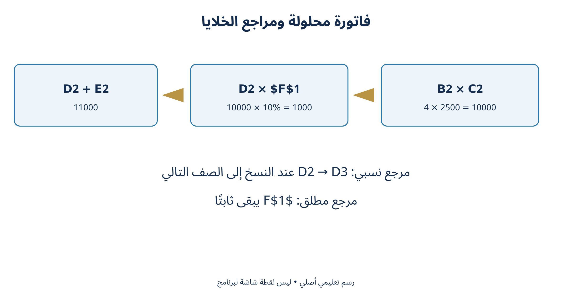
Formulas, References & Arithmetic
الصيغ والمراجع والعمليات الحسابية
تطبيقات الحاسوب • المرحلة الثانية | م. أمل علي سليمان
179

Slide 180
Worked Example: Invoice Calculation
مثال محلول: فاتورة محلولة
الكمية 4، السعر 2500، الضريبة 10%.
D2 = B2*C2 → 10000
1
E2 = D2*$F$1 → 1000
2
=D2+E2 → 11000
الإجمالي
3
عند نسخ الصف تتغير مراجع العملية وتبقى نسبة F1 ثابتة.
تطبيقات الحاسوب • المرحلة الثانية | م. أمل علي سليمان
180

Slide 181
Example Interpretation
تفسير المثال
الكمية 4 والسعر 2500؛ الصيغة رقم 1 تعطي 10000. الضريبة 10% في F1؛ الصيغة رقم 2 تعطي 1000. الإجمالي الصيغة رقم 3 يعطي 11000. عند تغيير الكمية إلى 6 تصبح القيم 15000 و1500 و16500 دون إعادة كتابة النتائج.
Automatic / Manual — حساب تلقائي أو يدوي؛ النتائج اليدوية قد تحتاج Calculate Now للتحديث.
تطبيقات الحاسوب • المرحلة الثانية | م. أمل علي سليمان
181

Slide 182
Formulas & Functions
الصيغ والدوال
الصيغة رقم 1 — Formula 1
=B2*C2
الصيغة رقم 2 — Formula 2
=D2*$F$1
تطبيقات الحاسوب • المرحلة الثانية | م. أمل علي سليمان
182

Slide 183
Formulas & Functions
الصيغ والدوال
الصيغة رقم 3 — Formula 3
=D2+E2
تطبيقات الحاسوب • المرحلة الثانية | م. أمل علي سليمان
183

Slide 184
Practical Application
التطبيق العملي
أدخل B2=4 وC2=2500 ثم D2=B2*C2
1
ضع F1=10% واكتب E2=D2*$F$1
2
انسخ الصيغ لثلاثة سجلات وافحص المراجع
3
تطبيقات الحاسوب • المرحلة الثانية | م. أمل علي سليمان
184

Slide 185
Practical Application
التطبيق العملي
قارن الصيغة 1 مع الصيغة 2
4
=2+3*4 | =(2+3)*4
جرّب قسمة على صفر في ورقة تدريبية وشخّص الخطأ
5
راجع Automatic وأعد الحساب بعد تغيير مدخل
6
تطبيقات الحاسوب • المرحلة الثانية | م. أمل علي سليمان
185

Slide 186
Discussion Questions
أسئلة للمناقشة
ماذا تنتج الصيغة 1؟
1
=10+2*3
لماذا نثبّت مرجع خلية نسبة الضريبة؟
2
كيف تعالج خطأ القسمة على الصفر؟
3
تطبيقات الحاسوب • المرحلة الثانية | م. أمل علي سليمان
186

Slide 187
Answers & Explanation
الإجابات والتفسير
16؛ لأن الضرب يسبق الجمع.
1
حتى تبقى خلية النسبة ثابتة عند نسخ الصيغة.
2
أفحص المقام وسبب كونه صفرًا، ثم أقرر التعامل المناسب مع الحالة بدل إخفائها عشوائيًا.
3
تطبيقات الحاسوب • المرحلة الثانية | م. أمل علي سليمان
187

Slide 189
Computer Applications
تطبيقات الحاسوب
Function Library & Logical Functions
مكتبة الدوال والدوال الشرطية
189

Slide 190
Functions & Arguments
الدالة ومعاملاتها
الدالة Function صيغة جاهزة باسم ومعاملات Arguments، مثل الصيغة رقم 1. يجمع SUM الأرقام، ويحسب AVERAGE المتوسط الحسابي، ويعيد MIN الأصغر وMAX الأكبر. يعد COUNT الخلايا الرقمية بينما يعد COUNTA الخلايا غير الفارغة، وقد يشمل النصوص والصيغ التي تعرض نصًا فارغًا.
SUM / AVERAGE — الأولى تجمع الأرقام؛ والثانية تحسب المتوسط الحسابي.
تطبيقات الحاسوب • المرحلة الثانية | م. أمل علي سليمان
190

Slide 191
Formulas & Functions
الصيغ والدوال
الصيغة رقم 1 — Formula 1
=SUM(B2:B6)
تطبيقات الحاسوب • المرحلة الثانية | م. أمل علي سليمان
191

Slide 192
Functions & Arguments
الدالة ومعاملاتها
من Formulas > Insert Function أو fx يمكن البحث عن دالة وقراءة وصف معاملاتها. تشمل المكتبة Financial وLogical وText وDate & Time وLookup & Reference وMath & Trig وMore Functions. Recently Used سجل استخدام لا فئة علمية مستقلة.
MIN / MAX — أصغر قيمة وأكبر قيمة داخل البيانات.
تطبيقات الحاسوب • المرحلة الثانية | م. أمل علي سليمان
192

Slide 193
Logical Tests
الشرط المنطقي
تختبر الصيغة رقم 1 قيمة B2: إذا تحققت المقارنة تعيد النص الأول وإلا الثاني. تستخدم معاملات المقارنة لاختبار العلاقة بين قيمتين، مثل المساواة أو اختلافهما أو ترتيب إحداهما بالنسبة للأخرى. يجب وضع النص بين علامتي اقتباس مزدوجتين، بينما تكتب الأعداد دون اقتباس إذا كانت كميات.
ناجح — Pass | راسب — Fail
تطبيقات الحاسوب • المرحلة الثانية | م. أمل علي سليمان
193

Slide 194
Comparison Operators
معاملات المقارنة
=
يساوي
<>
لا يساوي
>
أكبر من
<
أصغر من
>=
أكبر من أو يساوي
<=
أصغر من أو يساوي
تطبيقات الحاسوب • المرحلة الثانية | م. أمل علي سليمان
194

Slide 195
Formulas & Functions
الصيغ والدوال
الصيغة رقم 1 — Formula 1
=IF(B2>=50,"Pass","Fail")
تطبيقات الحاسوب • المرحلة الثانية | م. أمل علي سليمان
195

Slide 196
Logical Tests
الشرط المنطقي
تجمع AND الشروط بحيث يلزم تحققها جميعًا، وOR بحيث يكفي أحدها، وتعكس NOT القيمة المنطقية. مثل الصيغة رقم 1. اختبر قيمة عند الحد وأخرى تحته وأخرى فوقه لتتأكد من منطق المقارنة.
مستوفٍ — Eligible | غير مستوفٍ — Not eligible
تطبيقات الحاسوب • المرحلة الثانية | م. أمل علي سليمان
196

Slide 197
Formulas & Functions
الصيغ والدوال
الصيغة رقم 1 — Formula 1
=IF(AND(B2>=50,C2>=75%),"Eligible","Not eligible")
تطبيقات الحاسوب • المرحلة الثانية | م. أمل علي سليمان
197

Slide 198
Conditional Aggregation & Function Selection
تجميع مشروط واختيار الدالة
تجمع SUMIF قيمًا تحقق شرطًا واحدًا، وتعد COUNTIF السجلات المطابقة، وتدعم SUMIFS عدة شروط. قد تعطي دوال متعددة ناتجًا متشابهًا في عينة صغيرة لكنها تختلف عند وجود فراغ أو نص أو خطأ؛ اختر حسب تعريف المطلوب.
COUNTIF — تعد الخلايا المطابقة لشرط واحد.
تطبيقات الحاسوب • المرحلة الثانية | م. أمل علي سليمان
198

Slide 199
Conditional Aggregation & Function Selection
تجميع مشروط واختيار الدالة
توجد دوال مالية مثل PMT للدفعة الدورية، ودوال رياضية ومثلثية مثل ABS وROUND وSIN. لا تستخدم دالة مالية دون توحيد معدل الفترة وعدد الفترات، وتذكر أن الدوال المثلثية تتعامل عادة مع راديان. نوسع الفئات بالتجريب الموجه لا بحفظ أسماء كثيرة بلا تطبيق.
SUMIF / SUMIFS — جمع وفق شرط واحد أو عدة شروط.
تطبيقات الحاسوب • المرحلة الثانية | م. أمل علي سليمان
199

Slide 200
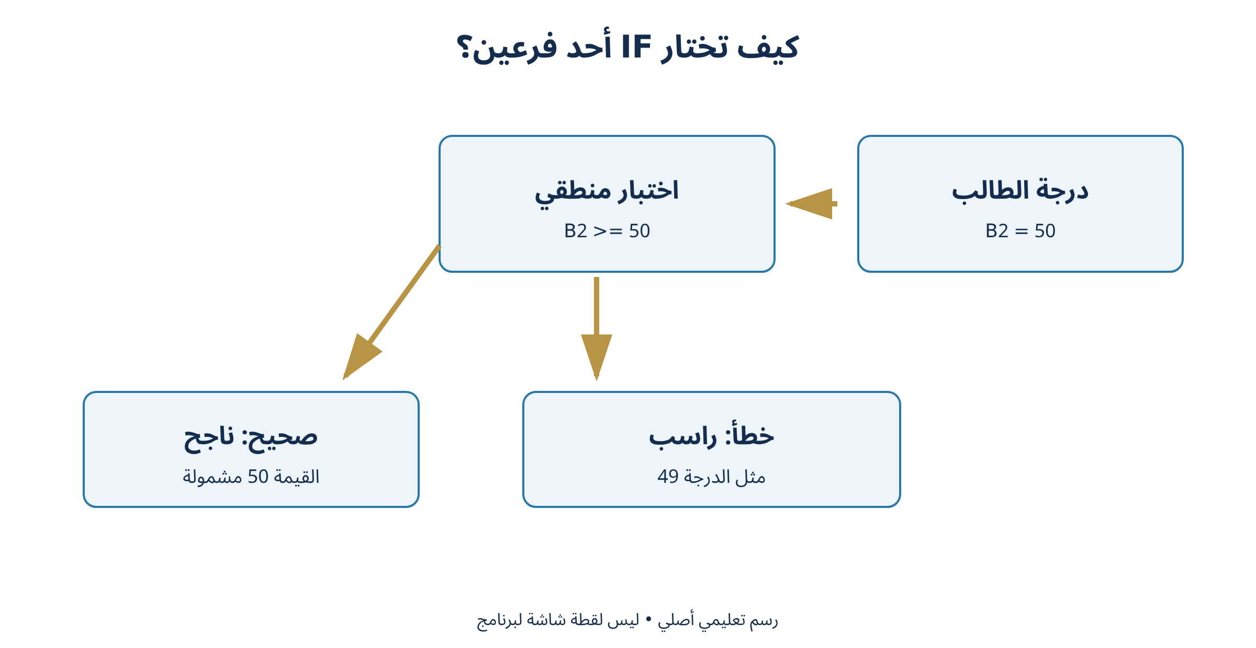
Function Library & Logical Functions
مكتبة الدوال والدوال الشرطية
تطبيقات الحاسوب • المرحلة الثانية | م. أمل علي سليمان
200

Slide 201
Worked Example: Grade Calculations
مثال محلول: درجات محلولة
الدرجات: 40، 50، 70، 80.
SUM = 240؛ AVERAGE = 60
1
MIN = 40؛ MAX = 80
2
COUNTIF بالشرط أكبر من أو يساوي 50 يعطي 3
3
درجة الحد 50 مشمولة بالنجاح.
تطبيقات الحاسوب • المرحلة الثانية | م. أمل علي سليمان
201

Slide 202
Example Interpretation
تفسير المثال
للقيم 40 و50 و70 و80: المجموع 240 والمتوسط 60 والأصغر 40 والأكبر 80 وعدد القيم 4. الصيغة رقم 1 تعطي 3. استخدام أكبر من 50 بدل أكبر من أو يساوي 50 سيعطي 2 ويستبعد درجة الحد 50 بالخطأ.
Function Library — دوال مالية ومنطقية ونصية وزمنية وبحثية ورياضية وغيرها.
تطبيقات الحاسوب • المرحلة الثانية | م. أمل علي سليمان
202

Slide 203
Formulas & Functions
الصيغ والدوال
الصيغة رقم 1 — Formula 1
=COUNTIF(B2:B5,">=50")
تطبيقات الحاسوب • المرحلة الثانية | م. أمل علي سليمان
203

Slide 204
Practical Application
التطبيق العملي
أدخل الدرجات 40 و50 و70 و80 في B2:B5
1
احسب SUM وAVERAGE وMIN وMAX وCOUNT
2
اكتب IF بحد نجاح 50 وانسخها
3
تطبيقات الحاسوب • المرحلة الثانية | م. أمل علي سليمان
204

Slide 205
Practical Application
التطبيق العملي
اختبر الدرجات 49 و50 و51
4
أضف حضورًا واستخدم AND بشرط 75%
5
استخدم COUNTIF لعد الناجحين وراجع العدد يدويًا
6
تطبيقات الحاسوب • المرحلة الثانية | م. أمل علي سليمان
205

Slide 206
Discussion Questions
أسئلة للمناقشة
ما الفرق بين COUNT وCOUNTA؟
1
اكتب شرط نجاح يشمل 50.
2
لماذا نجرب قيمة الحد؟
3
تطبيقات الحاسوب • المرحلة الثانية | م. أمل علي سليمان
206

Slide 207
Answers & Explanation
الإجابات والتفسير
COUNT يعد القيم الرقمية، وCOUNTA يعد الخلايا غير الفارغة بما فيها نصوص.
1
=IF(B2>=50,"Pass","Fail")
2
لكشف الفرق بين المقارنة الصارمة والمقارنة التي تشمل التساوي.
3
تطبيقات الحاسوب • المرحلة الثانية | م. أمل علي سليمان
207

Slide 209
Computer Applications
تطبيقات الحاسوب
Text, Dates, Lookup & Financial Functions
النصوص والتواريخ والبحث والدوال المالية
209

Slide 210
Text, Date & Time
النص والتاريخ والوقت
تجمع الدالة & النصوص مثل الصيغة رقم 1&" "&B2، وتزيل TRIM المسافات العادية الزائدة، وتعيد LEFT جزءًا من البداية وRIGHT من النهاية وLEN طول النص. وقد تحتاج بيانات مستوردة إلى تنظيف إضافي إذا احتوت مسافات غير عادية. لا تحول أرقام الهواتف إلى كميات لمجرد أنها أرقام شكلًا.
TRIM / LEN — إزالة المسافات العادية الزائدة، وعد محارف النص.
تطبيقات الحاسوب • المرحلة الثانية | م. أمل علي سليمان
210

Slide 211
Formulas & Functions
الصيغ والدوال
الصيغة رقم 1 — Formula 1
=A2
تطبيقات الحاسوب • المرحلة الثانية | م. أمل علي سليمان
211

Slide 212
Text, Date & Time
النص والتاريخ والوقت
يخزن Excel التواريخ عادة كأرقام تسلسلية والأوقات ككسور يوم. استخدم الصيغة رقم 1 لتجنب غموض الشهر واليوم، وTODAY للتاريخ الحالي وNOW للتاريخ والوقت المتغيرين عند الحساب. طرح تاريخين صالحين يعطي فرق الأيام وفق نظام المصنف، ولا يعادل ذلك دائمًا عدد الأشهر التقويمية.
LEFT / RIGHT — استخراج جزء من بداية النص أو نهايته.
تطبيقات الحاسوب • المرحلة الثانية | م. أمل علي سليمان
212

Slide 213
Formulas & Functions
الصيغ والدوال
الصيغة رقم 1 — Formula 1
=DATE(2026,10,1)
تطبيقات الحاسوب • المرحلة الثانية | م. أمل علي سليمان
213

Slide 214
Lookup & Reference
البحث والإشارة
تستدعي XLOOKUP قيمة مقابلة لمفتاح، مثل الصيغة رقم 1. تعتمد المطابقة الافتراضية فيها على التطابق التام. ينبغي أن يكون المفتاح فريدًا كي لا تخفي النتيجة الأولى مشكلة تكرار في المصدر.
غير موجود — Not found
تطبيقات الحاسوب • المرحلة الثانية | م. أمل علي سليمان
214

Slide 215
Formulas & Functions
الصيغ والدوال
الصيغة رقم 1 — Formula 1
=XLOOKUP(A2,$H$2:$H$5,$I$2:$I$5,"Not found")
تطبيقات الحاسوب • المرحلة الثانية | م. أمل علي سليمان
215

Slide 216
Lookup & Reference
البحث والإشارة
للتوافق مع إصدارات أقدم يمكن استخدام الصيغة رقم 1، حيث يحدد FALSE المطابقة الدقيقة. يتطلب VLOOKUP أن يكون مفتاح البحث في العمود الأول من النطاق. لا تترك وسيط المطابقة دون فهم، لأن البحث التقريبي له شروط ترتيب ومعنى مختلف.
VLOOKUP — تبحث في أول عمود من النطاق؛ FALSE تطلب المطابقة التامة.
تطبيقات الحاسوب • المرحلة الثانية | م. أمل علي سليمان
216

Slide 217
Formulas & Functions
الصيغ والدوال
الصيغة رقم 1 — Formula 1
=VLOOKUP(A2,$H$2:$I$5,2,FALSE)
تطبيقات الحاسوب • المرحلة الثانية | م. أمل علي سليمان
217

Slide 218
Financial, Mathematical & Other Functions
المال والرياضيات ودوال إضافية
تحسب الصيغة رقم 1 دفعة شهرية لقرض افتراضي بمعدل سنوي اسمي 12% و12 دفعة وقيمة حالية 1200000. يوحّد القسمة على 12 فترة المعدل مع الشهر، ويجعل سالب القيمة الحالية اتجاه التدفق معكوسًا حتى تظهر الدفعة موجبة. الدالة تفترض دفعات ثابتة ومعدلًا ثابتًا وفق المعاملات.
PMT — حساب دفعة دورية مع ثبات الفرضيات؛ يوحّد المعدل وعدد الفترات.
تطبيقات الحاسوب • المرحلة الثانية | م. أمل علي سليمان
218

Slide 219
Formulas & Functions
الصيغ والدوال
الصيغة رقم 1 — Formula 1
=PMT(12%/12,12,-1200000)
تطبيقات الحاسوب • المرحلة الثانية | م. أمل علي سليمان
219

Slide 220
Financial, Mathematical & Other Functions
المال والرياضيات ودوال إضافية
تقرّب ROUND عددًا إلى منازل محددة وتعيد ABS القيمة المطلقة، وتحوّل RADIANS الدرجات إلى راديان قبل SIN إذا كانت الزاوية معطاة بالدرجات. تعد هذه أمثلة على اختيار الفئة المناسبة، وليست نماذج تعاقدية أو سياسات مالية معتمدة.
ABS / ROUND — قيمة مطلقة وتقريب عددي وفق المنازل المطلوبة.
تطبيقات الحاسوب • المرحلة الثانية | م. أمل علي سليمان
220

Slide 221
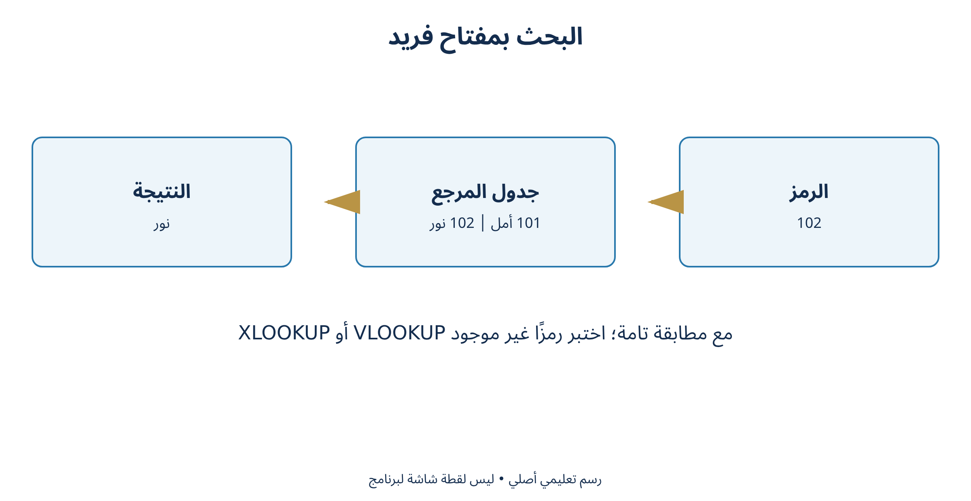
Text, Dates, Lookup & Financial Functions
النصوص والتواريخ والبحث والدوال المالية
تطبيقات الحاسوب • المرحلة الثانية | م. أمل علي سليمان
221

Slide 222
Worked Example: Lookup & Financial Calculation
مثال محلول: بحث وحساب مالي
الرموز: 101 أمل، 102 نور، 103 علي.
مفتاح البحث: 102
1
المطابقة: تامة عبر XLOOKUP أو VLOOKUP/FALSE
2
القيمة المقابلة: نور
3
الرمز 999 يعالج بوصفه غير موجود، لا بأقرب رمز.
تطبيقات الحاسوب • المرحلة الثانية | م. أمل علي سليمان
222

Slide 223
Example Interpretation
تفسير المثال
إذا احتوى H2:I4 على 101/أمل و102/نور و103/علي، فإن البحث عن 102 يعيد نور، وعن 999 يعيد «غير موجود». وللقرض المذكور تكون الدفعة نحو 106618.55 شهريًا قبل أي رسوم إضافية؛ راجع شروط المثال ولا تساوِه بقرض مصرفي فعلي.
SIN / RADIANS — تحسب SIN بزاوية راديان؛ تحول RADIANS الدرجة إلى راديان.
تطبيقات الحاسوب • المرحلة الثانية | م. أمل علي سليمان
223

Slide 224
Practical Application
التطبيق العملي
نظف أسماء تدريبية بـTRIM واجمع الاسم واللقب
1
أنشئ تاريخًا بـDATE ثم احسب فرق يومين
2
ابن جدول رموز وأسماء بمفاتيح فريدة
3
تطبيقات الحاسوب • المرحلة الثانية | م. أمل علي سليمان
224

Slide 225
Practical Application
التطبيق العملي
استدع الاسم بـXLOOKUP ثم جرّب رمزًا غير موجود
4
نفذ VLOOKUP بمطابقة FALSE وقارن النتائج
5
احسب PMT مع توحيد فترة المعدل ثم قرّب للعرض
6
تطبيقات الحاسوب • المرحلة الثانية | م. أمل علي سليمان
225

Slide 226
Discussion Questions
أسئلة للمناقشة
لماذا نستخدم FALSE في VLOOKUP لرمز طالب؟
1
كيف نتجنب غموض 01/10؟
2
ما شرط اتساق PMT؟
3
تطبيقات الحاسوب • المرحلة الثانية | م. أمل علي سليمان
226

Slide 227
Answers & Explanation
الإجابات والتفسير
لأن الرمز يحتاج مطابقة تامة ولا يقبل أقرب قيمة.
1
ننشئ التاريخ بدالة DATE ونختار تنسيق عرض واضحًا.
2
أن يعبر المعدل وعدد الفترات عن الوحدة الزمنية نفسها، مع فهم اتجاه التدفقات.
3
تطبيقات الحاسوب • المرحلة الثانية | م. أمل علي سليمان
227

Slide 229
Computer Applications
تطبيقات الحاسوب
Tables, Sort, Filter & Data Validation
الجداول والفرز والتصفية والتحقق من الصحة
229

Slide 230
Tables & Sorting
الجدول والفرز
ينشئ Insert > Table جدولًا له رؤوس وفلاتر واسم ونطاق قابل للتوسع. يوفر Table Design أدوات تنسيق وصف إجمالي ومراجع بنيوية. ضع كل عمود لنوع معلومة واحد، ولا تترك صفوفًا فارغة أو رؤوسًا مكررة داخل الجدول.
Table — جدول منظم برؤوس وفلاتر ونطاق قابل للتوسع.
تطبيقات الحاسوب • المرحلة الثانية | م. أمل علي سليمان
230

Slide 231
Tables & Sorting
الجدول والفرز
يرتب Sort السجلات وفق عمود أو مستويات متعددة. حدد الجدول كاملًا أو خلية فيه واتبع توسيع التحديد عند الطلب؛ فرز عمود المبلغ وحده قد ينسب قيمة لشخص آخر. تتيح Sort Options إعدادات مثل الحساسية لحالة الأحرف في النص الإنجليزي أو اتجاه الفرز بحسب المهمة.
Sort — يرتب السجلات؛ فرز عمود وحده قد يفصل المبلغ عن صاحبه.
تطبيقات الحاسوب • المرحلة الثانية | م. أمل علي سليمان
231

Slide 232
Filtering & Reapply
التصفية وإعادة التطبيق
يخفي Filter الصفوف غير المطابقة مؤقتًا دون حذفها، ويمكن جمع شروط رقمية ونصية وتاريخية. يعيد Reapply تطبيق الشروط بعد تعديل البيانات، ويمسح Clear شروط التصفية دون إزالة السجلات. لا تعتمد على عدد الصفوف المرئية بوصفه حجم المصدر.
Data Validation — حدود أو قائمة قيم تساعد على صحة المدخلات.
تطبيقات الحاسوب • المرحلة الثانية | م. أمل علي سليمان
232

Slide 233
Filtering & Reapply
التصفية وإعادة التطبيق
يتيح Advanced Filter معايير أكثر تركيبًا وقد ينسخ النتائج إلى موضع آخر. وعند جمع المرئي فقط يمكن استخدام SUBTOTAL؛ مثل الصيغة رقم 1 لجمع القيم مع تجاهل الصفوف التي تخفيها التصفية والصفوف المخفية يدويًا في هذا الخيار.
Remove Duplicates — يحذف التكرارات وفق الأعمدة المختارة؛ تعريف التكرار يسبق الحذف.
تطبيقات الحاسوب • المرحلة الثانية | م. أمل علي سليمان
233

Slide 234
Formulas & Functions
الصيغ والدوال
الصيغة رقم 1 — Formula 1
=SUBTOTAL(109,D2:D20)
تطبيقات الحاسوب • المرحلة الثانية | م. أمل علي سليمان
234

Slide 235
Data Tools
أدوات البيانات
ينشئ Data Validation قائمة قيم أو حدودًا عددية ورسالة إدخال وتنبيه خطأ. هو مساعدة على صحة الإدخال وليس منظومة أمان كاملة؛ اختبر اللصق والاستيراد وراجع المصدر. يقسم Text to Columns عمودًا حسب فاصل أو عرض ثابت، وقد يستبدل بيانات مجاورة إن لم تحدد وجهة آمنة.
Reapply / Clear — إعادة تطبيق شروط التصفية أو مسحها.
تطبيقات الحاسوب • المرحلة الثانية | م. أمل علي سليمان
235

Slide 236
Data Tools
أدوات البيانات
يزيل Remove Duplicates سجلات وفق الأعمدة المختارة؛ يجب تعريف التكرار أولًا. يختلف دمج Consolidate لملخصات من نطاقات عن تجميع Outline للصفوف وإظهار تفاصيلها. أما What‑If Analysis فيدرس فرضيات؛ يغير Goal Seek مدخلًا واحدًا للوصول إلى ناتج مستهدف، وليس بديلًا عن تصحيح بيانات المصدر.
Consolidate — تلخيص بيانات من نطاقات وفق تصميم متوافق.
تطبيقات الحاسوب • المرحلة الثانية | م. أمل علي سليمان
236

Slide 237
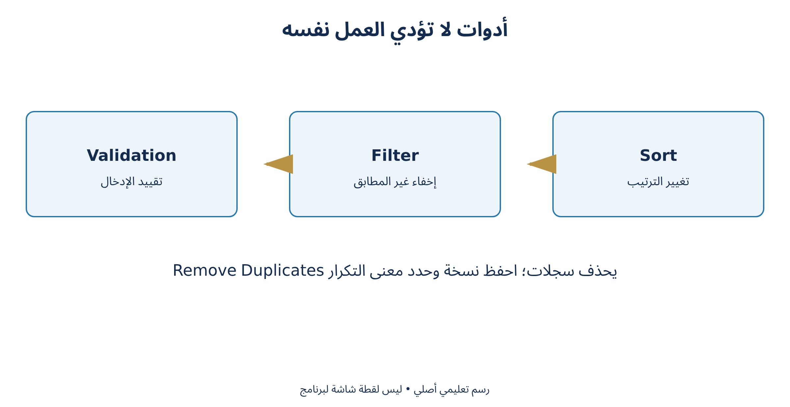
Tables, Sort, Filter & Data Validation
الجداول والفرز والتصفية والتحقق من الصحة
تطبيقات الحاسوب • المرحلة الثانية | م. أمل علي سليمان
237

Slide 238
Worked Example: Sales Goal
مثال محلول: هدف مبيعات
السعر 2500، والهدف 50000.
Revenue = Price × Quantity
العلاقة الحسابية
1
Goal Seek: الناتج 50000 بتغيير الكمية
2
50000 / 2500 → 20
الكمية المطلوبة
3
مدخل واحد متغير مع بقاء السعر ثابتًا.
تطبيقات الحاسوب • المرحلة الثانية | م. أمل علي سليمان
238

Slide 239
Example Interpretation
تفسير المثال
في B1 سعر الوحدة 2500، وفي B2 الكمية 10، وفي B3 الصيغة الصيغة رقم 1. من What‑If Analysis > Goal Seek اجعل Set cell=B3 وTo value=50000 وBy changing cell=B2؛ تكون الكمية 20. إذا تطلب الواقع كمية صحيحة أو قيود مخزون نضيف هذه القيود عند اختيار أداة تحليل أنسب.
Goal Seek — يغير مدخلًا واحدًا للوصول إلى ناتج صيغة مستهدف.
تطبيقات الحاسوب • المرحلة الثانية | م. أمل علي سليمان
239

Slide 240
Formulas & Functions
الصيغ والدوال
الصيغة رقم 1 — Formula 1
=B1*B2
تطبيقات الحاسوب • المرحلة الثانية | م. أمل علي سليمان
240

Slide 241
Practical Application
التطبيق العملي
حوّل سجل المصروفات إلى Table وأكد وجود رؤوس
1
افرز حسب الفئة ثم التاريخ مع بقاء السجلات كاملة
2
صفِّ المبالغ الأكبر من حد ثم امسح الفلتر
3
تطبيقات الحاسوب • المرحلة الثانية | م. أمل علي سليمان
241

Slide 242
Practical Application
التطبيق العملي
ضع قائمة فئات باستخدام Data Validation واختبر إدخالًا مخالفًا
4
انسخ البيانات لورقة تجريبية وافحص Remove Duplicates
5
جرب Text to Columns على نسخة ثم Goal Seek لناتج بسيط
6
تطبيقات الحاسوب • المرحلة الثانية | م. أمل علي سليمان
242

Slide 243
Discussion Questions
أسئلة للمناقشة
ما الفرق بين الفرز والتصفية؟
1
هل تمسح Clear في مجموعة Sort & Filter البيانات؟
2
متى يكون Goal Seek مناسبًا؟
3
تطبيقات الحاسوب • المرحلة الثانية | م. أمل علي سليمان
243

Slide 244
Answers & Explanation
الإجابات والتفسير
الفرز يغير ترتيب السجلات، والتصفية تخفي غير المطابق مؤقتًا.
1
تمسح شروط التصفية في هذا السياق؛ تختلف عن أوامر Clear للخلايا.
2
عند وجود صيغة وناتج مستهدف ومدخل واحد نسمح بتغييره.
3
تطبيقات الحاسوب • المرحلة الثانية | م. أمل علي سليمان
244

Slide 246
Computer Applications
تطبيقات الحاسوب
Insert, Charts & Page Layout
الإدراج والمخططات وتخطيط الصفحة
246

Slide 247
Charts & Illustrations
المخططات والعناصر التوضيحية
من Insert اختر Column لمقارنة فئات، وLine لسلسلة زمنية، وPie لأجزاء من كل صغير بعدد فئات محدود، وBar للأسماء الطويلة، وArea لتوضيح تغير الكمية ضمن سياق مناسب. يمثل Scatter علاقة متغيرين رقميين؛ ليس بديلًا عن خط زمني مصنف.
Column / Bar — مقارنة فئات؛ الشريطي الأفقي مناسب للأسماء الطويلة.
تطبيقات الحاسوب • المرحلة الثانية | م. أمل علي سليمان
247

Slide 248
Charts & Illustrations
المخططات والعناصر التوضيحية
يمكن إدراج Pictures وShapes وSmartArt وText Box وWordArt وHeader & Footer وSymbol. كانت Clip Art من أدوات إدراج الصور؛ البدائل الحديثة تشمل Stock Images وIcons أو الصور المحلية حسب النسخة والترخيص. توجد Signature Line وObject في نسخ سطح المكتب المناسبة، ولا تستخدمها بدل توثيق مصدر البيانات.
Line / Scatter — تغير عبر الزمن، مقابل علاقة متغيرين رقميين.
تطبيقات الحاسوب • المرحلة الثانية | م. أمل علي سليمان
248

Slide 249
Accurate Chart Design
بناء رسم صادق
حدد بيانات تشمل رؤوسًا ووحدات واضحة ثم Insert > Chart. أضف عنوانًا يوضح المقارنة ووحدة محور القيم، وراجع Legend وData Labels. ينبغي أن يبدأ محور أعمدة المقارنة من الصفر عادة كي لا يبالغ في الفروق، وتجنب الأبعاد الثلاثية التي تشوه تقدير الأطوال.
عنوان ووحدة — اسم الرسم ووحدة محور القيم ضروريان لتفسير المقارنة.
تطبيقات الحاسوب • المرحلة الثانية | م. أمل علي سليمان
249

Slide 250
Accurate Chart Design
بناء رسم صادق
يحسن التصميم قابلية القراءة؛ لا يثبت السببية. إذا زادت مبيعات شهر بعد حملة فلا نستنتج وحده أن الحملة السبب. أضف مصدر البيانات وفترتها، وحدّث نطاق الرسم عندما تتوسع البيانات أو استخدم جدولًا يتوسع تلقائيًا.
رسم صادق — محور الأعمدة يبدأ عادة من الصفر؛ والزخرفة لا تثبت السببية.
تطبيقات الحاسوب • المرحلة الثانية | م. أمل علي سليمان
250

Slide 251
Page Setup, Scaling & Printing
الصفحة والقياس والطباعة
يضم Page Layout Themes والألوان والخطوط والتأثيرات، وPage Setup للهوامش والاتجاه والحجم والخلفية ومنطقة الطباعة وتكرار العناوين. لا تطبع Background بالطريقة نفسها التي تطبع بها صورة مدرجة؛ اختبر المعاينة ولا تستخدمها شعارًا ضروريًا للتقرير.
Page Setup — هوامش واتجاه وحجم ومنطقة طباعة وتكرار رؤوس.
تطبيقات الحاسوب • المرحلة الثانية | م. أمل علي سليمان
251

Slide 252
Page Setup, Scaling & Printing
الصفحة والقياس والطباعة
تضبط Scale to Fit العرض والطول والقياس، وتتحكم Sheet Options في عرض وطباعة Gridlines وHeadings واتجاه الورقة. اختر عرض صفحة واحدة عند الحاجة مع طول تلقائي بدل ضغط ورقة كبيرة جدًا في صفحة واحدة. من Arrange نظم الترتيب والمحاذاة والتجميع والاستدارة للأشكال؛ Conditional Formatting يتبع Home لا ترتيب الأشكال.
Scale to Fit — ضبط العرض والطول والقياس دون تصغير يجعل النص غير مقروء.
تطبيقات الحاسوب • المرحلة الثانية | م. أمل علي سليمان
252

Slide 253
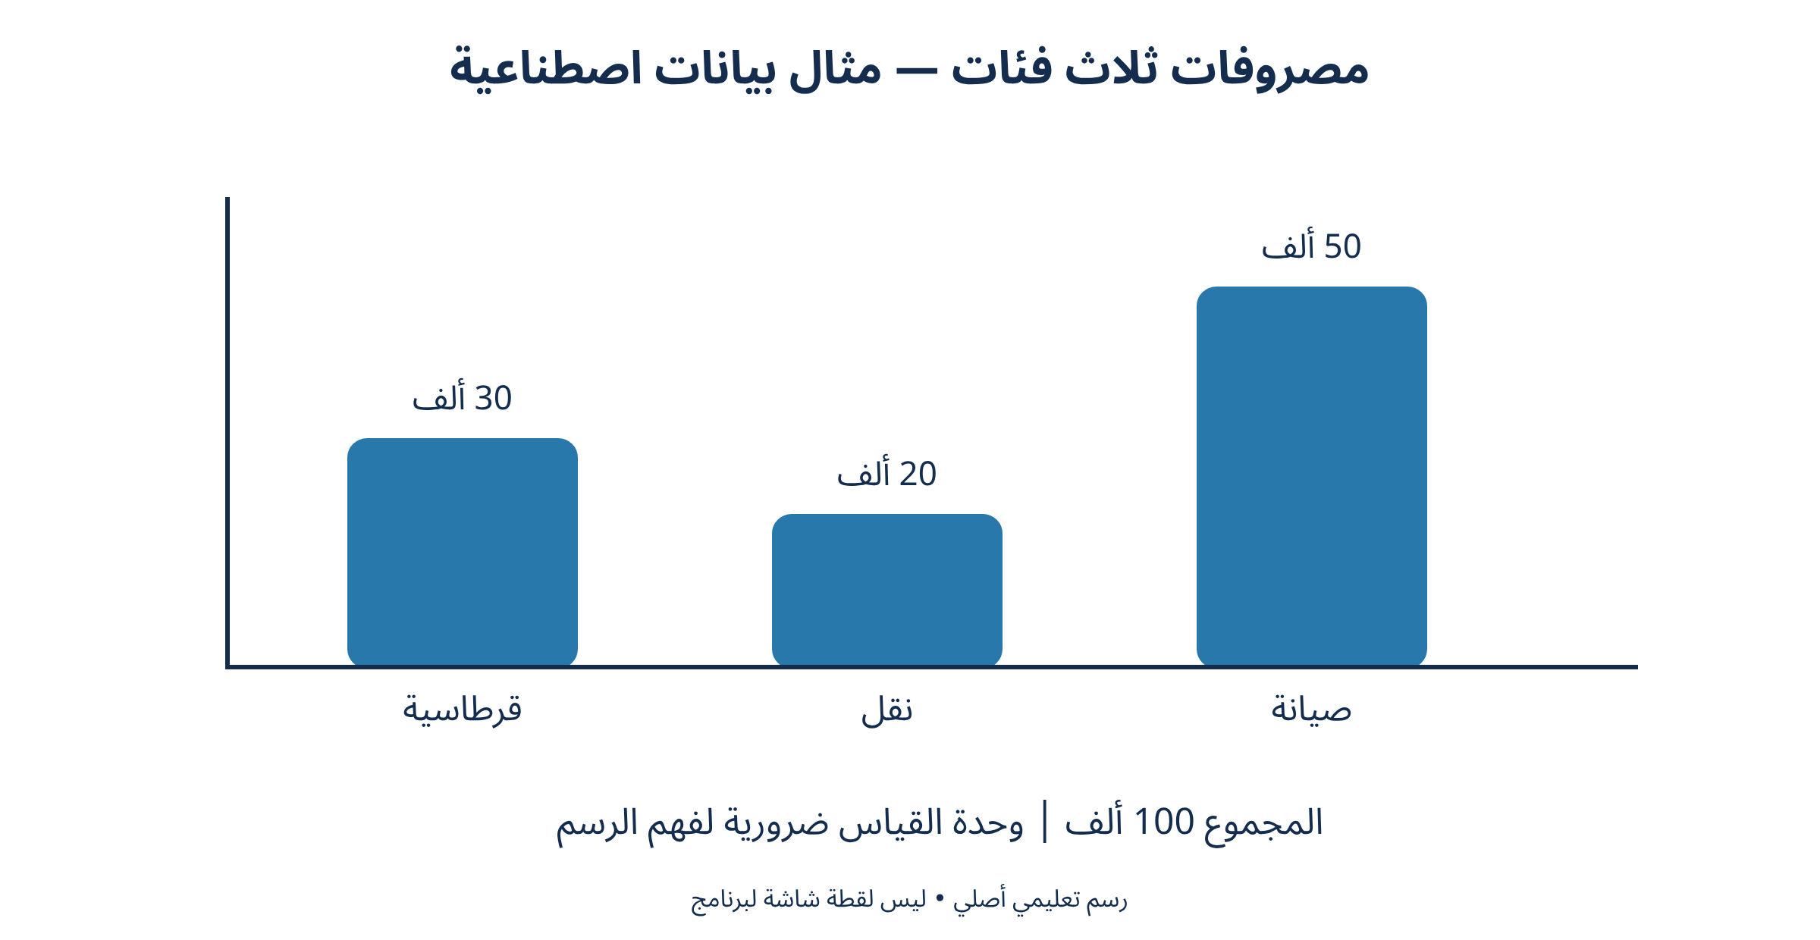
Insert, Charts & Page Layout
الإدراج والمخططات وتخطيط الصفحة
تطبيقات الحاسوب • المرحلة الثانية | م. أمل علي سليمان
253

Slide 254
Worked Example: Choosing a Chart
مثال محلول: اختيار مخطط
قرطاسية 30000، نقل 20000، صيانة 50000.
30000 + 20000 + 50000 → 100000
الإجمالي
1
30% | 20% | 50%
النسب
2
الأعمدة تقارن الفئات بوضوح
3
الصيانة الأعلى؛ ووحدة الأرقام واحدة.
تطبيقات الحاسوب • المرحلة الثانية | م. أمل علي سليمان
254

Slide 255
Example Interpretation
تفسير المثال
فئات قرطاسية 30000 ونقل 20000 وصيانة 50000: مخطط أعمدة يوضح أن الصيانة الأعلى، والمجموع 100000. إذا استخدمنا دائرة فالنسب 30% و20% و50%. لا نستخدم خطًا يوحي بتتابع زمني بين فئات غير زمنية.
Arrange — ترتيب الأشكال ومحاذاتها وتجميعها واستدارتها داخل الورقة.
تطبيقات الحاسوب • المرحلة الثانية | م. أمل علي سليمان
255

Slide 256
Practical Application
التطبيق العملي
أدخل مصروفات ثلاث فئات وحددها
1
أدرج Column Chart وأضف عنوانًا ووحدة
2
أدرج Text Box يشرح الاستنتاج ومصدر الأرقام
3
تطبيقات الحاسوب • المرحلة الثانية | م. أمل علي سليمان
256

Slide 257
Practical Application
التطبيق العملي
من Page Layout اختر A4 واتجاهًا مناسبًا وهوامش
4
حدد Print Area وPrint Titles للصف الأول
5
اجعل Width صفحة واحدة وHeight تلقائيًا ثم افحص المعاينة
6
تطبيقات الحاسوب • المرحلة الثانية | م. أمل علي سليمان
257

Slide 258
Discussion Questions
أسئلة للمناقشة
ما الرسم الأنسب لتطور مبيعات 12 شهرًا؟
1
ما فائدة Print Titles؟
2
لماذا لا نضبط كل ورقة على صفحة واحدة دائمًا؟
3
تطبيقات الحاسوب • المرحلة الثانية | م. أمل علي سليمان
258

Slide 259
Answers & Explanation
الإجابات والتفسير
مخطط خطي غالبًا، مع محور زمني واضح.
1
تكرار رؤوس محددة في الصفحات المطبوعة لتفسير البيانات.
2
لأن التصغير قد يجعل الأرقام والنصوص غير قابلة للقراءة.
3
تطبيقات الحاسوب • المرحلة الثانية | م. أمل علي سليمان
259

Slide 261
Computer Applications
تطبيقات الحاسوب
Import, Review & Workbook Views
الاستيراد والمراجعة وطرق العرض
261

Slide 262
External Data & Connections
البيانات الخارجية والاتصالات
تتيح Data > Get Data في نسخ سطح المكتب الحديثة الاستيراد من Text/CSV أو Workbook أو Access ومصادر أخرى عبر Power Query. أما From Web والاتصالات فقد تتطلب صلاحيات أو موصلًا متاحًا. يذكر المنهج From Access وFrom Text وConnections؛ المقابل الحديث قد يظهر داخل Get & Transform Data.
Get Data — استيراد من CSV أو Excel أو Access ومصادر مدعومة.
تطبيقات الحاسوب • المرحلة الثانية | م. أمل علي سليمان
262

Slide 263
External Data & Connections
البيانات الخارجية والاتصالات
عند الاستيراد حدد الترميز والفاصل وأنواع الأعمدة، خصوصًا الأرقام ذات الأصفار الأولى والتواريخ. اختر Load للجدول المناسب، ثم استخدم Refresh أو Refresh All لتحديث الاتصال بعد مراجعة المصدر. لا تضغط تحديثًا على بيانات مجهولة ولا تضع كلمات مرور في خلايا المصنف.
Power Query — خطوات استيراد وتحويل قابلة للتحديث وإعادة الاستخدام.
تطبيقات الحاسوب • المرحلة الثانية | م. أمل علي سليمان
263

Slide 264
Review, Comments & Protection
المراجعة والتعليقات والحماية
يوفر Review التدقيق الإملائي والبحث أو الترجمة والأدوات اللغوية بحسب النسخة والاتصال. عدد الكلمات الوارد في المنهج من أدوات معالجة النصوص وليس أمرًا قياسيًا عامًا في Excel؛ يمكن عد خلايا أو أطوال نصوص بدوال حسب المطلوب بدل تقديم زر غير موجود.
Refresh All — تحديث الاتصالات؛ يعيد جلب بيانات المصدر حسب الصلاحيات.
تطبيقات الحاسوب • المرحلة الثانية | م. أمل علي سليمان
264

Slide 265
Review, Comments & Protection
المراجعة والتعليقات والحماية
تفرق النسخ الحديثة بين Comments للمحادثات المتسلسلة وNotes للملاحظات القديمة. أضف تعليقًا يصف الملاحظة وموضعها، ثم راجع الردود واحذف أو أخفِ ما لا يلزم للتوزيع. حماية الورقة أو المصنف تختلف عن مشاركة الملف؛ التعاون الحديث يعتمد غالبًا على OneDrive أو SharePoint وصلاحيات المؤسسة.
Comments / Notes — محادثات تعليقات حديثة مقابل ملاحظات الخلايا التقليدية.
تطبيقات الحاسوب • المرحلة الثانية | م. أمل علي سليمان
265

Slide 266
Views, Grouping & Details
العرض والتجميع والتفاصيل
يبدل View بين Normal وPage Layout وPage Break Preview؛ أما Read Mode وWeb Layout وOutline View فتخص Word أساسًا وليست أوضاع Excel القياسية. يمكن إظهار Formula Bar وGridlines وHeadings، بينما لا توجد مسطرة عامة في Normal كمسطرة Word؛ تظهر أدوات قياس في سياقات عرض محددة.
Freeze Panes — يبقي رؤوسًا وصفوفًا أو أعمدة محددة مرئية أثناء التمرير.
تطبيقات الحاسوب • المرحلة الثانية | م. أمل علي سليمان
266

Slide 267
Views, Grouping & Details
العرض والتجميع والتفاصيل
تثبت Freeze Panes الصفوف أعلى الخلية والعمود أو الأعمدة إلى يسارها في العرض التقليدي، وتبقيها مرئية أثناء التمرير. تقسم Split النافذة لأجزاء قابلة للتمرير، وتسمح New Window وView Side by Side بالمقارنة، بينما Arrange All وSwitch Windows ينظمان النوافذ. يفيد Group/Ungroup وSubtotal في إظهار التفاصيل وإخفائها بعد تنظيم البيانات؛ انتبه إلى أن Subtotal التقليدي لا يعمل مباشرة داخل Table إلا بعد تحويل مناسب لنطاق.
Split / New Window — تقسيم مساحة العرض أو فتح نافذة أخرى للمصنف.
تطبيقات الحاسوب • المرحلة الثانية | م. أمل علي سليمان
267

Slide 268
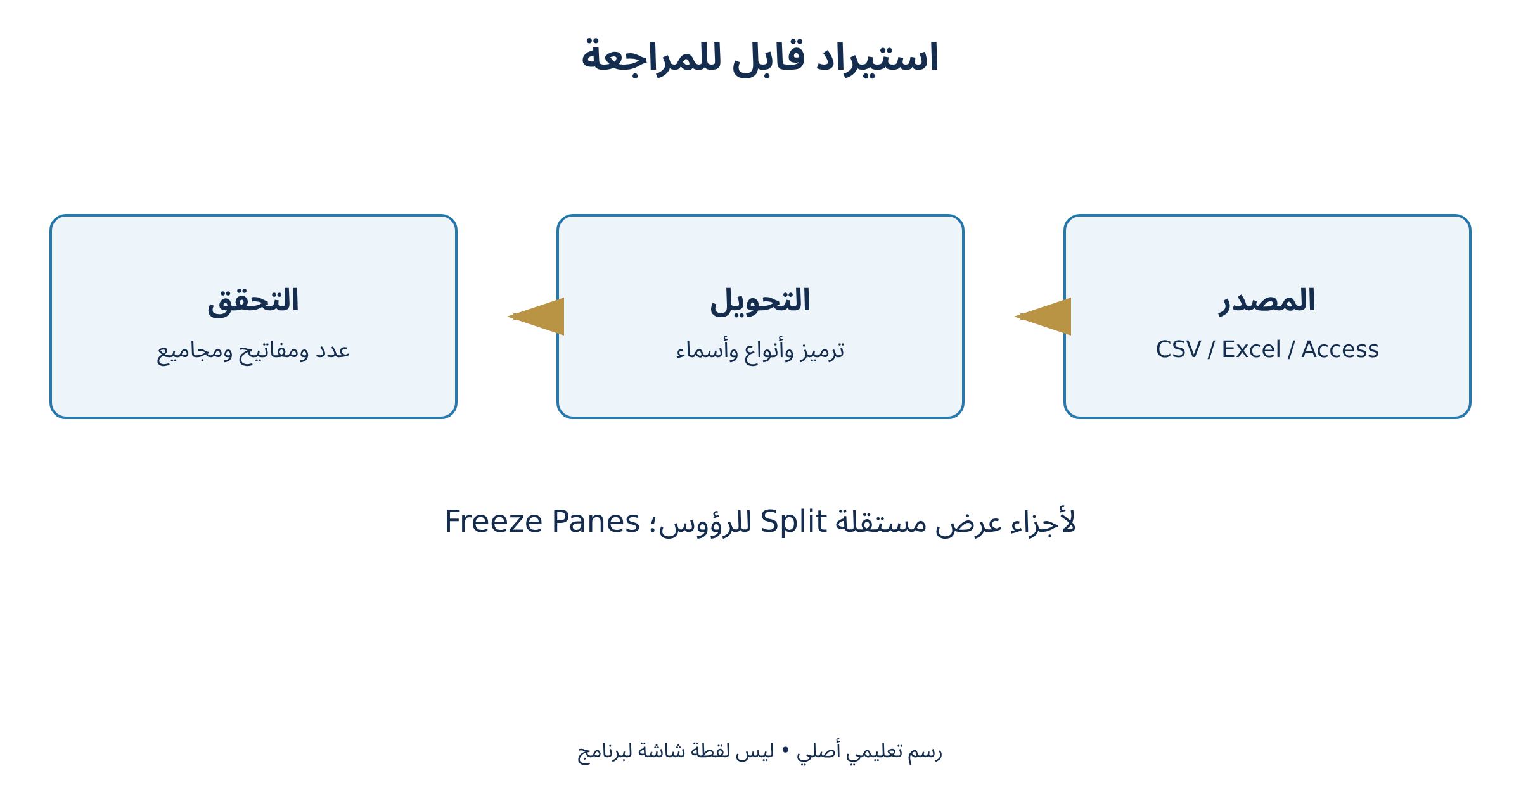
Import, Review & Workbook Views
الاستيراد والمراجعة وطرق العرض
تطبيقات الحاسوب • المرحلة الثانية | م. أمل علي سليمان
268

Slide 269
Worked Example: Importing & Reviewing a Workbook
مثال محلول: مصنف مستورد ومراجع
CSV: الرمزان 001 و002، والمبلغان 100 و200.
نوع الرمز Text لحفظ الصفر الأول
1
نوع المبلغ Number للحساب
2
بعد Load: العدد 2 والمجموع 300
3
صحة النوع جزء من صحة الاستيراد.
تطبيقات الحاسوب • المرحلة الثانية | م. أمل علي سليمان
269

Slide 270
Example Interpretation
تفسير المثال
يحوي CSV الرموز 001 و002 ومبالغ 100 و200. عند الاستيراد نختار نوع رمز Text ومبلغ Decimal Number؛ يبقى الرمز بصفره ويكون SUM=300. إذا تحول الرمز إلى 1 و2 فلا نعد التنسيق وحده استرجاعًا مضمونًا للهوية؛ نصلح خطوة الاستيراد ثم نعيد التحميل.
Group / Subtotal — تجميع تفاصيل وإظهارها أو إخفاؤها، وإضافة مجاميع فرعية.
تطبيقات الحاسوب • المرحلة الثانية | م. أمل علي سليمان
270

Slide 271
Practical Application
التطبيق العملي
استورد CSV تدريبيًا عبر Data > From Text/CSV وحدد الأنواع
1
راجع خمسة سجلات وقارن مجموعًا بالمصدر
2
أضف Comment وNote ثم استعرضهما
3
تطبيقات الحاسوب • المرحلة الثانية | م. أمل علي سليمان
271

Slide 272
Practical Application
التطبيق العملي
حدد B2 وطبق Freeze Panes واختبر التمرير
4
جرّب Split ثم View Side by Side لنسختين
5
احفظ نسخة مراجعة وعاين الطباعة وتحقق من الاتصالات
6
تطبيقات الحاسوب • المرحلة الثانية | م. أمل علي سليمان
272

Slide 273
Discussion Questions
أسئلة للمناقشة
لماذا نراجع أنواع الأعمدة قبل Load؟
1
ما الفرق بين Freeze وSplit؟
2
كيف تعالج أمرًا قديمًا غير موجود في Excel الحديث؟
3
تطبيقات الحاسوب • المرحلة الثانية | م. أمل علي سليمان
273

Slide 274
Answers & Explanation
الإجابات والتفسير
لمنع فقد الأصفار أو تفسير التواريخ والأعداد بشكل خاطئ.
1
الأول يبقي رؤوسًا محددة مرئية؛ الثاني يقسم مساحة العرض إلى أجزاء.
2
أحدد المهارة المقصودة وأستخدم المقابل الصحيح، وأصرح إن كان الأمر من تطبيق آخر.
3
تطبيقات الحاسوب • المرحلة الثانية | م. أمل علي سليمان
274

Slide 276
Computer Applications
تطبيقات الحاسوب
Data, Information & Microsoft Access
البيانات والمعلومات وواجهة Access
276

Slide 277
From Data to Information
من البيانات إلى المعلومات
البيانات Data حقائق مسجلة مثل رمز طالب ودرجة وتاريخ. تصبح معلومات Information عندما تنظم وتعالج للإجابة عن سؤال، مثل عدد الناجحين في مقرر محدد. قاعدة البيانات Database مجموعة منظمة من بيانات مترابطة، ونظام إدارتها DBMS يوفر التعريف والتخزين والاستعلام والتحكم.
Data — حقائق مسجلة مثل اسم ورمز ودرجة وتاريخ.
تطبيقات الحاسوب • المرحلة الثانية | م. أمل علي سليمان
277

Slide 278
From Data to Information
من البيانات إلى المعلومات
يمتاز النظام المنظم بتقليل تكرار غير لازم وتحسين الاتساق وسهولة الاسترجاع، لكنه يحتاج تصميمًا وصيانة وصلاحيات. لا يكفي نقل جدول ورقي إلى شاشة؛ يجب تحديد الكيانات والحقول والمفاتيح والعلاقات ومعنى كل قيمة.
Information — بيانات منظمة أو معالجة تجيب عن سؤال محدد.
تطبيقات الحاسوب • المرحلة الثانية | م. أمل علي سليمان
278

Slide 279
Access Database Objects
كائنات Access
يحتوي Table بيانات في سجلات Records وحقول Fields. يستخرج Query البيانات أو يلخصها، ويوفر Form واجهة إدخال وعرض، بينما ينظم Report النتائج للقراءة والطباعة. تخزن Macros ووحدات VBA منطقًا أو أتمتة عند الحاجة، ولا نشغّل محتوى نشطًا غير موثوق.
Table — يخزن السجلات والحقول؛ السجل صف والحقل خاصية.
تطبيقات الحاسوب • المرحلة الثانية | م. أمل علي سليمان
279

Slide 280
Access Database Objects
كائنات Access
Access تطبيق لسطح مكتب Windows ضمن خطط وإصدارات محددة؛ ليس مكافئًا لتطبيق ويب كامل ولا متاحًا أصليًا في كل نسخ Office على macOS. نستخدم في الشرح Access Microsoft 365 أو Access 2024 على Windows. لا تتطلب دراسة التصميم تشغيله داخل هذه البيئة السحابية Linux، وتنفذ خطوات الواجهة في المختبر الموافق.
Query — يختار أو يربط أو يلخص البيانات للإجابة عن سؤال.
تطبيقات الحاسوب • المرحلة الثانية | م. أمل علي سليمان
280

Slide 281
Interface & Creating a Database
الواجهة وإنشاء قاعدة
من File > New اختر Blank Database وحدد الاسم والمجلد، ثم Create لإنشاء ملف ACCDB. يعرض Navigation Pane الكائنات، ويوفر Home طرق العرض والخط والسجلات والفرز والتصفية والبحث. تتضمن Create أوامر إنشاء الجداول والنماذج والتقارير والاستعلامات، وتتضمن External Data الاستيراد والتصدير.
ACCDB — صيغة ملف قاعدة Access الحديثة.
تطبيقات الحاسوب • المرحلة الثانية | م. أمل علي سليمان
281

Slide 282
Interface & Creating a Database
الواجهة وإنشاء قاعدة
تبدل View بين Datasheet View للبيانات وDesign View لبنية بعض الكائنات. احفظ تصميم الكائن باسم دال؛ لا تخلط حفظ التصميم بحفظ سجل يتم غالبًا عند الانتقال وفق سلوك النموذج. أغلق القاعدة بصورة سليمة وأنشئ نسخة احتياطية قبل عمليات التصميم الواسعة.
Navigation Pane — جزء يعرض كائنات القاعدة ويفتحها.
تطبيقات الحاسوب • المرحلة الثانية | م. أمل علي سليمان
282

Slide 283
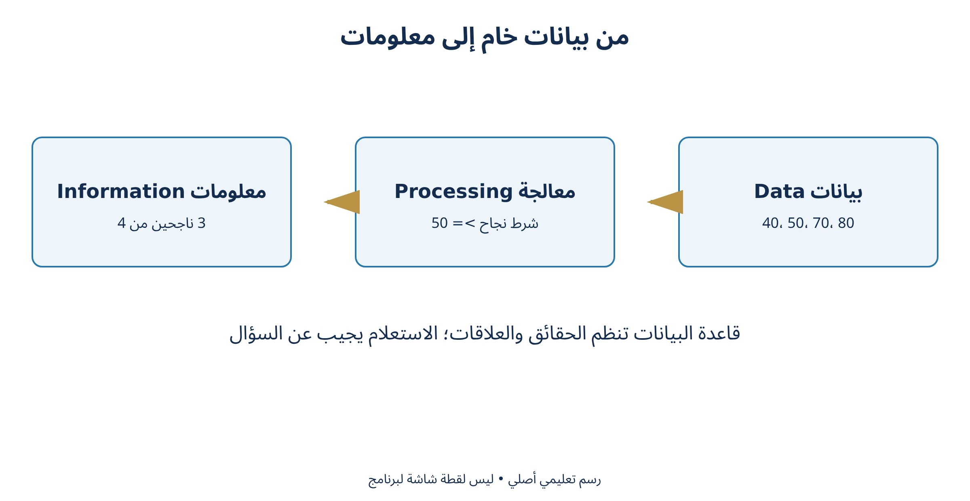
Data, Information & Microsoft Access
البيانات والمعلومات وواجهة Access
تطبيقات الحاسوب • المرحلة الثانية | م. أمل علي سليمان
283

Slide 284
Worked Example: From Grades to Information
مثال محلول: تحويل سؤال إلى معلومات
درجات أربعة طلبة: 40، 50، 70، 80.
البيانات الخام: أربع درجات
1
Grade >= 50
شرط النجاح
2
الناتج: 3 ناجحين من 4
3
معدل النجاح = 3 ÷ 4 × 100 = 75%.
تطبيقات الحاسوب • المرحلة الثانية | م. أمل علي سليمان
284

Slide 285
Example Interpretation
تفسير المثال
البيانات: درجات الطلبة 40 و50 و70 و80 لمقرر واحد. السؤال: كم ناجحًا بحد 50؟ المعلومات: ثلاثة ناجحين من أربعة بنسبة 75%. تحفظ القاعدة الدرجات وعلاقة الطالب بالمقرر؛ ويستخرج الاستعلام النتيجة دون كتابة نسبة ثابتة داخل كل سجل.
Datasheet / Design — عرض البيانات، مقابل تصميم البنية والخصائص.
تطبيقات الحاسوب • المرحلة الثانية | م. أمل علي سليمان
285

Slide 286
Practical Application
التطبيق العملي
افتح Access على Windows وأنشئ Stage2.accdb في مجلد التدريب
1
راجع Navigation Pane وحدد تبويبات Home وCreate وExternal Data وDatabase Tools
2
افتح جدولًا في Datasheet ثم Design View
3
تطبيقات الحاسوب • المرحلة الثانية | م. أمل علي سليمان
286

Slide 287
Practical Application
التطبيق العملي
غيّر اسم الكائن إلى اسم واضح واحفظ التصميم
4
جرّب البحث والفرز في بيانات تدريبية قليلة
5
أغلق القاعدة ثم افتح النسخة المحفوظة وتحقق من الكائنات
6
تطبيقات الحاسوب • المرحلة الثانية | م. أمل علي سليمان
287

Slide 288
Discussion Questions
أسئلة للمناقشة
ما الفرق بين Table وForm؟
1
متى تصبح الدرجة معلومة؟
2
هل Access يعمل أصليًا في Linux؟
3
تطبيقات الحاسوب • المرحلة الثانية | م. أمل علي سليمان
288

Slide 289
Answers & Explanation
الإجابات والتفسير
الجدول يخزن السجلات، والنموذج واجهة لعرضها وإدخالها.
1
عندما توضع في سياق أو معالجة تجيب عن سؤال، مثل حساب نسبة النجاح.
2
نسخة سطح المكتب المشروحة موجهة إلى Windows؛ لا ندعي توفرها أصليًا في Linux.
3
تطبيقات الحاسوب • المرحلة الثانية | م. أمل علي سليمان
289

Slide 291
Computer Applications
تطبيقات الحاسوب
Table Design, Keys & Relationships
تصميم الجداول والمفاتيح والعلاقات
291

Slide 292
Fields & Data Types
الحقول والأنواع
يجب أن يمثل كل حقل خاصية واحدة مثل StudentName أو BirthDate، ويصف كل سجل كيانًا من النوع نفسه. تستخدم Short Text للأسماء والرموز والهواتف، وLong Text للنصوص الطويلة، وNumber للكميات، وCurrency للقيم المالية المناسبة، وDate/Time للتواريخ، وYes/No للحالة الثنائية.
Field Types — نص للأسماء والهواتف، عدد للكميات، Currency للمال، وتاريخ للزمن.
تطبيقات الحاسوب • المرحلة الثانية | م. أمل علي سليمان
292

Slide 293
Fields & Data Types
الحقول والأنواع
يوفر AutoNumber قيمة يولدها Access عادة لتعرف السجل، ولا يصلح رقم فاتورة متسلسلًا قانونيًا دون تصميم مخصص. حدد Field Size وRequired وValidation Rule حيث يلزم، ولا تخزن نتيجة يمكن حسابها إلا لسبب موثق. كتابة «غير معروف» في حقل رقم ليست بديلًا عن معالجة قيمة Null.
Primary Key — قيمة تميز كل سجل؛ لا تتكرر ولا تقبل Null.
تطبيقات الحاسوب • المرحلة الثانية | م. أمل علي سليمان
293

Slide 294
Keys & Normalization
المفاتيح والتطبيع
المفتاح الأساسي Primary Key يميز كل سجل ولا يقبل تكرارًا أو Null. المفتاح الأجنبي Foreign Key يربط سجلًا بسجل جدول آخر. إذا كان StudentID من نوع AutoNumber القياسي فإن الحقل الأجنبي الموافق يكون Number بحجم Long Integer غالبًا، لا AutoNumber جديدًا.
One-to-Many — طالب واحد له عدة تسجيلات؛ كل تسجيل يعود لطالب واحد.
تطبيقات الحاسوب • المرحلة الثانية | م. أمل علي سليمان
294

Slide 295
Keys & Normalization
المفاتيح والتطبيع
نفصل الطلاب والمقررات والتسجيلات إلى ثلاثة جداول. يحتوي Enrollments على StudentID وCourseID وGrade بدل تكرار اسم الطالب والمقرر. يسمى تقليل التكرار وتنظيم الاعتماد التطبيع Normalization؛ في المستوى التعليمي نمنع مجموعات مثل Phone1 وPhone2 غير المنضبطة ونتأكد أن الحقول تصف كيان الجدول.
Many-to-Many — طلاب ومقررات: نمثلها بجدول تسجيلات وسيط.
تطبيقات الحاسوب • المرحلة الثانية | م. أمل علي سليمان
295

Slide 296
Relationships & Referential Integrity
العلاقات والتكامل
تعني One-to-Many أن طالبًا واحدًا له تسجيلات متعددة، وكل تسجيل يعود لطالب واحد. علاقة Many-to-Many بين الطلاب والمقررات تحتاج جدول ربط Enrollments. يمنع Referential Integrity إضافة تسجيل لطالب غير موجود أو تركه يتيمًا وفق القواعد المفعلة.
Referential Integrity — يمنع سجلات تابعة تشير إلى أصل غير موجود وفق العلاقة.
تطبيقات الحاسوب • المرحلة الثانية | م. أمل علي سليمان
296

Slide 297
Relationships & Referential Integrity
العلاقات والتكامل
توجد خيارات Cascade Update وCascade Delete؛ لا نفعل الحذف المتتالي دون فهم أنه قد يحذف سجلات مرتبطة. قد يمنع Access إنشاء التكامل إذا وجدت بيانات يتيمة أو أنواع غير متوافقة؛ نعالج السبب بدل تعطيل الحماية. افحص المفاتيح والفهارس والعلاقة قبل الإدخال الجماعي.
AutoNumber / Long Integer — المفتاح التلقائي القياسي يقابله غالبًا حقل أجنبي Number/Long Integer.
تطبيقات الحاسوب • المرحلة الثانية | م. أمل علي سليمان
297

Slide 298
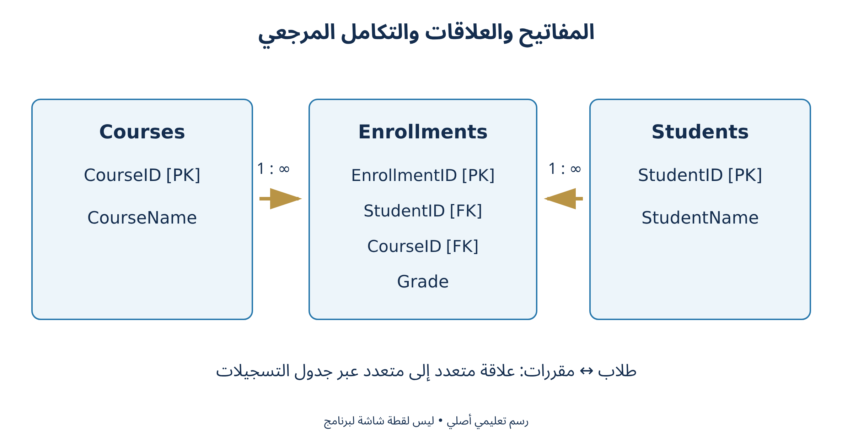
Table Design, Keys & Relationships
تصميم الجداول والمفاتيح والعلاقات
تطبيقات الحاسوب • المرحلة الثانية | م. أمل علي سليمان
298

Slide 299
Worked Example: A Three-Table Model
مثال محلول: نموذج ثلاثي الجداول
طالبان ومقرر واحد وتسجيلان.
Students: 1 أمل؛ 2 نور
1
Courses: 10 تطبيقات الحاسوب
2
Enrollments: (1،10،80) و(2،10،60)
3
المقرر يخزن مرة واحدة وترتبط به التسجيلات.
تطبيقات الحاسوب • المرحلة الثانية | م. أمل علي سليمان
299

Slide 300
Example Interpretation
تفسير المثال
Students: 1/أمل و2/نور. Courses: 10/تطبيقات الحاسوب. Enrollments: 100/1/10/80 و101/2/10/60. يظهر اسم المقرر مرة واحدة في Courses، ويمكن ربطه بأي عدد من التسجيلات دون إعادة كتابته. يفضل فهرس فريد مركب على StudentID وCourseID إذا كانت سياسة المقرر تسمح بتسجيل واحد فقط لكل طالب.
Cascade Delete — قد يحذف السجلات التابعة تلقائيًا؛ يؤثر في بيانات مرتبطة فعلية.
تطبيقات الحاسوب • المرحلة الثانية | م. أمل علي سليمان
300

Slide 301
Practical Application
التطبيق العملي
من Create > Table Design أنشئ Students بمفتاح StudentID واسم StudentName
1
أنشئ Courses بمفتاح CourseID واسم CourseName
2
أنشئ Enrollments بمفتاح EnrollmentID وحقلَي ربط Number/Long Integer وGrade
3
تطبيقات الحاسوب • المرحلة الثانية | م. أمل علي سليمان
301

Slide 302
Practical Application
التطبيق العملي
من Database Tools > Relationships أضف الجداول
4
اسحب المفتاح إلى الحقل الأجنبي وفعّل Enforce Referential Integrity
5
اختبر تسجيلًا صحيحًا ثم حاول رمز طالب غير موجود في نسخة تدريبية
6
تطبيقات الحاسوب • المرحلة الثانية | م. أمل علي سليمان
302

Slide 303
Discussion Questions
أسئلة للمناقشة
لماذا لا يكون الاسم مفتاحًا جيدًا؟
1
كيف نمثل علاقة طلاب ومقررات متعدد إلى متعدد؟
2
ماذا يمنع التكامل المرجعي؟
3
تطبيقات الحاسوب • المرحلة الثانية | م. أمل علي سليمان
303

Slide 304
Answers & Explanation
الإجابات والتفسير
لأنه قد يتكرر أو يتغير، فلا يضمن هوية فريدة مستقرة.
1
بجدول تسجيلات وسيط يحمل مفاتيح الطرفين وخصائص التسجيل.
2
السجلات التابعة التي تشير إلى مفاتيح أصل غير موجودة وفق العلاقة المفعلة.
3
تطبيقات الحاسوب • المرحلة الثانية | م. أمل علي سليمان
304

Slide 306
Computer Applications
تطبيقات الحاسوب
Queries, Criteria & Calculations
الاستعلامات والفرز والتصفية
306

Slide 307
Select Queries & Query Design
استعلام التحديد والتصميم
ينتج Select Query صفوفًا وأعمدة مطلوبة دون تعديل المصدر. من Create > Query Design أضف الجداول واختر الحقول، ثم أدخل Criteria وSort وحدد Show. يسمح Query Wizard بمعالج خطوات، لكن فهم شبكة التصميم ضروري لمراجعة النتيجة.
SELECT — اختيار حقول وسجلات دون حذف بيانات المصدر.
تطبيقات الحاسوب • المرحلة الثانية | م. أمل علي سليمان
307

Slide 308
Select Queries & Query Design
استعلام التحديد والتصميم
يمكن حفظ الاستعلام باسم مثل qry_PassingStudents وإعادة فتحه. تشغيله يعرض البيانات الحالية؛ لا تعني النتيجة نسخة مجمدة. يوضح SQL View الصياغة النصية، وتختلف لهجات SQL بين Access وأنظمة أخرى، فلا ننقل صيغة دون التحقق من التوافق.
WHERE — تحديد معيار مثل Grade >= 50.
تطبيقات الحاسوب • المرحلة الثانية | م. أمل علي سليمان
308

Slide 309
Criteria & Null Values
المعايير والقيم المفقودة
استخدم أكبر من أو يساوي 50 لدرجة النجاح، وBetween 50 And 80 لنطاق يشمل الحدين، وIs Null للمفقود. في شبكة Access تجمع المعايير في الصف نفسه عادة بمنطق AND، وتوفر صفوف Or بدائل. تحقق من النصوص والتواريخ حسب صياغة Access والإعدادات، واستخدم معلمات ذات نوع محدد عند طلب مدخل من المستخدم.
AND / OR — شروط مجتمعة، أو بدائل يكفي تحقق أحدها.
تطبيقات الحاسوب • المرحلة الثانية | م. أمل علي سليمان
309

Slide 310
Criteria & Null Values
المعايير والقيم المفقودة
لا تساوِ Null بالصفر أو بالنص الفارغ؛ Null تعني غياب قيمة. قد تختلف أحرف البدل في Like بين وضع ANSI‑89 وANSI‑92؛ يعتمد المثال العام على الوضع الافتراضي المعتاد مثل Like "أ*" في سياقه، ويجب اختبار وضع القاعدة قبل التعميم.
Is Null — معيار للقيمة المفقودة؛ Null ليست صفرًا.
تطبيقات الحاسوب • المرحلة الثانية | م. أمل علي سليمان
310

Slide 311
Joins, Grouping & Calculations
الربط والتجميع والحساب
يعرض Inner Join السجلات المتطابقة بين الجداول، وقد تحتاج Left Join لإظهار طلاب دون تسجيل. يغير نوع الربط معنى السؤال، فلا تعتبر غياب صف دليلًا على غياب الطالب. يمكن إنشاء حقل محسوب مثل Result: الصيغة رقم 1 مع معالجة Null عند الحاجة.
ناجح — Pass | راسب — Fail
تطبيقات الحاسوب • المرحلة الثانية | م. أمل علي سليمان
311

Slide 312
Formulas & Functions
الصيغ والدوال
الصيغة رقم 1 — Formula 1
IIf([Grade]>=50,"Pass","Fail")
تطبيقات الحاسوب • المرحلة الثانية | م. أمل علي سليمان
312

Slide 313
Joins, Grouping & Calculations
الربط والتجميع والحساب
تتيح Totals التجميع Group By والدوال Count وSum وAvg. يعد الصيغة رقم 1 صفوف النتائج، بينما الصيغة رقم 2 يستبعد Null في الحقل. تجنب مضاعفة الإجماليات عند ربط علاقات متعددة؛ تحقق من عدد الصفوف والمفاتيح قبل الثقة بالمجموع.
GROUP BY — تجميع النتائج لحساب العدد أو المجموع أو المتوسط.
تطبيقات الحاسوب • المرحلة الثانية | م. أمل علي سليمان
313

Slide 314
Formulas & Functions
الصيغ والدوال
الصيغة رقم 1 — Formula 1
Count(*)
الصيغة رقم 2 — Formula 2
Count(Grade)
تطبيقات الحاسوب • المرحلة الثانية | م. أمل علي سليمان
314

Slide 315
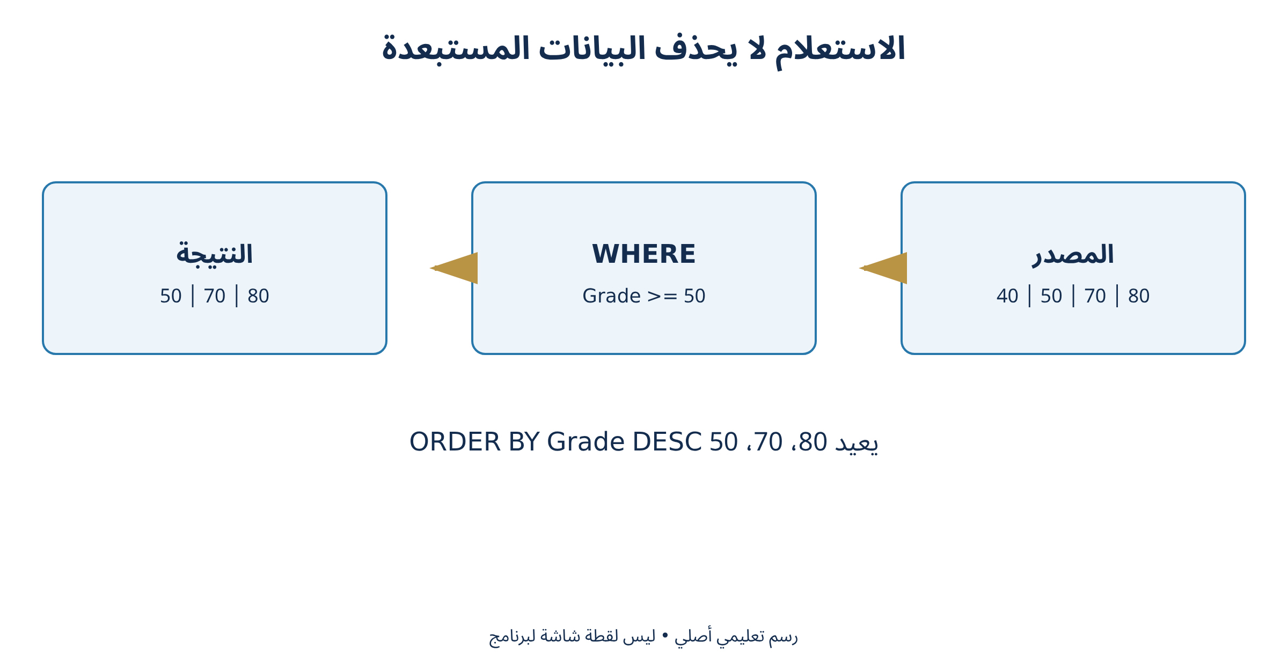
Queries, Criteria & Calculations
الاستعلامات والفرز والتصفية
تطبيقات الحاسوب • المرحلة الثانية | م. أمل علي سليمان
315

Slide 316
Worked Example: A Select Query
مثال محلول: استعلام محلول
درجات المصدر: 40، 50، 70، 80.
WHERE Grade >= 50 → 50, 70, 80
سجلات النجاح
1
ORDER BY Grade DESC يرتب تنازليًا
2
النتيجة: 80، 70، 50
3
تبقى درجة 40 في الجدول؛ لم تحذف من المصدر.
تطبيقات الحاسوب • المرحلة الثانية | م. أمل علي سليمان
316

Slide 317
Example Interpretation
تفسير المثال
SELECT StudentID, Grade FROM Enrollments WHERE Grade >= 50 ORDER BY Grade DESC; إذا كانت الدرجات 40 و50 و70 و80 تظهر ثلاث سجلات بالترتيب 80 ثم 70 ثم 50. لا يحذف الاستعلام سجل 40 من الجدول؛ يستبعده من النتيجة فقط.
Count(*) / Count(Field) — عد الصفوف، مقابل عد القيم غير المفقودة في حقل معين.
تطبيقات الحاسوب • المرحلة الثانية | م. أمل علي سليمان
317

Slide 318
Practical Application
التطبيق العملي
افتح Query Design وأضف Students وEnrollments وCourses
1
اختر الاسم والمقرر والدرجة وراجع خطوط الربط
2
ضع أكبر من أو يساوي 50 تحت Grade وفرزًا تنازليًا
3
تطبيقات الحاسوب • المرحلة الثانية | م. أمل علي سليمان
318

Slide 319
Practical Application
التطبيق العملي
شغّل الاستعلام وقارن النتيجة يدويًا
4
احفظ نسخة Totals تحسب Count وAvg لكل مقرر
5
افتح SQL View واقرأ SELECT وFROM وWHERE دون تنفيذ استعلام تعديل
6
تطبيقات الحاسوب • المرحلة الثانية | م. أمل علي سليمان
319

Slide 320
Discussion Questions
أسئلة للمناقشة
ما الفرق بين Query وFilter مؤقت؟
1
كيف تبحث عن درجة مفقودة؟
2
ما نتيجة أكبر من أو يساوي 50 للدرجات 40 و50 و70 و80؟
3
تطبيقات الحاسوب • المرحلة الثانية | م. أمل علي سليمان
320

Slide 321
Answers & Explanation
الإجابات والتفسير
الاستعلام كائن يحفظ سؤالًا وبنية اختيار وربط وتجميع، وقد يعاد استخدامه في نموذج أو تقرير.
1
بالمعيار Is Null.
2
ثلاث درجات: 50 و70 و80؛ والترتيب يحدده ORDER BY إن وجد.
3
تطبيقات الحاسوب • المرحلة الثانية | م. أمل علي سليمان
321

Slide 323
Computer Applications
تطبيقات الحاسوب
Forms, Reports & User Interaction
النماذج والتقارير
323

Slide 324
Creating Forms & Form Types
إنشاء النموذج وأنواعه
من Create يمكن اختيار Form أو Form Wizard أو Blank Form أو Form Design. يعرض Single Form سجلًا، وMultiple Items عدة سجلات، ويجمع Split Form نموذجًا مع ورقة بيانات مرتبطة بالاختيار. يساعد Wizard على البداية، لكن التصميم يحتاج مراجعة تسميات الحقول وترتيب الانتقال.
Form Wizard — ينشئ نموذجًا بخطوات اختيار الحقول والتخطيط.
تطبيقات الحاسوب • المرحلة الثانية | م. أمل علي سليمان
324

Slide 325
Creating Forms & Form Types
إنشاء النموذج وأنواعه
يمكن إضافة Subform لعرض تسجيلات الطالب داخل نموذج بياناته مع Link Master Fields وLink Child Fields. تستخدم Combo Box لعرض اسم مع تخزين مفتاح، فتقل أخطاء إدخال الرموز. لا تجعل القائمة المقيدة وسيلة لإخفاء خلل العلاقات؛ نفذ التحقق والتكامل على مستوى البيانات أيضًا.
Split / Multiple Items — نموذج مع ورقة بيانات، أو عرض عدة سجلات.
تطبيقات الحاسوب • المرحلة الثانية | م. أمل علي سليمان
325

Slide 326
Data Entry & Record Navigation
اختبار الإدخال والتنقل
تحدد Record Source جدولًا أو استعلامًا، ويحدد Control Source الحقل الذي يرتبط به عنصر التحكم. عنصر غير مرتبط Unbound قد يعرض قيمة أو يبحث، لكنه لا يحفظ تلقائيًا في حقل لمجرد وجوده على النموذج. راجع Required ورسائل التحقق قبل تسليم الواجهة.
Record Source — الجدول أو الاستعلام الذي يعتمد عليه النموذج أو التقرير.
تطبيقات الحاسوب • المرحلة الثانية | م. أمل علي سليمان
326

Slide 327
Data Entry & Record Navigation
اختبار الإدخال والتنقل
اختبر إضافة سجل وتعديله والانتقال والبحث والتصفية، ثم افتح الجدول للتحقق مما حفظ بالفعل. لا تستخدم بيانات حقيقية حساسة في التدريب. راجع Tab Order والتسميات الواضحة والاتجاه العربي؛ النماذج سهلة القراءة تقلل أخطاء المستخدم.
Control Source — الحقل أو التعبير الذي يرتبط به عنصر التحكم.
تطبيقات الحاسوب • المرحلة الثانية | م. أمل علي سليمان
327

Slide 328
Reports, Groups & Labels
التقرير والمجموعات والتسميات
يوفر Report Wizard اختيار الحقول والتجميع والفرز، بينما يتيح Report Design ضبط الأقسام. يمكن وضع عنوان في Report Header، ورؤوس أعمدة في Page Header، وبيانات في Detail، ومجاميع في Group Footer أو Report Footer. تتغير نتيجة مجموع إذا وضع التعبير في قسم غير مناسب.
Report Wizard — اختيار حقول وتجميع وفرز لإنتاج تقرير.
تطبيقات الحاسوب • المرحلة الثانية | م. أمل علي سليمان
328

Slide 329
Reports, Groups & Labels
التقرير والمجموعات والتسميات
ينشئ Labels Wizard تسميات مطبوعة، وتتيح Print Preview فحص المقاس والهوامش وفواصل الصفحات. يبنى التقرير على جدول أو استعلام، ويعد PDF خيار توزيع شائعًا. راجع ألا ينقطع اسم عن درجته أو يظهر عمود في صفحة مستقلة بسبب زيادة العرض قليلًا.
Detail / Group Footer — تفاصيل السجلات، مقابل مجاميع كل مجموعة.
تطبيقات الحاسوب • المرحلة الثانية | م. أمل علي سليمان
329

Slide 330
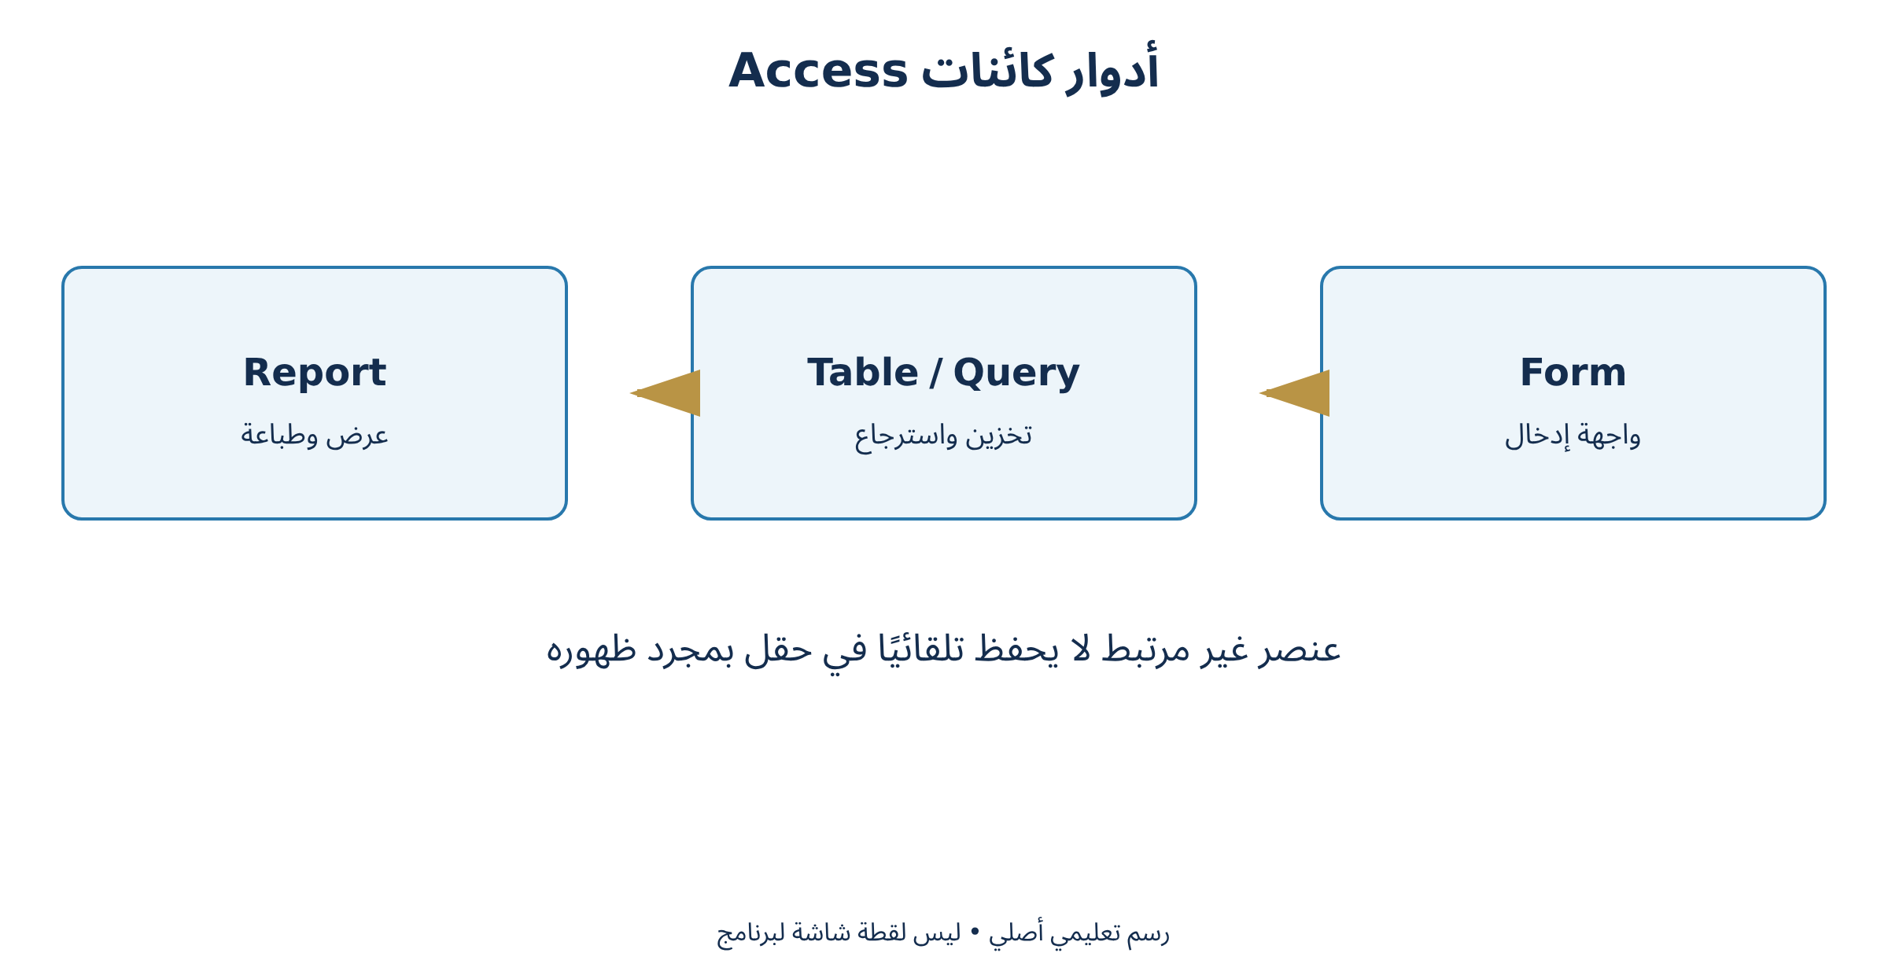
Forms, Reports & User Interaction
النماذج والتقارير
تطبيقات الحاسوب • المرحلة الثانية | م. أمل علي سليمان
330

Slide 331
Worked Example: Course Report
مثال محلول: تقرير مقرر
تقرير درجات مجمع حسب المقرر.
CourseName في رأس المجموعة
1
StudentName وGrade في قسم Detail
2
Avg([Grade]) في تذييل المجموعة
3
المتوسط يخص كل مقرر وفق المجموعة ومصدر البيانات.
تطبيقات الحاسوب • المرحلة الثانية | م. أمل علي سليمان
331

Slide 332
Example Interpretation
تفسير المثال
نعرض CourseName في رأس المجموعة، وأسماء الطلبة وGrade في التفاصيل، والصيغة رقم 1 في تذييل مجموعة المقرر. إذا نقلنا المتوسط إلى تذييل التقرير صار متوسط السجلات في التقرير كله وفق مصدره. يجب أن يطابق موضع الحساب معنى العنوان المكتوب.
Print Preview — معاينة المقاس والهوامش وتوزيع الأعمدة والصفحات.
تطبيقات الحاسوب • المرحلة الثانية | م. أمل علي سليمان
332

Slide 333
Formulas & Functions
الصيغ والدوال
الصيغة رقم 1 — Formula 1
=Avg([Grade])
تطبيقات الحاسوب • المرحلة الثانية | م. أمل علي سليمان
333

Slide 334
Practical Application
التطبيق العملي
أنشئ Form Wizard للطلاب وحدد الحقول المطلوبة
1
راجع Form View وLayout View وDesign View بحسب الحاجة
2
أضف Combo Box لاختيار مقرر بمفتاح صحيح
3
تطبيقات الحاسوب • المرحلة الثانية | م. أمل علي سليمان
334

Slide 335
Practical Application
التطبيق العملي
اختبر إضافة سجل وتحقق منه في الجدول
4
أنشئ Report Wizard من استعلام نتائج مجمع حسب المقرر
5
راجع Print Preview وصدّر PDF تجريبيًا
6
تطبيقات الحاسوب • المرحلة الثانية | م. أمل علي سليمان
335

Slide 336
Discussion Questions
أسئلة للمناقشة
ماذا يفعل Record Source؟
1
ما فائدة Subform؟
2
أين يوضع مجموع كل مقرر؟
3
تطبيقات الحاسوب • المرحلة الثانية | م. أمل علي سليمان
336

Slide 337
Answers & Explanation
الإجابات والتفسير
يحدد مجموعة السجلات التي يعتمد عليها النموذج أو التقرير.
1
عرض وتحرير سجلات تابعة مرتبطة بالسجل الرئيس داخل واجهة واحدة.
2
عادة في Group Footer لمجموعة المقرر، مع مصدر بيانات ومعادلة صحيحين.
3
تطبيقات الحاسوب • المرحلة الثانية | م. أمل علي سليمان
337

Slide 339
Computer Applications
تطبيقات الحاسوب
Import, Export & Database Tools
الاستيراد والتصدير وأدوات قاعدة البيانات
339

Slide 340
External Data
البيانات الخارجية
يوفر External Data الاستيراد من Excel أو Access أو Text File ومصادر أخرى، وقد تظهر الأوامر داخل New Data Source. ينشئ Import نسخة محلية، ويصل Link بمصدر خارجي بحيث يبقى الاعتماد عليه قائمًا وفق إمكانات الموصل. تختلف صلاحية التحرير والتحديث حسب نوع المصدر.
Import — ينشئ نسخة بيانات داخل الوجهة.
تطبيقات الحاسوب • المرحلة الثانية | م. أمل علي سليمان
340

Slide 341
External Data
البيانات الخارجية
نظف الصف الأول ليكون رؤوسًا واضحة، وتجنب خلايا مدمجة وصفوف إجمالي داخل السجلات، وحدد الأنواع والمفتاح. احفظ خطوات الاستيراد إن كان العمل دوريًا، لكن اختبرها بعد تغير شكل المصدر. افحص جداول أخطاء الاستيراد وعدد السجلات والقيم الفارغة.
Link — يبقي اعتمادًا واتصالًا بمصدر خارجي.
تطبيقات الحاسوب • المرحلة الثانية | م. أمل علي سليمان
341

Slide 342
Export & Compatibility
التصدير والتوافق
يمكن تصدير جدول أو استعلام إلى Excel أو ملف نصي، وتصدير تقرير إلى PDF أو صيغ مدعومة. لا يحول التصدير إلى Excel العلاقات والنماذج كاملة إلى نظام مماثل؛ هو نقل بيانات أو عرض ضمن حدود الصيغة. وعند التصدير إلى Word؛ قد يكون الخيار Word/RTF بحسب الكائن والنسخة، لا تصدير قاعدة كاملة إلى DOCX.
Export — ينتج ملفًا مثل Excel أو نص أو PDF حسب الكائن.
تطبيقات الحاسوب • المرحلة الثانية | م. أمل علي سليمان
342

Slide 343
Export & Compatibility
التصدير والتوافق
حدد هل المصدر جدول أم استعلام مفلتر، وهل تريد تنسيقًا أو بيانات فقط، ثم افتح الملف الناتج. راجع العربية والترميز والفاصل والكسور والتاريخ والأصفار الأولى. عند CSV لا تُحفظ أنواع الحقول والعلاقات، لذا أرفق قاموس بيانات إذا كان سيعاد الاستيراد.
التحقق من النقل — مقارنة عدد السجلات والمفاتيح والأنواع والعينات والمجاميع.
تطبيقات الحاسوب • المرحلة الثانية | م. أمل علي سليمان
343

Slide 344
Database Tools, Documentation & Maintenance
الأدوات والتوثيق والصيانة
يعرض Relationships بنية الربط، ويولد Database Documenter وصفًا للكائنات والحقول، وتساعد Performance Analyzer أو أدوات التحليل المتاحة على اقتراح تحسينات لا تعتمد تلقائيًا. يتضمن التوثيق غرض كل جدول ومفتاحه وأنواعه وقواعده ومصدر بياناته.
Relationships — عرض روابط الجداول والتكامل المرجعي.
تطبيقات الحاسوب • المرحلة الثانية | م. أمل علي سليمان
344

Slide 345
Database Tools, Documentation & Maintenance
الأدوات والتوثيق والصيانة
اصنع نسخة احتياطية منتظمة قبل تغييرات التصميم أو Compact & Repair. قد تتطلب الصيانة وصولًا حصريًا، ولا تعوض عن النسخ الاحتياطي. افصل الواجهة عن البيانات عند الحاجة متعددة المستخدمين وفق تصميم مناسب، وحدد حدود Access ومتطلبات التزامن قبل استخدامه لمؤسسة كبيرة.
Database Documenter — توثيق الكائنات والحقول وخصائصها.
تطبيقات الحاسوب • المرحلة الثانية | م. أمل علي سليمان
345

Slide 346
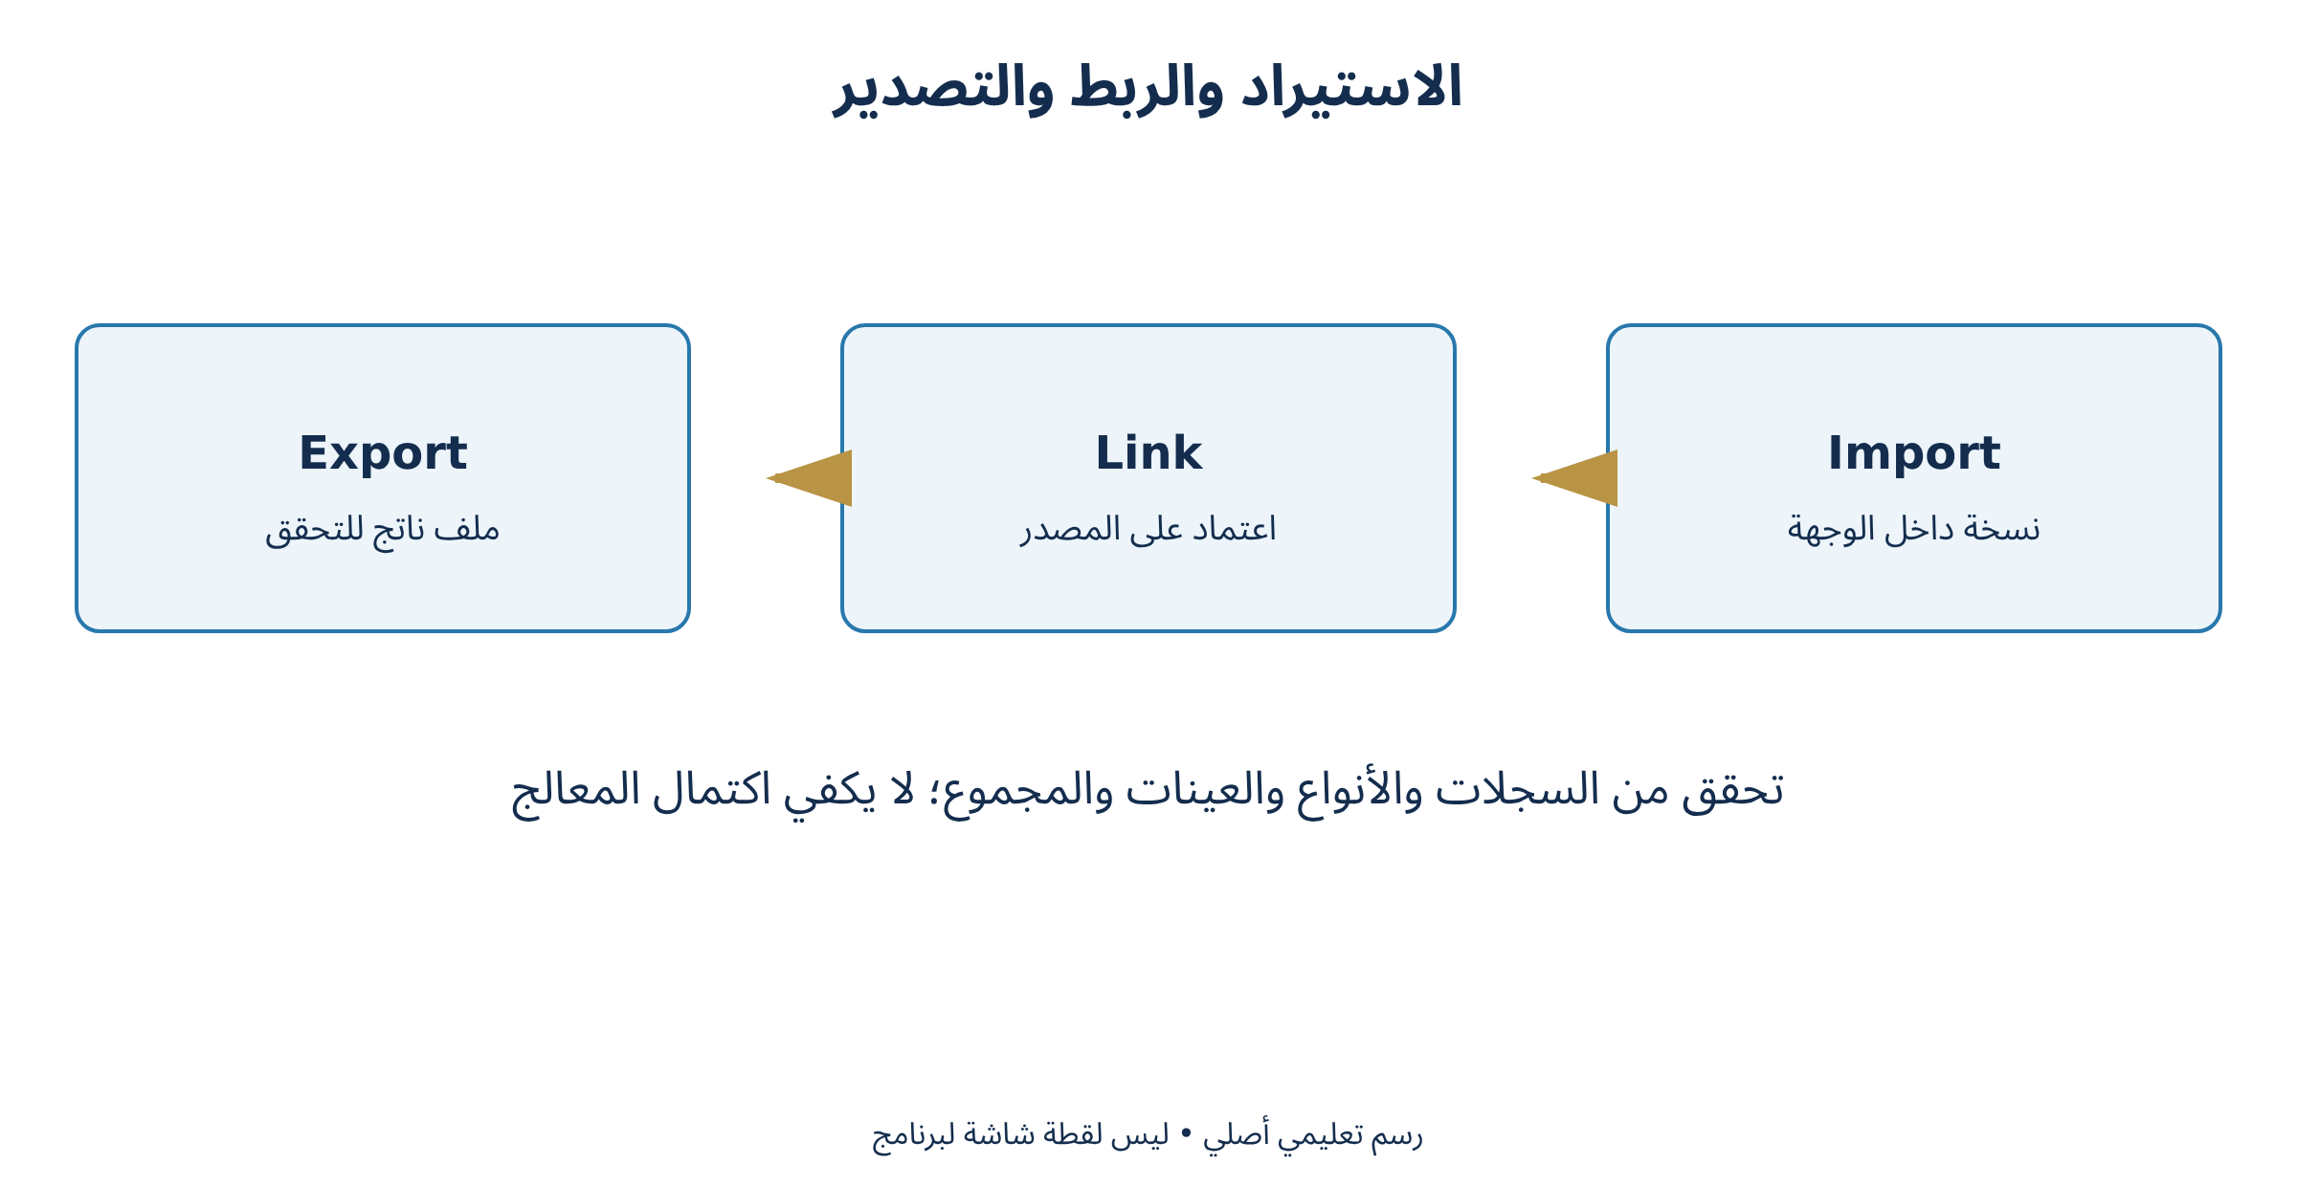
Import, Export & Database Tools
الاستيراد والتصدير وأدوات قاعدة البيانات
تطبيقات الحاسوب • المرحلة الثانية | م. أمل علي سليمان
346

Slide 347
Worked Example: Checking Data Transfer
مثال محلول: اختبار نقل محكوم
مصدر فيه 12 سجلًا ومجموع 360000.
فحص العدد: 12 قبل النقل وبعده
1
فحص المجموع: 360000 في الطرفين
2
فحص عينات الرموز والتواريخ والقيم المفقودة
3
تطابق المجموع وحده لا يثبت سلامة جميع السجلات.
تطبيقات الحاسوب • المرحلة الثانية | م. أمل علي سليمان
347

Slide 348
Example Interpretation
تفسير المثال
إذا كان كشف المصدر يحوي 12 سجلًا ومجموع مبلغ 360000، فيجب أن يحوي الاستيراد 12 سجلًا بالقيم نفسها، ما لم توجد معالجة معلنة. نراجع أيضًا رمزًا يبدأ بصفر وتاريخًا عربي العرض وسجلًا فارغ القيمة. تطابق المجموع وحده لا يكشف استبدال سجلين بقيم متساوية.
Backup — نسخة يمكن فتحها أو استعادتها؛ Compact & Repair ليس بديلًا عنها.
تطبيقات الحاسوب • المرحلة الثانية | م. أمل علي سليمان
348

Slide 349
Practical Application
التطبيق العملي
احفظ نسخة من قاعدة التدريب قبل النقل
1
استورد Excel صغيرًا برؤوس صحيحة وأنواع محددة
2
قارن عدد السجلات ومجموع المبالغ بالمصدر
3
تطبيقات الحاسوب • المرحلة الثانية | م. أمل علي سليمان
349

Slide 350
Practical Application
التطبيق العملي
جرّب Link على نسخة مصدر تدريبية وميّزه عن Import
4
صدّر استعلامًا إلى Excel وتقريرًا إلى PDF ثم افتحهما
5
وثّق العلاقات وقاموس البيانات واختبر استعادة نسخة احتياطية
6
تطبيقات الحاسوب • المرحلة الثانية | م. أمل علي سليمان
350

Slide 351
Discussion Questions
أسئلة للمناقشة
ما الفرق بين الاستيراد والربط؟
1
كيف تتحقق من النقل؟
2
ما دور Database Documenter؟
3
تطبيقات الحاسوب • المرحلة الثانية | م. أمل علي سليمان
351

Slide 352
Answers & Explanation
الإجابات والتفسير
الاستيراد ينشئ نسخة في الوجهة، والربط يبقي اتصالًا واعتمادًا على مصدر خارجي.
1
بمقارنة العدد والمفاتيح والأنواع والعينات والمجاميع، مع مراجعة الأخطاء.
2
توثيق خصائص الكائنات وبنية القاعدة، لا تصحيح تصميمها تلقائيًا.
3
تطبيقات الحاسوب • المرحلة الثانية | م. أمل علي سليمان
352

Slide 354
Computer Applications
تطبيقات الحاسوب
Integrated Accounting Project
مشروع محاسبي متكامل
354

Slide 355
Problem Definition & Deliverables
تعريف المشكلة والمخرجات
المطلوب متابعة مصروفات ثلاثة أقسام خلال شهر وإجابة أسئلة: كم الإجمالي؟ أي قسم الأعلى؟ وما العمليات التي تتجاوز سقفًا محددًا؟ نكتب المتطلبات وقاموس بيانات قبل التنفيذ، ونفصل البيانات الافتراضية عن أي سجلات حقيقية.
السؤال — أي قسم أكثر إنفاقًا؟ وما العمليات التي تتجاوز السقف؟
تطبيقات الحاسوب • المرحلة الثانية | م. أمل علي سليمان
355

Slide 356
Problem Definition & Deliverables
تعريف المشكلة والمخرجات
تصمم قاعدة بجداول Departments وExpenses، بمفتاح DepartmentID وعلاقة واحد إلى متعدد. يحوي سجل المصروف ExpenseID وExpenseDate وDepartmentID وAmount وDescription. لا تخزن اسم القسم مع كل مصروف إذا كان يمكن استدعاؤه من جدول الأقسام.
البيانات — 12 مصروفًا افتراضيًا، موزعة على ثلاثة أقسام.
تطبيقات الحاسوب • المرحلة الثانية | م. أمل علي سليمان
356

Slide 357
Analysis & Presentation
التحليل والعرض
نستخرج استعلامًا يحوي التاريخ والقسم والمبلغ، ثم ننقله إلى Excel. نستخدم جدولًا ودوالًا تجميعية وتنسيقًا شرطيًا وقائمة تحقق للفئات. نقارن نتائج الاستعلام بنتائج Excel قبل إعداد رسم أعمدة.
Access — تخزين منظم واستعلام إجمالي لكل قسم.
تطبيقات الحاسوب • المرحلة الثانية | م. أمل علي سليمان
357

Slide 358
Analysis & Presentation
التحليل والعرض
يبنى عرض من ست إلى ثماني شرائح: المشكلة، بنية البيانات، خطوات التحليل، النتائج، تفسيرها، وحدودها وتوصية. يكون الاستنتاج متناسبًا مع العينة، فلا نعمم مصروف شهر افتراضي على مؤسسة كاملة. يوثق البريد أسماء الملفات والنسخة والغرض من كل ملف.
Excel — تحليل الصيغ والتحقق من الإجماليات وبناء الرسم.
تطبيقات الحاسوب • المرحلة الثانية | م. أمل علي سليمان
358

Slide 359
Testing & Submission
الاختبار والتسليم
نختبر سجلًا صحيحًا وآخر بمرجع قسم غير موجود، ومبلغًا سالبًا إن كانت السياسة تمنعه، وتاريخًا خارج الفترة، وحالة Null. نحدد هل المبلغ السالب تصحيح مسموح أو خطأ؛ لا نقرر ذلك بالألوان فقط.
الإجمالي — 360000؛ المتوسط 30000؛ وعدد السجلات 12.
تطبيقات الحاسوب • المرحلة الثانية | م. أمل علي سليمان
359

Slide 360
Testing & Submission
الاختبار والتسليم
تضم الحزمة قاعدة وملف تحليل وعرضًا وتقريرًا ومذكرة تشغيل قصيرة. يوضح سجل الاختبار المدخل المتوقع والنتيجة الفعلية والإجراء عند الفشل. يقيّم العمل على الدقة والتكامل والتفسير والتوثيق، وليس على عدد الصفحات.
المقارنة — أ = 100000؛ ب = 120000؛ ج = 140000.
تطبيقات الحاسوب • المرحلة الثانية | م. أمل علي سليمان
360

Slide 361
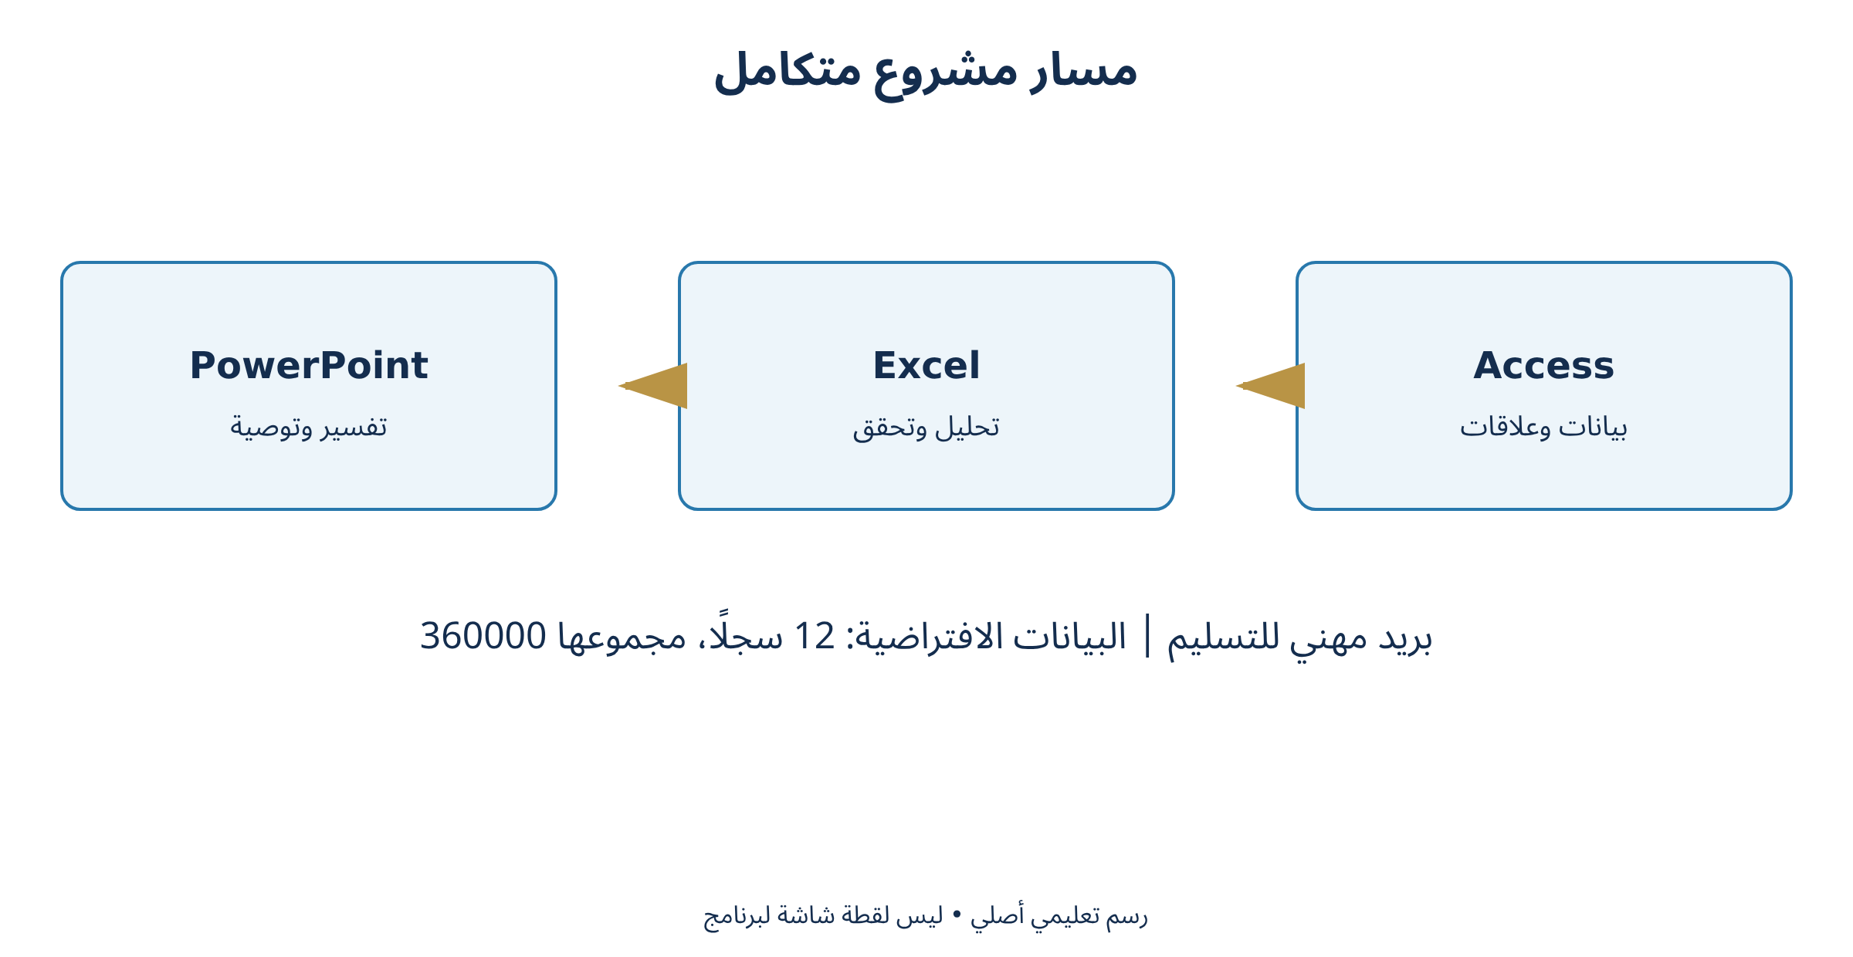
Integrated Accounting Project
مشروع محاسبي متكامل
تطبيقات الحاسوب • المرحلة الثانية | م. أمل علي سليمان
361

Slide 362
Worked Example: Project Check Data
مثال محلول: مجموعة تحقق للمشروع
مجاميع الأقسام: أ 100000؛ ب 120000؛ ج 140000.
100000 + 120000 + 140000
تجميع الأقسام
1
Total = 360000
مجموع 12 عملية
2
360000 / 12 → 30000
متوسط العملية
3
القسم ج الأعلى في العينة؛ لا نعمم خارج نطاقها.
تطبيقات الحاسوب • المرحلة الثانية | م. أمل علي سليمان
362

Slide 363
Example Interpretation
تفسير المثال
القسم أ: 10000 و20000 و30000 و40000 الصيغة رقم 1. القسم ب: 15000 و25000 و35000 و45000 الصيغة رقم 2. القسم ج: 20000 و30000 و40000 و50000 الصيغة رقم 3. الإجمالي 360000 وعدد السجلات 12 والمتوسط 30000. إذا كان التجاوز أكبر من 40000 فهناك سجلان: 45000 و50000، ولا يشمل 40000.
شرط السقف — أكبر من 40000 ينتج سجلين؛ أكبر من أو يساوي 40000 ينتج أربعة.
تطبيقات الحاسوب • المرحلة الثانية | م. أمل علي سليمان
363

Slide 364
Formulas & Functions
الصيغ والدوال
الصيغة رقم 1 — Formula 1
=100000
الصيغة رقم 2 — Formula 2
=120000
تطبيقات الحاسوب • المرحلة الثانية | م. أمل علي سليمان
364

Slide 365
Formulas & Functions
الصيغ والدوال
الصيغة رقم 3 — Formula 3
=140000
تطبيقات الحاسوب • المرحلة الثانية | م. أمل علي سليمان
365

Slide 366
Practical Application
التطبيق العملي
اكتب متطلبات وقاموس بيانات لجدولين
1
أنشئ 12 مصروفًا افتراضيًا موزعًا على ثلاثة أقسام
2
احفظ استعلامًا يجمع المبلغ حسب القسم
3
تطبيقات الحاسوب • المرحلة الثانية | م. أمل علي سليمان
366

Slide 367
Practical Application
التطبيق العملي
حلل النتائج في Excel وأنشئ رسمًا وتحققًا من الصحة
4
أنشئ عرضًا يشرح نتيجة واحدة مع حدودها
5
راجع الحزمة وأرسل تسليمًا تدريبيًا إلى جهة موافقة
6
تطبيقات الحاسوب • المرحلة الثانية | م. أمل علي سليمان
367

Slide 368
Discussion Questions
أسئلة للمناقشة
كم إجمالي بيانات المشروع؟
1
كم سجلًا يحقق أكبر من 40000؟
2
لماذا نوثق الحدود؟
3
تطبيقات الحاسوب • المرحلة الثانية | م. أمل علي سليمان
368

Slide 369
Answers & Explanation
الإجابات والتفسير
360000 موزعة على 12 سجلًا.
1
سجلان؛ أما أكبر من أو يساوي 40000 فتشمل أيضًا قيمتي 40000 فيصبح العدد أربعة.
2
كي لا يفسر القارئ بيانات تدريبية محدودة على أنها دليل شامل على واقع مؤسسة.
3
تطبيقات الحاسوب • المرحلة الثانية | م. أمل علي سليمان
369

Slide 371
Computer Applications
تطبيقات الحاسوب
Discipline Project & Final Assessment
مشروع حسب التخصص وتقويم شامل
371

Slide 372
Discipline Project Selection
اختيار مسار تخصصي
في المحاسبة اختر متابعة مصروفات أو ذمم ببيانات افتراضية، وفي الإدارة اختر مهامًا وأقسامًا ومواعيد، وفي التعليم اختر طلابًا ومقررات وتسجيلات، وفي المخازن اختر أصنافًا وحركات وارد وصادر. حدد وحدة كل قيمة ومعنى كل سجل قبل اختيار البرنامج.
محاسبة — مصروفات وذمم ببيانات افتراضية ووحدات مالية ثابتة.
تطبيقات الحاسوب • المرحلة الثانية | م. أمل علي سليمان
372

Slide 373
Discipline Project Selection
اختيار مسار تخصصي
يجب أن يضم كل مسار علاقة واحد إلى متعدد، واستعلامًا بمقياس واضح، وتحليل Excel ورسمة صادقة، وعرضًا يفسر الاستنتاج. لا تضع بيانات أشخاص حقيقية في مادة تدريبية موزعة. يمكن استبدال البيانات بعينة اصطناعية تحافظ على العلاقات دون كشف الهوية.
إدارة وتعليم — مهام وأقسام، أو طلاب ومقررات وتسجيلات.
تطبيقات الحاسوب • المرحلة الثانية | م. أمل علي سليمان
373

Slide 374
Assessment & Quality Criteria
التقويم ومعايير الجودة
توزع درجة المشروع من 100: تعريف المتطلبات وقاموس البيانات 15، تصميم القاعدة وتكاملها 25، صحة الصيغ والتحليل 25، وضوح العرض 15، الاختبار والتوثيق 15، وجودة التسليم والمصادر 5. لا تعوض الزخرفة غياب علاقة صحيحة أو خطأ في المجموع.
سؤال واضح — مشكلة واحدة ونتيجة قابلة للتفسير والتحقق.
تطبيقات الحاسوب • المرحلة الثانية | م. أمل علي سليمان
374

Slide 375
Assessment & Quality Criteria
التقويم ومعايير الجودة
يقدم الطالب تفسيرًا شفهيًا لقرار تصميم واحد وصيغة واحدة ونتيجة واحدة. تضاف اختبارات للقيم الحدية والمفقودة والمكررة ومرجع غير موجود. يوثق الفشل كما هو ثم يشرح تصحيحه؛ ليس الهدف إخفاء كل رسالة خطأ من لقطات التسليم.
قاموس بيانات — معنى كل حقل ونوعه ووحدته وقواعده ومفتاحه.
تطبيقات الحاسوب • المرحلة الثانية | م. أمل علي سليمان
375

Slide 376
Final Review & Submission
المراجعة الختامية والتسليم
راجع أن أسماء الملفات واضحة وأن المجلد يحوي نسخة نهائية واحدة لكل مخرج. افتح الملفات من مجلد التسليم نفسه، واختبر الروابط والصلاحيات والحساب التلقائي ومعاينة الطباعة. أرفق دليلًا يذكر إصدار البرامج والخطوات اللازمة لإعادة النتائج.
حزمة مترابطة — قاعدة ومصنف وعرض وتقرير وسجل اختبار للمشكلة نفسها.
تطبيقات الحاسوب • المرحلة الثانية | م. أمل علي سليمان
376

Slide 377
Final Review & Submission
المراجعة الختامية والتسليم
في المناقشة ابدأ بالسؤال ثم البيانات ثم الطريقة فالنتيجة والحدود. احتفظ بنسخة قابلة للتحرير ونسخة قراءة، وارسل رسالة أكاديمية بعنوان وتوقيع ومرفقات صحيحة. تعلم التطبيقات يعني بناء إجراء موثوق يمكن لزميل تشغيله وفهمه، لا حفظ مسارات الأزرار فقط.
مناقشة علمية — تفسير قرار تصميم وصيغة ونتيجة وحدودها.
تطبيقات الحاسوب • المرحلة الثانية | م. أمل علي سليمان
377

Slide 378
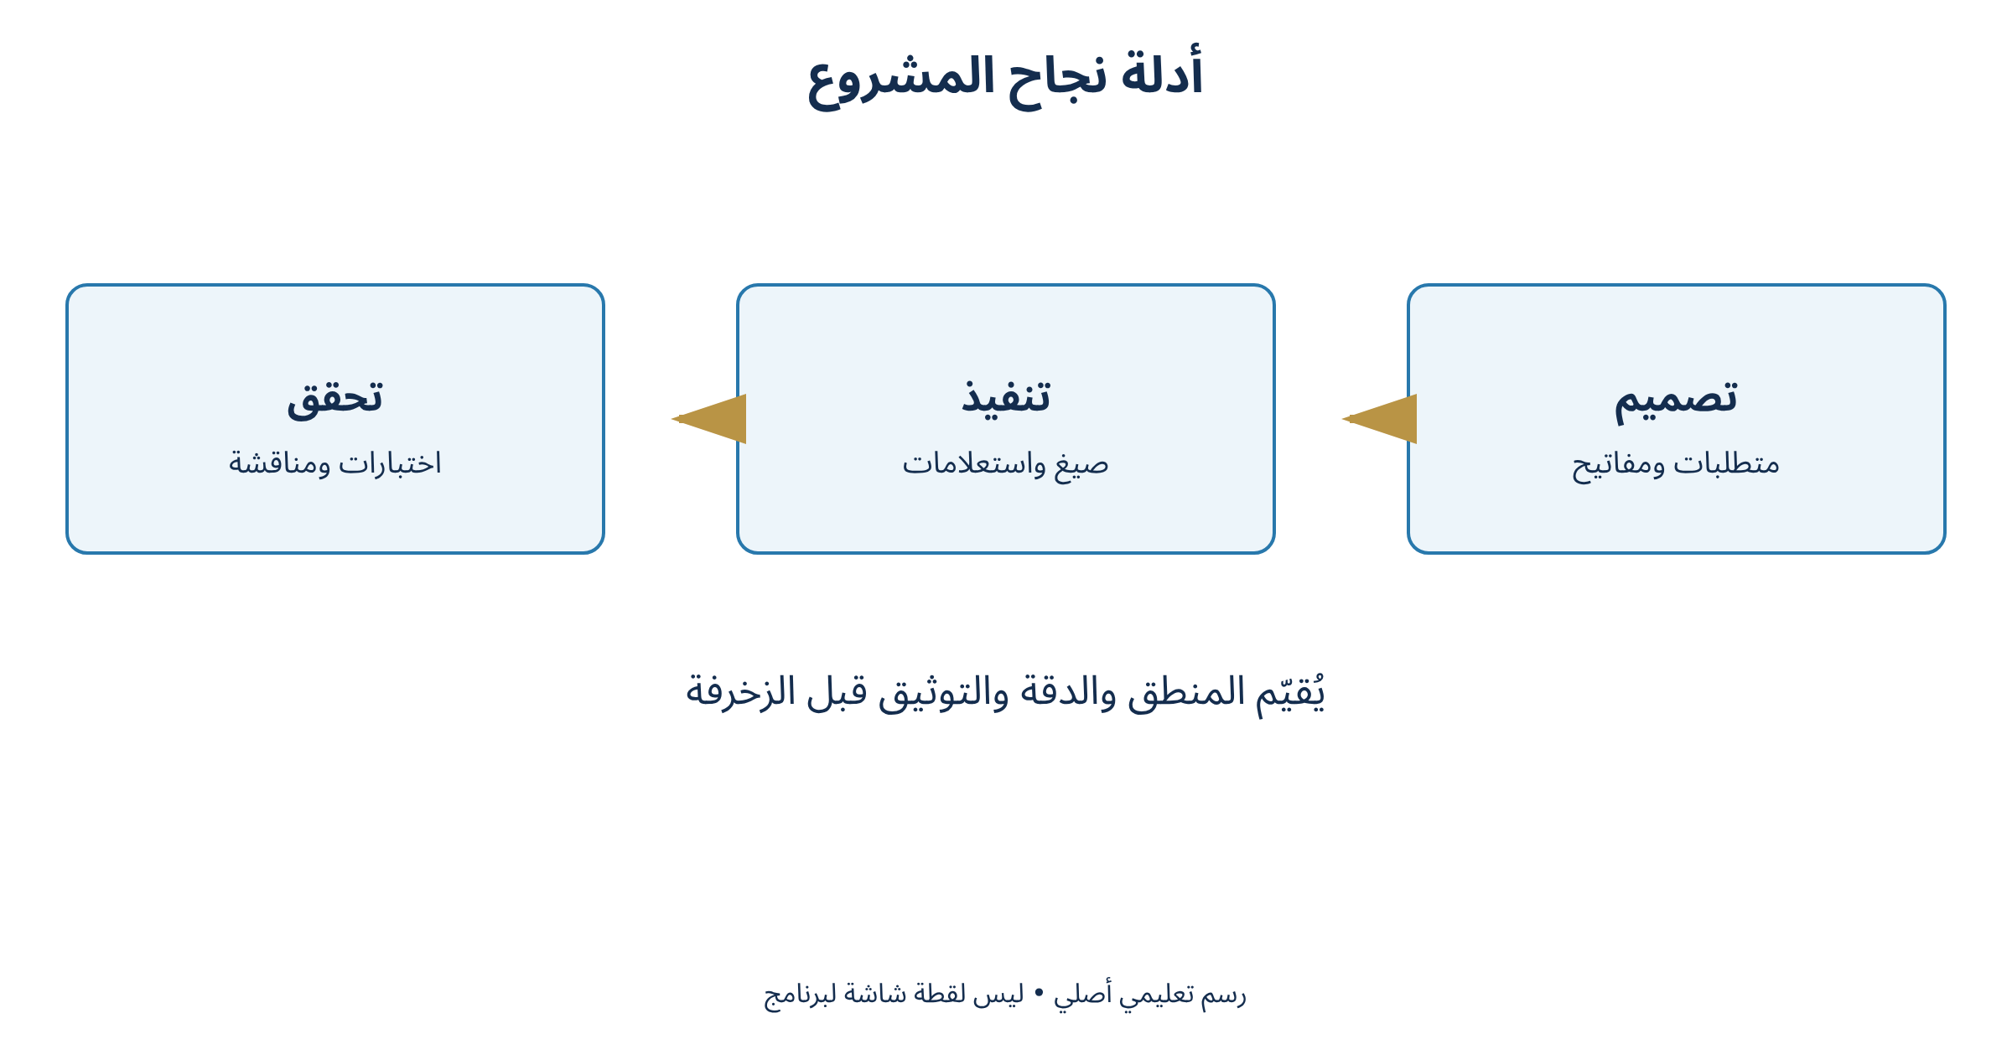
Discipline Project & Final Assessment
مشروع حسب التخصص وتقويم شامل
تطبيقات الحاسوب • المرحلة الثانية | م. أمل علي سليمان
378

Slide 379
Worked Example: Inventory Example
مثال محلول: مسار مخازن مبسط
رصيد يبدأ من صفر: وارد 20، صادر 5، وارد 10.
+20 → 20
الرصيد الأول
1
20 - 5 → 15
بعد الصادر
2
15 + 10 → 25
بعد الوارد
3
الرصيد النهائي 25؛ وفحص الرصيد الزمني يكشف أي عجز مؤقت.
تطبيقات الحاسوب • المرحلة الثانية | م. أمل علي سليمان
379

Slide 380
Example Interpretation
تفسير المثال
جدول Items يحوي الصنف، وجدول Movements يحوي ItemID وMovementDate وQtySigned. نمثل الوارد موجبًا والصادر سالبًا في هذا النموذج التعليمي؛ رصيد صنف بدأ من صفر وحركاته +20 و-5 و+10 يساوي 25. إذا فرض الواقع منع الرصيد السالب في كل لحظة نحتاج فحص التسلسل الزمني، لا مجموع النهاية وحده.
دليل النجاح — نتائج متطابقة يستطيع شخص آخر إعادة فحصها.
تطبيقات الحاسوب • المرحلة الثانية | م. أمل علي سليمان
380

Slide 381
Practical Application
التطبيق العملي
اختر مسارًا تخصصيًا واكتب ثلاثة أسئلة قابلة للإجابة
1
ارسم الكيانات والعلاقات وحدد المفاتيح
2
ابن عينة من 10 إلى 20 سجلًا واختبارات حدية
3
تطبيقات الحاسوب • المرحلة الثانية | م. أمل علي سليمان
381

Slide 382
Practical Application
التطبيق العملي
نفذ استعلامًا وتحليلًا ورسمًا وعرضًا مترابطًا
4
افتح الحزمة على جهاز المختبر ودوّن نتائج التحقق
5
ناقش الاختيارات وقدّم النسخة النهائية مع دليل تشغيل
6
تطبيقات الحاسوب • المرحلة الثانية | م. أمل علي سليمان
382

Slide 383
Discussion Questions
أسئلة للمناقشة
لماذا لا يكفي رصيد نهائي موجب؟
1
ما أدلة صحة مشروع جيد؟
2
كيف يختلف المشروع عن تجميع ملفات؟
3
تطبيقات الحاسوب • المرحلة الثانية | م. أمل علي سليمان
383

Slide 384
Answers & Explanation
الإجابات والتفسير
لأنه قد يخفي عجزًا مؤقتًا في تسلسل الحركات، فيلزم فحص الزمن وقواعد العمل.
1
قاموس بيانات وعلاقات صحيحة وصيغ قابلة للمراجعة وعينات تحقق ونتائج مطابقة ومناقشة للحدود.
2
توجد مشكلة واحدة وبيانات متسقة ومسار انتقال ونتيجة مشتركة يمكن إعادة التحقق منها.
3
تطبيقات الحاسوب • المرحلة الثانية | م. أمل علي سليمان
384

